Slide 1
Çılbır (Lonj) Eğitimi
Öğr. Gör. Ayhan ŞANLI

Slide 2
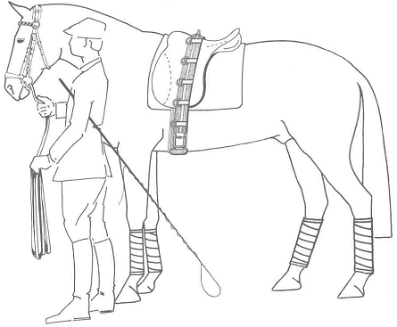
ÇILBIR (LONJ) EĞİTİMİ

Slide 3
1.BASİT ÇILBIR ÇALIŞMASI
1.1.Genel
Çılbır,
Atın 7 – 8 metrelik bir kayış ile hareket ettirilmesi, eğitimi veya çalıştırılmasıdır. Kural olarak at, bir daire izi üzerinde hareket eder.
Her eğitici ve her binici doğaldır ki, değişik nedenlere bağlı olarak gereksinim duyacağı çılbır çalışmasını çok iyi öğrenmeli ve uygulayabilmelidir.
Çılbır; doğru bir teknik ve uzmanlığın yanında, ayrıca yüksek düzeyde hissetme yeteneği gerektiren bir çalışmadır.

Slide 4
Çılbır çalışması aşağıdaki amaçlar için yapılır:
Genç atları eyere ve araba koşum takımlarına alıştırmak,
Binek ve koşum atlarının eğitimlerine destek olmak,
Yer sırığı (kavaleto) ve engel atlama çalışmalarına alt yapı oluşturmak,
Dışsal eksiklikleri en aza indirmek,

Slide 5
Sorunlu atları düzeltmek,
Atların ileri düzey çalışmalarını, özellikle topluluk çalışmalarını yapmak,
Sakatlanmış veya hastalanmış atları dinlenme dönemlerinde de çalıştırabilmek,
Binicilerin oturuş eğitimlerini yapmak,
Voltij sporu uygulamaları yapmak.

Slide 6
  1.2.Çılbır Çalışmasının Koşulları
  1.2.1.Eğitim Alanı
Çılbır çalışmasının yapılacağı dairenin çapı en az 12 metre olmalıdır. Yalnızca ileri düzeydeki atların eğitimlerinde bu ölçüden daha küçük alanlarda çalışılabilir.
Çılbır, etrafı sınırlandırılmış/sınırlandırılmamış bir alanda yapılabileceği gibi, tümüyle kapatılmış bir yerde de yapılabilir. Yalnızca çılbır yapmak için inşa edilmiş her tarafı kapalı alanların varlığı, genç atların çılbır eğitimleri için çok uygun bir durumdur.

Slide 7
Çılbır alanının özellikleri aşağıdaki gibi olmalıdır.
Kapalı çılbır alanı veya yarı kapalı çılbır alanının (etrafı belirli yükseklikte sınırlandırılmış, üstü kapatılmış) çapı 12 – 18 metre olmalıdır. Kapalı çılbır alanları genç atlar için oldukça güvenli ve faydalıdır. Alan voltij amaçlı kullanılacaksa, bu ölçü en az 18 metre olmalıdır.
Bir kapalı veya yarı kapalı çılbır alanının olumlu yanı etrafının duvar veya bir set ile sınırlandırılmış olmasıdır. Bu durum, atların daire büklümüne daha kolay uymalarını ve böylece hem atların ve hem de eğiticilerin daha sakin çalışabilmelerini sağlar.

Slide 8
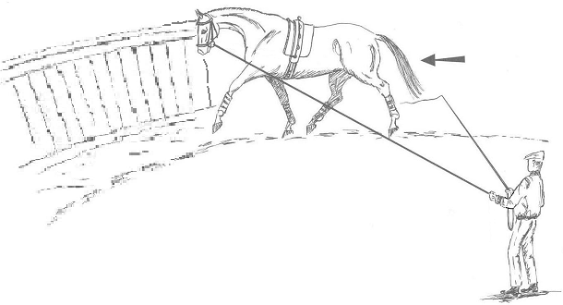
Sınırlandırılmış çılbır alanında çalışma

Slide 9
Kapalı manejler de, çılbır için oldukça yeterli alana sahiptir. Güvenlik düşüncesi nedeniyle, kapalı manejlerde hem çılbır ve hem de biniş çalışmaları yapmak çok uygun değildir. Manej, çok büyükse ve çılbır atı ve binilen at veya atlar hiçbir biçimde karşı karşıya gelmiyorlarsa, çalışmalar aynı anda yapılabilir.

Slide 10
Kapalı manejde çılbır çalışması yapılmasının en olumlu yanı; çalışmanın ve özellikle çılbır dairesinin yer seçiminin esnek olabilmesidir. Fakat her durumda, çılbır, kapalı manejin farklı yerlerinde yapılarak zeminin de yıpranması engellenmelidir.
Olumsuz yanı ise; çılbır alanı sınırlandırılmamışsa, özellikle genç atların, kaçma eğilimlerinin daha fazla olmasıdır.

Slide 11
Açık sahalarda yapılacak çılbır çalışmalarında, atın kaçma eğilimi daha fazladır. Bu nedenle gerekli önlemler alınmalıdır.
Sökülebilir çılbır alanlarının kullanımı büyük kolaylıklar sağlar. Bunlar her yerde kolaylıkla kurularak, eğitimin daha esnek bir yapı kazanmasına yardımcı olurlar. Dikkat edilmesi gereken nokta, malzemenin sağlamlığıdır.
Çılbır yolunun yumuşak fakat ağır olmaması gerekir. Her çalışma sonrası zeminin düzeltilerek, bir sonraki çalışma için hazır hale getirilmesi gerekir. Bu işlem; çılbır yolunun düzenli olarak tırmıkla kabartılması ve zemin malzemesi ile desteklenmesidir.

Slide 12
12 metreden daha dar çaplı dairelerde yapılacak çılbır çalışmaları, hazır olmayan atlarda yıpranmalara ve sakatlanmalara; ağır zemin koşullarında çalışma ise, atın tendon ve eklem bağlarında; sert zemin koşulları ise, tırnaklarda zedelenmelere neden olur.
Eğer kapalı çılbır alanı veya sökülebilir çılbır alanı sınır malzemesi yoksa engel malzemelerinden faydalanılarak bir sınır yapılabilir.

Slide 13
Burada dikkat edilmesi gereken en önemli konu; malzeme parçalarının birleştirmeden ötürü oluşturabileceği çıkıntıları engelleyerek; çarpmalar, takılmalar veya ayak basmalar sonucu oluşabilecek yaralanmaların önüne geçmektir.
Ot balyaları; atın ayağını üzerine basması sonucu balya iplerinin atın ayağına dolanma olasılığı olduğundan, sınırlandırma için uygun değildir.

Slide 14
1.2.2.Çılbır çalışması donanımı
Çılbır eğiticisi öncelikle iyi bir ayakkabı, bot veya çizme giymelidir. Mahmuzlar; çılbır ipinin takılma olasılığı nedeniyle, çıkarılmalıdır.
Bir diğer donanım, atın birdenbire çekmesine karşı elin iç yüzeyini koruyabilecek dayanıklılıkta, iyi bir eldivendir.
Çılbır eğitimi için kullanılacak çılbır ipinin 7 – 8 metre uzunluğunda olması gerekir.

Slide 15
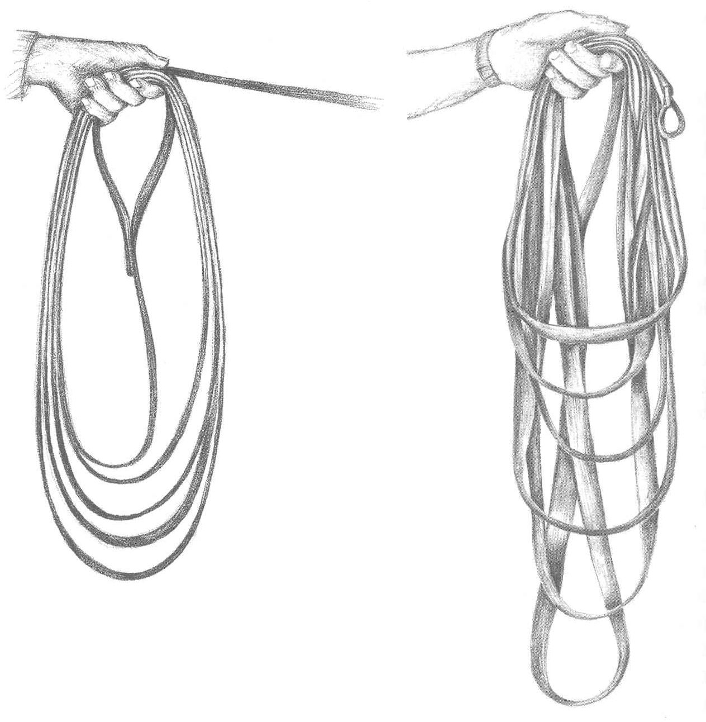
Kayışın çılbır eğiticisi elindeki bölümünde, 20 cm uzunluğunda el kemendi (1); diğer ucunda ise ağızlık demiri halkasına takılacak olan sağlam bir kilitli kancası (2) olmalıdır.
1

Slide 16
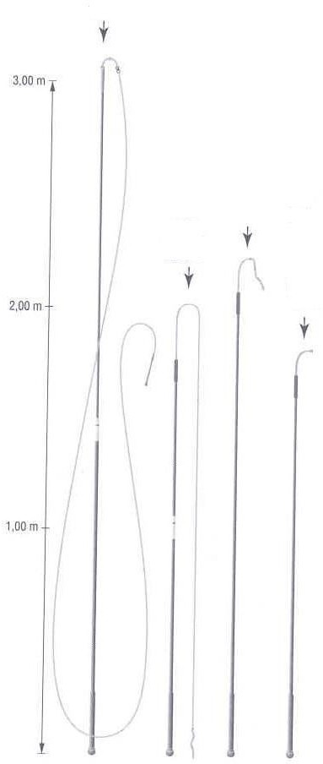
Çılbır kamçısı; hafif, esnek fakat sağlam yapıda ve çubuk bölümü en az 2 metre boyunda, uçkur bölümü ise, yaklaşık 3 metre boyunda olan eğitim donanımıdır. Voltij için daha uzun kamçılar kullanılır.
DİKKAT!
Yalnızca uygun donanım ile başarıya ulaştıracak doğru yardımlar uygulanabilir.

Slide 17
1.2.3 Atın Donanımı
Atın donanımı; eğitimin amacına, atın durumuna ve çılbır eğiticisinin düzeyine göre ayarlanır. Bu bölümde temel donanımlar anlatılacaktır.
Esas olarak çılbır, biniş başlığı ile yapılır. Tüm çılbır çalışmalarında ana hedef yumuşaklıktır. Ağızlık demiri, atın gevelemesini ve bunun sonucunda tükürük salgılamasına yardımcı olur. Böylece atın ganajı ve tükürük bezleri yumuşamış olacaktır.

Slide 18
Çılbır, yardımcı dizginler veya benzeri donanım ile yapılacaksa, kural olarak dizginler, çıkarılır. Dizginler çıkartılmayacaksa, boynun üstüne aşırılır ve alttan dolanarak atı rahatsız etmeyecek biçimde boğaz altı kayışının içinden geçirilerek veya uçları çılbır kolanının en üst halkasından geçirilip, tekrar birleştirilerek sabitlenir.
DİKKAT!
Çılbır çalışması için; iyi, uygun ve kalın bir ağızlık demiri kullanmak gerekir.

Slide 19
Çılbır için iki tür kolan kullanılır;
Eyer üzerinden takılan çılbır üst kolanı,
Atın çıplak sırtına takılabilen çılbır kolanı.
Çılbır üst kolanı

Slide 20
Çılbır kolanı; yaklaşık 2 metre uzunluğunda deriden vb. yapılmış bir donanımdır. Kayış bölümü yaklaşık 1.5 metredir. 50 cm uzunluğunda kaymayı engelleyen yastıklarla desteklenmiştir.
Çılbır kolanı veya çılbır üst kolanın takılması kararı, atın beden büyüklüğüne veya çalışma donanım şartlarına göre belirlenir. Çılbır kolanı, çılbır üst kolanına göre daha kısadır, fakat atın sırtına daha sağlam oturur ve daha ağırdır.

Slide 21
Çılbır kolanı deriden veya ketenden yapılmıştır. Kenar bağlantıları ve halkaların sabitlenmesinde, dayanıklılık özelliği gözetilmesi nedeniyle deri kullanılmıştır. Deri aksamın fazlalığı nedeniyle özenli bakım gerektirir.
Kolan üzerinde, yardımcı dizginlerin bağlanabilmesi için, yaklaşık 5 – 10 cm (en az 4 cm) aralıklarla yeterli büyüklükte halkalar takılıdır. Bu halkalar, eğitimin amacına göre yardımcı dizginlerin bağlama yüksekliklerini değiştirmeye yarar.
Kolanın en üstünde, ortada bulunan halka ise, baş yükseklik ayar dizgininin takıldığı halkadır.

Slide 22
At, binişten hemen önce çılbır yapılacaksa; çılbır üst kolan kayışını takmadan, yalnızca eyer ile çılbır yapılabilir.
Bu durumda üzengilerin sabitlenmesi gerekir. Üzengiler çılbır çalışması nedeniyle aşağıya kayarak atın karnına çarpmayacak biçimde sabitlenmelidir.
Dizginler ise, üzengi demirlerinin arkasına geçirilerek veya boyundan aşırılıp, kendi içinde dolanıp, boğazaltı kayışının içinden geçirilerek sabitlenebilir.
Yardımcı dizgin kullanılacaksa; kayışlar eyer kolan kayışına takılarak, sabitlenir

Slide 23
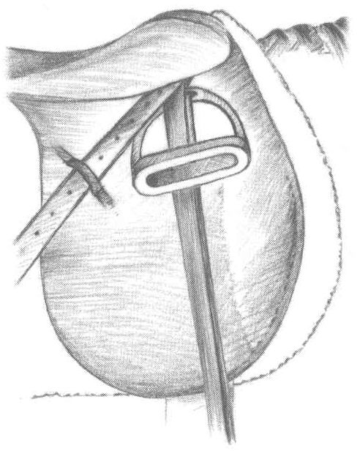
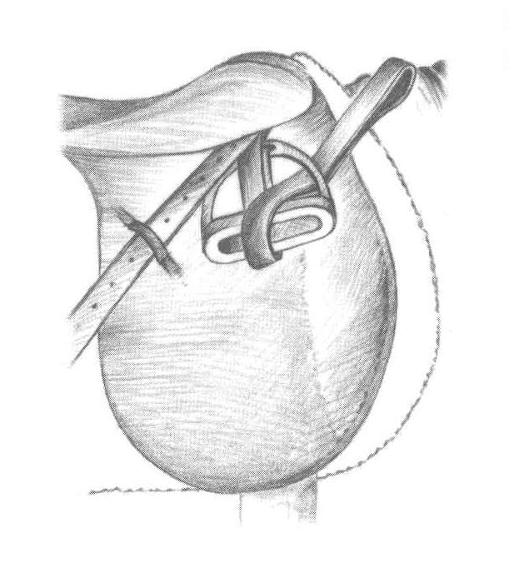
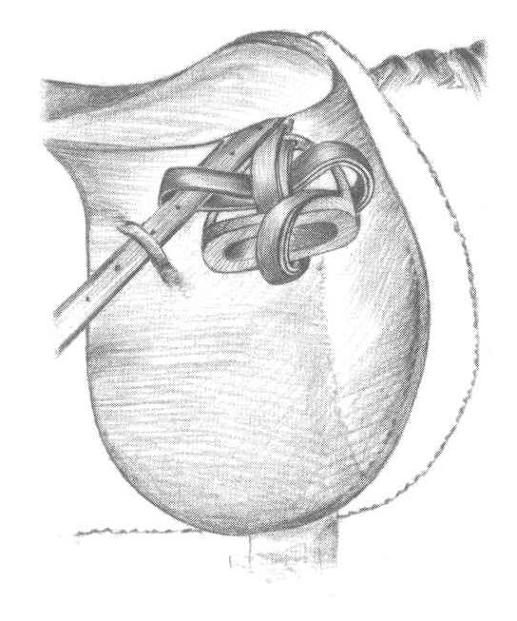
Üzengileri Sabitleme
Birinci adım
İkinci adım
Üçüncü adım

Slide 24
Çılbır başlığı: deriden yapılmış bir donanımdır.
Hannover türü başlığın üzerine takılabilen çılbır başlığı, burun üzerine denk gelen metal kemer ile etkisini gösterir.
Burunsalık üzerinde birçok halka vardır. Kural olarak çılbır ipi ortadaki halkaya bağlanır.
Yanlardaki halkalar, pilar (piyaf hareketinin çalışmasında kullanılan yardımcı eğitim donanımı) çalışmalarında kullanılır ve temel eğitimde kullanım yeri yoktur.
Başlığın iyi oturması için yanak kayışına sabitlenmiş ek boğaz altı kayışı sıkı takılmalıdır.

Slide 25
5. Burunsalığın aşağı kaymasını engelleyen alın kayışının varlığı önemlidir.
6. Yardımcı dizginin takılışına göre; atın başını aşağıya veya yukarıya doğru aşırı düzey değmesini veya kaldırmasını engellemek için takılan, baş yükseklik ayar dizgininin veya chambonun içinden geçtiği halkalar, gerektiğinde kullanılmalıdır.

Slide 26
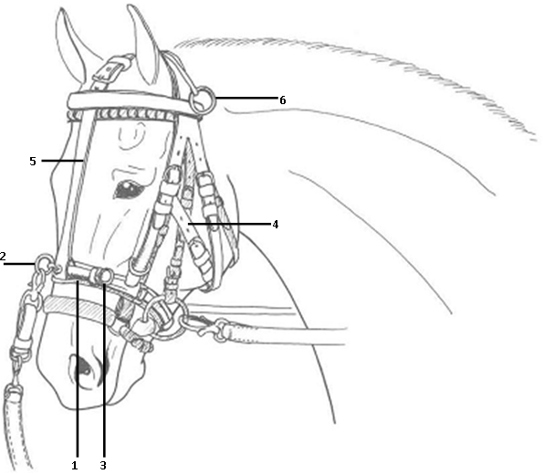

Slide 27
1.2.4. Yardımcı Dizgin
Çılbır çalışmalarında kullanılan değişik türlerde yardımcı dizginler vardır. Ne tür yardımcı dizginin kullanılacağı kararı; amaçlanan eğitim hedefine ve atın eğitim düzeyine göre belirlenir.
Eğitici; yardımcı dizginlerin etkilerini ve bunların bağlanma biçimlerine göre, etkilerinin nasıl değiştiğini, iyi bilmelidir. En azından; yardımcı dizginin hangi uzunlukta ve ne kadar yükseklikte bağlanacağı konularında deneyimli olmak gerekir.

Slide 28
DİKKAT!
Çalışmalarda atların yanlış bağlanması; sorunlara ve karşı koymalar sonucunda onarımı zor durumlara neden olur. Bu nedenle her eğiticinin; tüm yardımcı dizginlerin doğru ölçülerde bağlanması ve etkileri hakkında, yeterli bilgiye ve deneyime sahip olması gerekir.

Slide 29
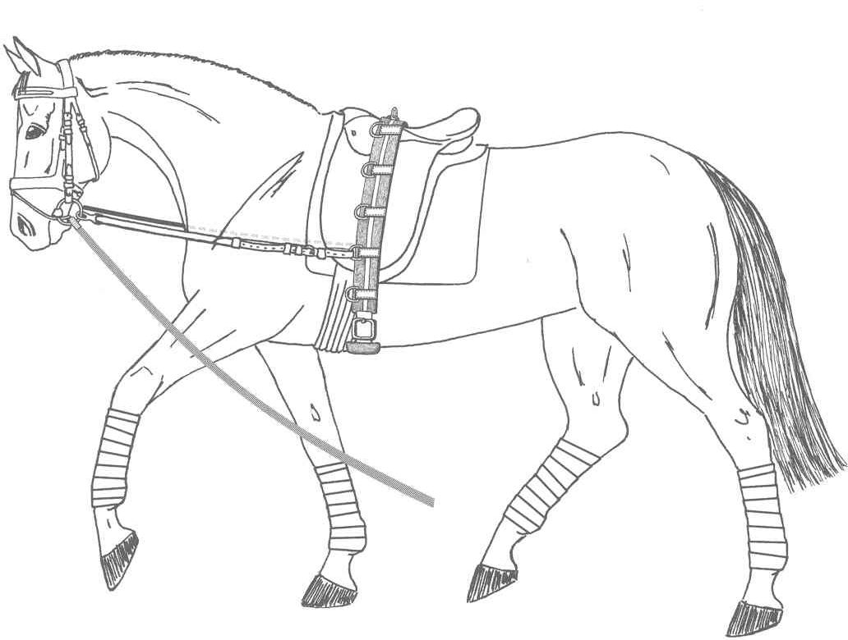
Yardımcı dizgin çeşitleri şunlardır:
Basit yan kayışı; yaklaşık 1.50m uzunluğunda 2 dar kayıştan oluşur. Kayışların kancalı olan bölümü ağızlık demiri halkalarına; tokalı olan bölümü; eyer, çılbır veya çılbır üst kolanına bağlanır.

Slide 30
Kolana bağlanan bölümünde, uzunluk ayarı için olanak sağlayacak, yeterli sayıda delik olmalıdır. Yan kayışlarının lastik halkalı olanları eğitimin mantığına çok uygun değildir. At, dayanmaya başladığında lastik bir ölçüde esneyeceği için; buna bağlı olarak at, her defasında ağızlık demirine daha fazla baskı yaparak kötü bir alışkanlık kazanmış olacaktır. Ağızlık demirini itelemeyi öğretmek, hiç de istenilen bir durum değildir. Fakat yine de ender bazı durumlarda; lastik halkalı yan kayışları kullanılabilir.
Örneğin; başlangıçta kısa bir süre için yan kayışlarına alıştırmak veya voltij çalışmalarında dengeyi sağlamak için.

Slide 31
Yan kayışları kural olarak sağrı uyluk eklemi yüksekliğine denk gelecek biçimde ve yere paralel olarak bağlanmalıdır. Daha aşağıya bağlamak mantıklı değildir, çünkü ağız aşağıya doğru çekilir ve atın dengesinin ön ayaklara kaymasına neden olur. Daha yukarı yükseklikte bağlamak ise; yumuşatma aşamasından sonra yapılacak topluluk çalışmaları ile önlerin yükseltilmesi eğitimi için gereklidir.

Slide 32
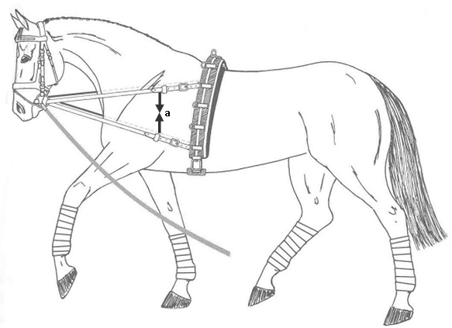
İkili yan kayışı; çılbır çalışmaları için kullanışlı bir başka yan kayışıdır. 2.50 metre uzunluğunda ve her iki tarafında uzunluk ayar tokaları bulunan iki kayıştan oluşur. Alt kayış yaklaşık sağrı diz eklemi yüksekliğinde ayarlanır. Kayışın devamı ağızlık demirleri halkalarından geçirilerek, ilk bağlanan kayışın tokasından yaklaşık 3 el genişliği kadar yukarıdaki halkaya bağlanır. Böylece her iki yanda bir üçgen oluşur. İkili yan kayışları ile yumuşatma çalışmaları yapılacaksa; iki toka sağrı diz yüksekliğini ortalayacak biçimde birbirine yakın bağlanmalıdır (a).

Slide 33
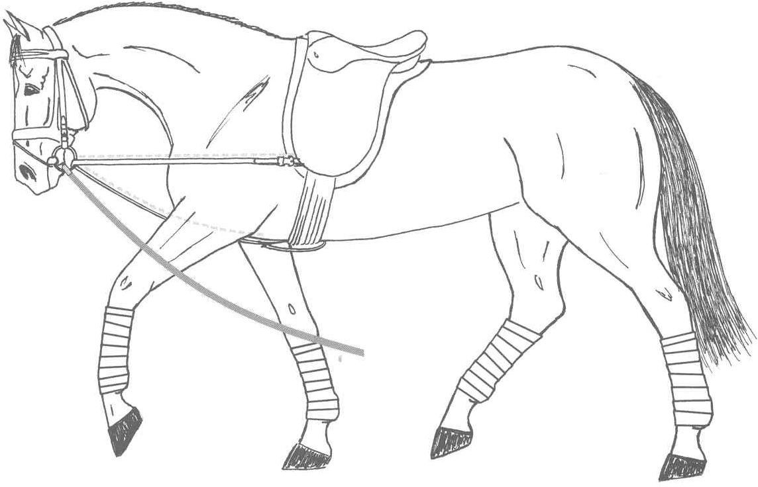
Üçgen yan kayışı; diğer bir yan kayışı türüdür. 2.50 metre uzunluğundaki bu kayışın uzantıları ön bacakların arasından geçirilerek kolan kayışına bağlanır. Bu malzeme de, ikili yan kayışlarında olduğu gibi ileri ve aşağıya doğru esneklik sağlar.
Fakat yanlamasına sabitlik; basit yan kayışları ve ikili yan kayışlarında olduğu gibi çok emin değildir. Bundan başka birçok at üçgen yan kayışı ile çalıştırılırken, boynunu genellikle aşağıya doğru esneterek omuz üzerinde hareket eder. Bu nedenle üçgen yan kayışları daha çok düzeltme çalışmalarında kullanılmalıdır.

Slide 34
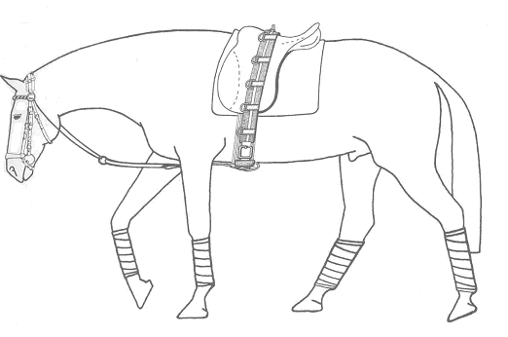
Chambon; ön bacak arasında kolan kayışından başlayıp, çatallanarak tepe kayışı halkalarından geçer ve ağızlık demiri halkalarına bağlanarak takılır.
Chambon, at kafasını yukarıya doğru kaldırmak istediğinde, tepe noktasına etki eder. Fakat bu etki gerçekleşirken ne yazık ki, aynı zamanda ağza ve dudak yırtmaçlarına da etki eder. At, bu etkileri hissettiğinde başını aşağıya doğru uzatır. Ayrıca atın yanlamasına bir sınırlaması da yoktur. Bu nedenle, chambon ile yapılacak çılbır çalışmalarının etkili ve mantıklı olabilmesi ve ağızlık demirine dayanmanın sağlanabilmesi için; bir basit yan kayışı ile birlikte kullanılması gerekir.

Slide 35
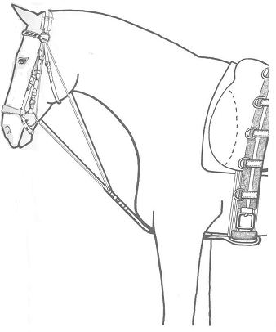
Gog; Chambon ağza ve dudak yırtmaçlarına olan olumsuz etkilerini dengelemek için kullanılan fakat yukarıda açıklanan eksiklikleri olan bir diğer yardımcı dizgindir.

Slide 36
DİKKAT!
Chambon ve gog çok özel durumlarda ve kesinlikle deneyimli bir eğitici tarafından kullanılmalıdır.

Slide 37
Tamamı veya bir bölümü lastik ve kauçuk gibi esnek malzemeden yapılmış yardımcı dizgin kayışları ile çalışmak, birçok nedenle sakıncalıdır. Bunlardan birkaçı:
At, kuvvetini dizgine kaydırır,
Malzemenin esnek olması nedeniyle at, ağızlık demirini ileriye doğru iteler ve böylece emin bir irtibat oluşamaz,
Çoğunlukla yanlamasına bir sabitleme yoktur.
Eğer bir yardımcı dizgin yoksa dizgin kolları ikiye ayrılıp yanlamasına kolan kayışına sabitlenerek, basit yan kayışı gibi kullanılabilir.

Slide 38
Kayış ayarlarının etkileri:
Kayış uzunluklarının değiştirilmesi: Kayış uzunluklarının doğru ayarlanması için yeteri kadar deneyime gereksinim vardır. Eğitici çalışma anında; yani özellikle, süratli ve dörtnal çalışmalarında uzunluk ayarları ile ilgili bir sorun görürse, derhal gerekli düzeltmeyi yapmalıdır. Uygun uzunluk ayarının ölçütü; atın yürüyüşlerindeki akıcılık ve düzenliliktir.
Kayış yüksekliklerinin değiştirilmesi: Kayışların yükseklik ayarlarında yapılacak ufak değişikliklerin, büyük etkileri vardır.

Slide 39
Çılbır çalışmasının ana hedefinin; yumuşaklık ve salınım yapan bir bel ile birlikte, sıkı ve sağlam bir irtibatın sağlanması olduğu, hiçbir zaman unutulmamalıdır. Bu da ancak; art ayaklarda oluşan itici gücün, salınım yapan sırttan geçerek, atın ağzına kadar varması ve orada ağızlık demirine ulaşması ile gerçekleşebilir.
Eğiticiler yardımcı dizginlerin uzunluk ayarlarını, tüm çalışma saati boyunca hep aynı tutmak zorunda değildirler. Fakat her durumda ayarlama ile ilgili zamanlama kararı; atın yumuşaklığına ve hedeflenen dış görünüş biçimine göre verilmelidir

Slide 40
1.2.5 Çılbır İpinin Başlığa Takılma Biçimleri
Yardımcı dizginlerde olduğu gibi, çılbır ipinin de olumlu ve olumsuz yanları olan takılma biçimleri vardır. Her eğitici bu takılma biçimlerini ve etkilerini bilmelidir. Takılış biçimi ne olursa olsun, değişmez tek kural; yumuşak ve esnek bir eldir. Bu olmadan, atın güveni sağlanamaz, at sürekli rahatsız olur ve etkili bir çalışma yapılamaz.
Ağızlık demirinin iç halkasına takma: En kullanışlı olan biçimdir. Takılırken yardımcı dizgin tokasının altına takılmasına dikkat edilmelidir. At ve çılbır eğiticisi arasında yumuşak bir irtibat ancak bu biçimde gerçekleşir. Çılbır ipinin yardımıyla alıkoyma ve koy verme çok kolaylıkla yapılabilir. Bu takma biçimi ile neredeyse tüm atlar kolaylıkla ve başarı ile çalıştırılabilir

Slide 41
Ağızlık demirinin iç halkasının içinden geçirip, dış halkaya takma: Bu biçimde takma ağızlık demirinin katlanarak damağa baskı yapmasına ve atın ağzının rahatsız olmasına neden olur. Bu yöntemin hiçbir olumlu yanı yoktur ve kullanılmamalıdır.
Ağızlık demirinin iç halkasının içinden geçirip, çılbır kolan kayışına takma: Vaziyetli çalışmalar için uygundur. Fakat bu biçimde, eğiticinin hissinin çok iyi gelişmiş olması gerekir. Yoksa atın başının çılbır ipinin takıldığı eyer tarafına doğru çekilmesine neden olunur.
Yalnızca irtibatta iken hafif alıkoymalar ile atın baş boynu biçime sokulabilir. Yardımların şiddeti çok büyük öneme sahiptir.

Slide 42
Ağızlık demirinin iç halkasına ek olarak, burunsallık halkasına takma: Atları gözetici ve koruyucu bir takma biçimidir. Genç veya ağzı hassas atlarla çılbır çalışması yapılırken, bu yöntem kullanılabilir. Çılbır ipi kilitli kancası, Hannover türü başlıklarda; ağızlık demirinin iç halkasına ve burunsallık kayışı halkasına birlikte takılarak uygulanır.
DİKKAT!
Günümüzde daha pek çok çeşit yardımcı dizgin, çılbır kayışı takma biçimleri vardır ve değişik yöntemlerle çılbır çalışmaları yapılmakta olduğu görülecektir. Tüm bunları taklit etmeden önce; bu yöntem ve yardımcı donanımın, atın yeteneklerine ve eğitim düzeyine uygun olup, olmadığı hakkında, çok iyi bir mantık değerlendirmesi yapmak gerekir.

Slide 43
1.3 Çılbır Tekniği ve Yardımların Uygulanışı
Çılbır eğitiminin başarısı için, gerekli tüm donanımların varlığı ve sağlamlığı şarttır. Bu şartın sağlanması, çılbır çalışmalarının değişik hedeflerine ulaşabilmeyi ve buna bağlı olarak atın eğitim gereksinimlerini karşılayabilmeyi sağlayacaktır.
Eğiticiler tüm yardımcı araçların ne işe yaradığını çok iyi bilmelidirler. Ayrıca her çılbır eğiticisi, binişte kullanılan tüm yardımlar gibi, çılbırda geçerli olan; çılbır ipi, kamçı ve ses yardımlarını, çok iyi düzeyde uygulayabilmelidir.

Slide 44
Binişte sürücü yardımlar önceliklidir. Bu yardımlarda, özellikle ağırlık yardımlarının ayrı bir anlamı vardır. Çünkü binici atın üzerinde kendi beden dengesini ayarlamak zorunda olduğu gibi; aynı zamanda uyguladığı ağırlık yardımları ile atla birlikte bir denge oluşturmak zorundadır. Oysaki çılbırda ağırlık yardımlarından söz edilemez. Fakat bu, at için kolaylık sağlayan olumlu bir durumdur.
Çılbırda sürücü yardımlar; kamçı ve ses ile uygulanır. Alıkoyucu yardımların uygulanması için ise; ses ve kamçı desteği ile çılbır ipi kullanılır.

Slide 45
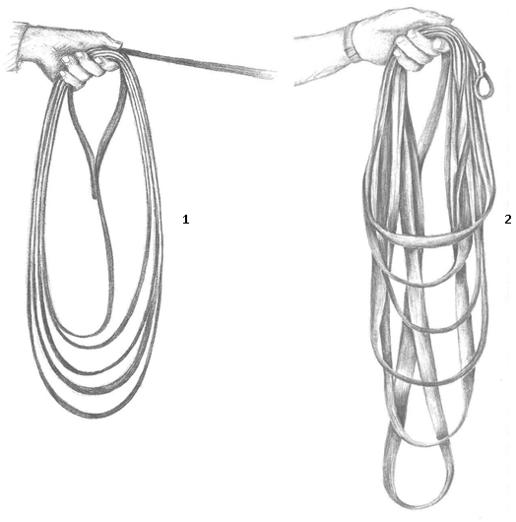

1.3.1.Çılbır İpinin Tutuluşu
Çılbır ipinin doğru tutulması başarılı bir çılbır çalışması için çok önemlidir. Düğüm yapmış, kötü bir biçimde ele dolanmış çılbır ipi, atın şiddetli bir hareketi veya kaçması sonucunda eğiticinin kötü bir biçimde yaralanmasına veya sakatlanmasına neden olur.
Sıkı bir kavrayış için emniyet kemendi işaret parmağı ve orta parmak arasından geçirilerek tutulabilir. Sonrasında diğer el ile yeni kementler yapılarak sıra ile emniyet kemendinin üzerine yerleştirilir. Kementlerin uzunluğu ya eşit olarak (yaklaşık 30 cm)
Önce uzun (diz altına inmeyecek kadar) sonra her defasında 10 cm kısaltılarak yapılan yeni kementler ile ayarlanır

Slide 46
İkinci biçim tutuşun olumlu tarafı; kementlerin aşağıya sarkan bölümlerinin üst üste gelerek karışma olasılığının daha az oluşudur.
Yan değiştirmelerle birlikte yapılacak el değiştirmelerde; kement topluluğu diğer el ile kavranırken her hangi bir karışıklığa ve düğümlenmeye veya dolanmaya fırsat verilmemelidir.
Çılbır ipinin uzatılması; kement topluluğunu tutan elin hafifçe açılması ile sağlanmalıdır. Kementler teker teker bırakılmalı, hiçbir zaman hepsi birden elden boşaltılmamalıdır.
Çılbır ipi hiçbir zaman tek başına el kemendinden tutulmamalıdır. Yoksa atın hiddetle kaçması sonucunda çılbır ipinin uzatılamaması nedeniyle eğitici çok kötü sakatlanabilir.

Slide 47
Gerek yan değiştirmelerde, gerek donanım takılması veya sökülmesi anlarında ve gerekse çılbır çalışmasının sonlandırılmasında, çılbır ipi çok dikkatli ve özenli bir biçimde yeniden toplanmalıdır. Özentisiz ve acemice karışık bir toplama veya çılbır ipinin yere saçılması çok kötü sonuçlanacak kazalara neden olabilir.
Çılbır hangi yanda yapılıyorsa; çılbır ipi kilitli tokası, o taraftaki ağızlık demiri halkasına takılır ve çılbır ipi o elle tutulur. Örneğin sol yan çılbır çalışması yapılırken: Çılbır ipi kilitli kancası, sol ağızlık demiri halkasına takılır; çılbır ipi sol el ile tutulur; kamçı sağ eldedir.

Slide 48
Çalışma süresince atın ağzı ile kalıcı bir irtibat kurmak gerekir. Bunun için çılbır ipini tutan elin durumu dizgin yardımlarında olduğu gibi; başparmak yukarıda olacak biçimde bir yumruktur. Dirsek, el ve çılbır ipi bir doğru üzerinde olmalıdır
Bu ölçütler biniş çalışmalarında dizginlerin kullanımı ve ellerin tutuluşu ile aynıdır ve iyi bir irtibat için temel koşullardır. İşte, ileride yapılacak biniş çalışmalarında da bu ve benzeri koşulların iyi bir biçimde oluşmasını sağlayacak olan tek şey; doğru çılbır çalışmalarıdır.
Eğitici, ancak alıkoyucu el etkilerini ve sürücü kamçı yardımlarını uyumlu bir biçimde kullanarak yarım alıkoymaları uygun biçimde yapabilir

Slide 49
DİKKAT!
Çılbır ipinin doğru tutulması, doğru bir çılbır çalışması için önemli bir şarttır. Çılbır ipi, takılmaya neden olmamak koşuluyla, eğiticinin kolayına gelen başka biçimlerde de tutulabilir.
DİKKAT!
Alıkoyma ve koyverme etkilerinin doğru uygulanabilmesi için, atın ağzı ile sürekli bir irtibatın bulunması gerekir. Bu nedenle, çılbır ipi gergin olmalı ve aşağıya sarkmamalıdır

Slide 50
Çılbır ipinin tutulması ile ilgili yanlışlar şunlardır:
Sert kol ve el tutuşu: Aşağıya doğru düz bir biçimde bırakılmış kol ve sert el eklemi veya aşırı yukarıda tutulan el, atın hareket ritmini bozar.
Sarkan çılbır ipi: Aşağıya sarkan veya yerde sürünen çılbır ipi; at ile sürekli ve emin bir irtibatın kurulmasını engeller. Ayrıca bu durum, eğiticinin güvenliği için de sakıncalıdır.
Çok sert irtibat: At çılbır dairesi dışına doğru baskı uygulayarak irtibatı oldukça sert bir biçime sokabilir. Bu durumda; tempo, yumuşaklık ve eşit ölçülü ve sürekli irtibat yitirilir.

Slide 51
Çılbır ipi kementlerinin yanlış tutuluşu: Daha önce de açıklandığı gibi, bu durumda daire genişliklerinde yapılması düşünülen değişiklikleri hızlı ve güvenli bir biçimde gerçekleştirmek olanaksızdır. Ayrıca kementlerin karışıklıklarını sürekli düzeltme gereği yapılan hareketler sonucunda, atın korkarak telaşa kapılmasına neden olunabilir.
Eğiticinin duruş noktasını gereksiz ve sürekli değiştirmesi: Eğitici çılbır eğitimini olabildiğince daire merkezinde sabit durarak yapmalıdır. Sürekli yer değişiklikleri özellikle irtibatın kurulabilmesini engeller

Slide 52
1.3.2.Çılbır Kamçısı
Eğitim hedefine uygun biçime sahip ve doğru kullanılan bir çılbır kamçısının, çılbır eğitimindeki yeri tartışılmazdır. Çoğu zaman üşengeçlikten ötürü çılbır kamçısının kullanılması aksatılır. Fakat bu durumda, eğiticinin eğitimde sürücü etkileri yeteri kadar kullanabilmesi, olanaksız düzeye gelir. Çok ürkek veya hırsla ileri atılan atların eğitiminde gerekli iletişim kurulana kadar kamçının kullanılması ertelenebilir. Sorun çözümlendiğinde kamçı kesinlikle tekrar eğitim sürecine alınmalıdır.
DİKKAT!
Çılbır kamçısı olmadan çılbır yapmak, boşu boşuna zaman yitirmekten başka bir şey değildir ve sürüş yapmadan ata binmeye benzer.

Slide 53
Sol yan çılbır yapılırken, çılbır kamçısı sağ elle; sağ yan çılbır yapılırken sol elle tutulmalıdır. Kamçının el tutamağı tam kavranmalı ve ucu sıçrama eklemine (hanep) doğru gelecek biçimde yönlendirilmelidir. Kamçının uçkuru serbest bir biçimde yere bırakılmış olmalıdır.
Kamçı, eğitimde başarıyı sağlayacak yardım etkilerini yaratacak bir araç olarak görülmelidir. Kamçı bir cezalandırma aracı değildir. Eğitici, kamçıyı sürücü yardımları ata iletmek için kullanmalıdır. Bu nedenle, her eğitici, etkilerin ata uygun iletilebilmesini öğrenmek için, at olmadan çalışmalar yapmak zorundadır.

Slide 54
Eğiticiler manej duvarında kamçının ucunu duvarın değişik yerlerine denk getirebilmeyi çalışmalıdır ve görülecektir ki bu, gerçekten çalışma ve beceri gerektiren bir iştir.
Bileğin ufak bir büklümlü hareketi ile kamçı uçkurunun ucu istenilen noktaya değdirilebilir. Bu çalışmalar sonucunda eğitici, istediği anda kamçı uçkurunun ucunu atın sıçrama eklemlerine değdirerek çok yüksek düzeyde sürücü yardım etkisini yaratabilecektir.
Kamçı ile manej duvarına doğru bol bol çalışma yapan eğiticiler, doğru anda doğru noktaya kamçı etkilerini iletebilirler

Slide 55
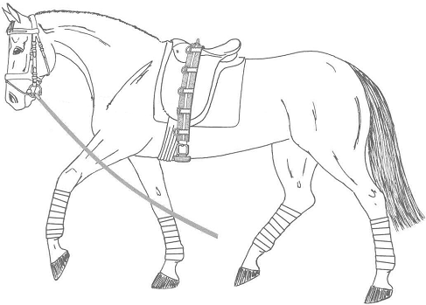
2
2
1
Çılbır kamçısının sıçrama eklemine (1) dokundurulması ile art ayakların daha fazla bükülmesi sağlanır. Karın bölgesine ve omza (2) dokundurularak, daire dışına doğru bir sürüş etkisi yaratılır. Fakat art kısma uygulanan kamçı etkileri çoğunlukla yana sürücü etkilere de sahiptir

Slide 56
Atın güven duygusunu yitirmemesi ve kuşkulu bir ruh haline girmemesi için, kamçı hiçbir zaman kafa bölgesine veya yakınına uygulanmamalıdır.
Usta bir çılbır eğiticisi çılbır kamçısının uçkurunu gerektiğinde kullanmak üzere çılbır kamçısı tutamağı ile birlikte tutabilir. Çılbır çalışmalarına yeteri kadar alıştırılan atlarda, yalnızca çılbır kamçısının ucunu kaldırmak bile, sürücü yardımları yapmak için yeterli gelecektir. Tüm atlar kamçı ve kamçı yardımlarına alıştırılmalıdır. Kamçı ile ata vurmak ve kamçıyı yüksek şiddette şaklatmak, atın güvenini yitirmesine neden olur.

Slide 57
Kamçının yere bırakılması: Kamçının yere bırakılarak çılbır yapılması ve bunun sonucunda atın kamçının üzerine basmasının bir tehlikesi yoktur. Ama bunun sonucunda kırılacak kamçının eğiticinin ekonomik durumuna zararı olur. Ayrıca birçok defa görülmüştür ki; gerektiğinde kamçıyı yerden almak üzere eğilen binicilerin atları birden bire kaçmaya başlarlar.
Kamçının çok şaklatılması: Kamçıyı ata doğru yönlendirerek şaklatma doğru bir davranış değildir. Kamçı çok gerektiğinde atın gerisinde ve attan uzaklaştırılarak yere doğru ufak bir el hareketi ile şaklatılabilir. Yüksek sesli tüm kullanımların, atın kamçıya olan güvenini sarsmaktan ve ileride bedenine kamçı uçkuru dokundurulduğunda korku ile kasılıp ters tepkiler vermesine neden olmaktan başka bir etkisi yoktur.

Slide 58
1.3.3.Ses Yardımları
Sesin çılbır eğitiminde kullanılması çok önemli bir yer tutar ve destekleyici yardım aracıdır. Ses, kullanım yeri ve biçimine göre; sürücü (bazı durumlarda emredici) veya alıkoyucu (bazı durumlarda yatıştırıcı) etkilere sahiptir. Eğitimin temeli sözcük komutlarına dayanmasına ve söylenen sözcüklere göre gerekenin yapılması beklenmesine karşın; sözcüğün kendisine göre ayırıcı etken her zaman sözcüğün ses tonudur.

Slide 59
Eğitici ses tonunu ve sözcüğü uzun zaman aralıklarında da aynı kalacak biçimde seçmeli ve kullanmalıdır. Bu nedenle yürüyüş biçimlerine geçişte; “ADETAA!”, “SÜRAT-Lİİ!” ve “DÖRTNAAL!”, “DUUUR!”, “KAAAL!” sözcüklerinden oluşan komutlar kullanılarak ve tonlamayı uygun biçimde yaparak, atın kesin olarak ayrım yapabilmesini sağlamak gerekir. Atı sakinleştirmek, yürüyüş kararını azaltmak veya atı bir alt yürüyüş biçimine indirmek için de; “OHHOO!” (Almanya’da “BIRR!” Anadolu’da ise “BÜUURRRS!” sesi kullanılmaktadır) biçiminde seslenildiğinde, at yeterli tepkiyi verecektir

Slide 60
Ses yardımlarının etkileri tek başına değerlendirilmemelidir. Atların sesli komutlara hızla ve çekincesiz tepki vermesi; atın itaatini sürekli biçime dönüştürmesi ve ilerideki eğitim aşamalarında kendisine öğretilecekleri kolaylıkla kabul etmesi anlamını taşır.
Sesli komutlar atın duyabileceği kadar yüksek bir ses tonunda kullanılmalıdır. Bağırmak ve bu biçimde komutları sürekli tekrar etmek, hem çalışan atı ve hem de diğer atları huzursuz eder.
DİKKAT!
Ses; sürekli olarak çılbır ipi ve kamçı ile bağlantılı olarak kullanılması gereken destekleyici bir yardım aracıdır.

Slide 61
Sürücü etkiler yaratmak için, ses “emredici” bir tonda olmalı, yani fazla uzatmadan kesin bir biçimde söylenmelidir. Bu, gittikçe yükseltilen bir söyleyiş biçimidir.
Alıkoyucu etki yaratmak içinse, giderek alçalan bir biçim seçilmelidir. Bu uygulama, uzatılan bir harflerin sesi ile desteklenebilir (OHHOOOUUUUU).
Ses yardımları ile ilgili sıkça yapılan yanlışlar şunlardır:
Ses yardımlarını çok yüksek sesle veya sürekli kullanmak: Atı hissizleştirir, alışkanlık kazandırarak hep bağırtılı sesle komutlar bekler. Manejde çalışan diğer binici ve atların çalışmalarını olumsuz etkiler.

Slide 62
Ses yardımlarını çok alçak sesle kullanmak: Komutlar at tarafından kesin olarak anlaşılamaz ve yardımların birlikte ve uyumlu kullanımları olanaksız olur.
Dışardan yapılan ses yardımı: Bu biçimdeki ses yardımları kesinlikle engellenmelidir. At dikkatini eğiticiye mi, dışarıdan seslenen kişiye mi vereceği konusunda şaşırır. Eğitim hedefine uygun sonuçlar elde edilemez.
Ses yardımlarını sürekli aynı tonda ve şiddette kullanmak: Bu yanlışlığın sonuçları, çok yüksek sesle uygulanan ses yardımlarının sonuçları ile neredeyse aynıdır. At hissizleşir ve tepki vermez.

Slide 63
1.3.4.Yardımların Birlikte Kullanılması
Bir atın çılbır çalışmasında başarılı bir biçimde eğitilebilmesi için, tüm yardımların birlikte ve uyum içerisinde kullanılabilmesi gerekir. Bunun için, çok iyi bir his yeteneğine sahip olunmalıdır. Yardımlar yeteri kadar uyumlu ve birlikte kullanılamazsa, biniş anında karşılaşılan sorunların aynıları çılbır çalışmalarında da oluşacaktır.
Yardımların uygulanmasında aşağıdaki kurallara uymak gerekir
Süreklilik (yardımları çalışmalarda sürekli aynı biçimde uygulamak),
Yardımların şiddet ölçüsünü çok iyi ayarlamak,
Yardımların süre ölçüsünü çok iyi ayarlamak,
Çılbır eğiticisinin yardımları çok iyi özümsemesi ve uygulaması.

Slide 64
Yardımların doğru uygulanması ile eğitim şablonunun ölçütleri (özellikle ilk 4 aşamanın ölçütleri) geliştirilebilir ve iyi düzeye getirilebilir. Tempo, yumuşaklık, irtibat ve iç tepinin geliştirilebilmesi ancak; sürücü ve alıkoyucu yardımların at tarafından kabul edilmesi ve uygulanması ile gerçekleşebilir. Bu nedenle, çılbır eğiticisinin eli ve atın ağzı arasındaki çılbır ipi ile emin bir irtibat kesinlikle kurulmalıdır. Çılbır eğiticisi ancak bu biçimde alıkoyabilir, koyverebilir, atın boynuna biçim verebilir ve geçişler için hazır hale getirebilir.

Slide 65
Biniş çalışmalarında olduğu gibi, çılbır çalışmalarında da sürücü yardımlar alıkoyucu yardımlara göre önceliklidir. Bir alıkoyucu yardım yapıldığında, kesinlikle art ayakların sürücü yardımlarla etkin hale getirilmeleri gerekir. Çılbır ipi ile alıkoyarak ve koyuvererek elde edilebilecek olan vaziyete sürücü yardımların katılması gerekir.
Bir yürüyüş içerisinde veya bir yürüyüş biçiminden diğerine geçişler önceden hazırlık yapılarak gerçekleştirilmelidir. Yarım alıkoyma binişte olduğu gibi yapılır. Çılbır ipi ile alıkoyma yapılırken, ses ve kamçı yardımlarını da birlikte kullanarak at, dikkatli hale getirilebilir. Bunun hemen arkasına ses komutu eklenmelidir.

Slide 66
Bir üst yürüyüş biçimine geçiş: Kamçının ucunun kaldırılması ile birlikte istenilen yürüyüş kararına göre gerekli sesli komut verilmelidir. Örneğin: “SÜRAT-Lİİ!” Ses giderek yükseltilir. At tepki vermezse, derhal ses komutu daha yüksek tonda olmak üzere yardımlarla birlikte tekrarlanır. Dörtnala geçiş için eğitici ve atın ağzı arasında emin bir irtibat olmalıdır. Böylece, ata içe doğru vaziyet vermek olanaklı olur. At, doğru yardımlar ve ses komutu ile dörtnala başladığında; binişte olduğu gibi elle koyverilerek dörtnalın devam etmesi sağlanır.

Slide 67
Bir alt yürüyüş biçimine geçiş: Elle alıkonulup sonrasında koyuverirken aynı anda ses komutu verilerek istenilen yürüyüş biçimine inilir. Örneğin: “ADETAAAAAA!” Ses giderek alçaltılır. At tepki vermezse, komut daha kısa bir biçimde söylenerek, atın anlamasına çalışılır.
Yürüyüş kararını artırmak: Kamçı ve ses ile sürüş yapılarak yürüyüş kararı artırılabilir. Kamçının ucunu kaldırmak, artlardaki temas noktalarına kamçı uçkurunu dokundurmak veya yeterli düzeyde şaklatmak, kamçının kullanılış biçimleridir. Başarı ile yapılabilmesi için, atın ağzı ile emin bir irtibatın olması gerektiği unutulmamalıdır.

Slide 68
Yürüyüş kararını azaltmak: Elle alıkonulup, sonrasında koyuverirken aynı anda ses komutu verilerek istenilen yürüyüş kararına inilir. Bu anda birkaç kez “OHHOOUUU!” ses yardımı kullanılmalı ve ses giderek alçaltılmalıdır. Kararlar azaltılırken kamçı etkileri en aza indirilir, fakat art ayakların ağırlık merkezi altına yeteri kadar sürülmesi için, gerekli kullanımından vazgeçilmemelidir.
Yardımların tek tek kullanım biçimleri atın; anlama yeteneklerine, içtepi düzeyine ve eğitimin hedefine göre ayarlanmalıdır. Eğitici atı çok iyi gözlemleyerek karar vermelidir.

Slide 69
1.4.Çılbır çalışmasının temel kuralları
Belirli kurallara göre çalışma yapmak her şeyden önce başarının düzeyini yükseltir. At, gerek çılbırda yalnızca hareket etsin diye veya gerekse çılbırda ciddi bir çalışma yaptırılsın diye düşünülse de, her iki durumda da birçok nedenden ötürü tüm kurallara uymak, zorunludur.
1.4.1.Bir Çılbır Çalışmasının Yapılandırılması
Bir çılbır çalışmasına nasıl başlanırsa, öyle devam edilir ve başarısı da başlangıç şartlarının nasıl olduğuna doğrudan bağlantılıdır. Daha atın çılbır alanına getirilirken yapılacak hatalar, çalışmanın ilerleyen aşamalarına etki ederek başarıyı engeller. Her at, çılbır alanına çok sakin bir ruh halinde getirilebilmelidir. Donanım eksiksiz olmalı ve uygun özellikleri taşımalıdır.

Slide 70
DİKKAT!
İyi eğiticiler, çılbır çalışmasına başlamadan önce donanımın ve çılbır eğitim alanının durumunu tüm koşulları ile gözden geçiren eğiticilerdir.
Atlar, çılbır çalışma alanına getirilirken yan kayışları ağızlık demiri halkalarına takılmamalıdır. At bu durumda hareket ederken bir yere çarpabilir ve sonucunda çok kötü kazalar oluşabilir. Çılbır kolan kayışına veya eyer kolan kayışına bağlanmış olan yan kayışlarının kilitli kancaları; eyer ön kaş halkalarına takılarak veya eyerin üzerinden aşırılıp birbirine bağlanarak sabitlenmeli ve böylece aşağıya sarkarak atı rahatsız etmesi engellenmelidir.

Slide 71
Örneğin sol yan çılbır çalışmasında yan kayışı takılacaksa; at, çılbır başlığının veya ağızlık demirinin halkasına takılan çılbır ipi ile yedekte çılbır dairesi merkezine sevk edilebilir. Burada sakinleştirilmeye çalışılırken, çılbır kamçısı ucu geriyi gösterecek biçimde ve uçkuru ile birlikte sol koltuk altına sıkıştırılarak tutulmalıdır. Herhangi bir tekmeye karşı attan yeteri kadar uzakta durmak gerekir.
Kamçı çok iyi kavranmalıdır. Düşürüldüğünde ve yeniden almak için hamle yapıldığında, neredeyse tüm atlar kaçma, dönme veya kazaya neden olabilecek birçok hareketi yaparlar.

Slide 72
At yan kayışları takılırken, sakin bir biçimde durmayı öğrenmelidirler. Genç veya yanlış çalıştırılmış atlar bu işlem anında geri yürümek veya yana kaçmak vb. huysuzluklar yapabilirler. Atları yerinde tutmak ve sakinleştirmek için, bir yardımcı ile çalışmak en uygun çözüm yoludur. Bu durumlarda eğitici; hiçbir zaman hırsla atın ağzına bağlı çılbır ipini çekmek veya kamçı ile vurmak vb. kaba davranışlarda bulunmamalıdır. Bu davranışlar atın güvenini yitirmesine neden olmaktan başka hiçbir yararı yoktur.
DİKKAT!
At, hangi yanda daha kolaylıkla hareket edebiliyorsa; çılbır çalışmasına sürekli olarak, o yanda başlanmalıdır. Bu yan, çoğunlukla sol yandır.

Slide 73
Atın donanımı kontrol edildikten ve yan kayışları bağlandıktan sonra, çılbıra başlanabilir. Bunun için; eğitici çılbır ipini sol eline, kementleri ve kamçıyı (ucu yeri gösterecek biçimde) sağ eline alır. Sürücü ses yardımları ve kamçının ucunun biraz havaya kaldırılması ile at çılbır dairesine yönlendirilir.
Çılbır ipi yere sarkmamalı, gergin olmalı ve yavaş yavaş uzatılmalıdır. Bu, atın adeta da harekete başlayabilmesi için olanak sağlar. Atın hiçbir zaman; hırsla ileri atılmasına veya süratli, dörtnal ile çılbıra başlamasına neden olmamak gerekir. Alışkanlık haline gelmiş bu tür davranışlar, atın veya eğiticinin çok ciddi bir biçimde sakatlanmasına neden olabilir.

Slide 74
Eğitim, en az 10 dakikalık adeta yürüyüşü ile başlamalıdır. Bu anda yan kayışları, ya oldukça uzun bağlanmıştır veya hiç bağlanmadan eyerde sallanmayacak bir biçimde sabitlenmiştir.
Temel kural olarak; yumuşatma aşamasında atın alın hattının dikey hattın önünde olabilmesi için, yan kayışları uzun bağlanmalıdır. Fakat süratli çalışmalarına başlandığında, yan kayışları gereği kadar kısaltılmalıdır.

Slide 75
Yan kayışlarının; atın iyi ve eşit ölçülü bir irtibat kurabilmesi için, boynun her iki yanında da eşit uzunlukta bağlanmasına dikkat etmek gerekir. At, ağızlık demirine yaslanmaya, baş boynunu uygun bir biçimde taşımaya ve eğiticinin eli ile emin bir irtibatta gitmeye başladığında, iç taraftaki yan kayışı biraz kısaltılabilir. Böylece at içe doğru vaziyet almış olacaktır.

Slide 76
Bu ilk ısınma aşaması, çılbır çalışma saatinin eğitim hedefine bağlı kalınmaksızın, süratli ve birkaç dakika sonra devamında dörtnal olmak üzere uygulanmalıdır. Böylece at yumuşatılarak sonraki çalışma için gerekli koşullar oluşturulmuş olacaktır.
Birçok “süratli – dörtnal – süratli” geçişlerinden sonra yan değiştirilmelidir. Eğitici atın daire izi üzerinde durmasını sağlamalı ve merkeze dönerek yaklaşmasını engellemelidir. Bu, ses ve kamçı ile başarılamazsa, çılbır ipi el hareketi ile dalgalandırılarak atın ağzına ek bir alıkoyma yapılır. Yardım uygulanırken etkili olabilmek için, atın biraz ön hizasına geçmek gerekir.

Slide 77
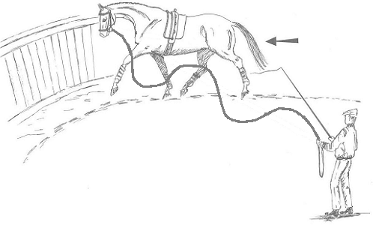
Bazı atlar yan değiştirilmek için durdurulduklarında hemen içeriye, eğiticiye doğru dönerler. Bu yanlış alışkanlık sabırla ve anlayışla düzeltilebilir. Çılbır dairesi her iki yanından sınırlandırılmış bir çılbır alanında çalışmak, sorunun çözümü için oldukça uygundur.

Slide 78
At durdurulduktan sonra, eğitici yavaşça ve çılbır ipini kementler yapıp kısaltarak ata yaklaşır. Çılbır kamçısı ters çevrilip, koltuk altına sıkıştırılır. Atın başı yanına gelindiğinde, at okşanarak ödüllendirilir, başı uygun elle tutulur, gerekli donanım ayarlamaları yapılır (Yan kayışlarının yerini veya uzunluklarını değiştirme, kolan kayışı sıkılık ayarı, çılbır kilitli kancasının yerini değiştirme vb.).
Eğitici atın dış yanına geçer. Çılbır ipi kilitli kancasını diğer ağızlık demiri halkasına takar. Doğaldır ki çılbır başlığı takılmışsa, buna gerek yoktur. Çılbır ipi yeni yana göre el değiştirir.

Slide 79
Yan değiştirme iki biçimde yapılır:
Ön kısım etrafında döndürerek yan değiştirme: Atın dış tarafına geçildikten sonra, çılbır kamçısı ile yavaşça sıçrama ekleminin biraz üzerine dokunularak ve atın başı ileriye gitmeyi engelleyecek biçimde tutularak, adım adım ön kısım etrafında dönmesi sağlanır. Eğitici de bu dönüşe uygun hareket etmelidir.
Yeni yana geçildikten sonra, eğitici, atın adeta ile harekete başlamasını sağlar. Eğitici geriye ve yana hareket ederek çılbır dairesindeki yerini yeniden alır. At çok iyi gözetlenerek, kamçı ve çılbır ipi ile tekrar içeriye dönmesine engel olunmalıdır. Bu anda daire merkezine dönme alışkanlığı birçok atta vardır ve baştan dikkatli olunmalıdır.

Slide 80
Çılbır dairesi merkezinde yan değiştirme: At yukarıda açıklandığı gibi durdurulduktan sonra, ata yaklaşılır ve at yedekte çılbır dairesinin merkezine sevk edilir. Çılbır ipi kilitli kancasının yeri değiştirilir, diğer donanımların ayarları yapılır ve at yeni yanda harekete başlatılır.
Bu biçim yan değiştirmenin birçok olumlu yanı vardır. Ön kısım etrafında döndürme anında oluşabilecek bir gürültü (Manej kapısının açılması vb.) atın telaşlanmasına ve böylece eğiticinin manej duvarına sıkıştırılmasına neden olabilir. Ayrıca birinci yöntem oldukça fazla deneyim gerektiren bir yöntemdir.

Slide 81
Çılbır çalışması başladığında eğiticinin bulunduğu nokta duruma göre değişir. İrtibatı sürekli olarak sabit tutabileceği bir yerde sabit durması oldukça uygundur. Küçük bir daire üzerinde hareket etmek yardımların doğru uygulanmasını ve irtibatın sabit bir biçimde devam ettirilebilmesini engeller.
Diğer yandan; çılbır yapılırken çılbır dairesi bilinçli olarak değiştirilecekse, doğaldır ki hareket etmek gerekir. Bunun gerekçesi; yer değişikliği ve eğitim nedenleridir. Bunlar; atın dikkati artarken, yumuşak irtibatın devam ettirilmesidir. Bu nedenlerle; eğitici atla birlikte hareket ederek, sürekli irtibatı korumaya çalışır.

Slide 82
Her iki yanda da ve her üç yürüyüş biçiminde de tempo yakalandıktan ve at yeterli düzeyde yumuşatıldıktan sonra, çalışma aşamasına başlanabilir.
Eğitici her çalışma aşaması için atın eğitim düzeyine göre bir hedef belirlemelidir. Örneğin bu hedef; bir yürüyüş biçimi içerisinde veya iki yürüyüş biçimine karşılıklı geçişlerin geliştirilmesi olabilir veya bir genç at için; yumuşaklığın ve temponun sağlanması ve geliştirilmesi biçimindedir.
DİKKAT!
Hedeflenen eğitime ulaşılmaya çalışılırken, önemli olan; atın sakin, mantıklı ve çok yönlü bir biçimde çalıştırılabilmesidir

Slide 83
Çılbır çalışması toplam olarak 30 – 40 dakikayı aşmamalı ve her 5 – 10 dakikada bir yan değiştirme yapılmalıdır.
DİKKAT!
Uzun süre hep aynı yanda çılbır yapmak, atın sertleşmesine ve yumuşaklığını yitirmesine neden olur. Doğaldır ki bunun sonucunda bedensel sakatlanmalar oluşacaktır.
Çılbır çalışmasının sonunda at, yan kayışları uzatılarak veya tamamen sökülerek, adeta yürütülür. At dinlenip kendine geldikten sonra, eğitici atı çılbır dairesi izi üzerinde durdurur ve ata doğru yaklaşır. Çılbır ipi dikkatlice toplanır, kamçı koltuk altına sıkıştırılarak, her iki el de yan kayışlarını sökmek ve kolan kayışını gevşetmek için serbest hale getirilir. Eğitici her dersin bitiminden sonra atı ödüllendirmeyi unutmamalı.

Slide 84
1.4.2.Öğretici Alıştırmalar
Atın eğitimini destekleyen çok farklı çılbır alıştırmaları ve dersleri vardır. Eğitici bunları doğru uygularsa, atını en iyi düzeyde ve çok yönlü olarak çalıştırmış olacaktır ve eğitim sürecinin devamında da çok önemli kazanımlar elde edecektir.
Yardımcı dizginlerin yükseklik ve uzunluk ayarı belirlenen her alıştırma için kesinlikle uygun olmalıdır.
Alıştırmalar:
Yürüyüş biçimi değişiklikleri: Çılbır çalışmasında yürüyüş biçimi değişiklikleri biniş eğitimindeki kadar büyük öneme sahiptir. Gerekli ölçütler:
Temponun korunması,
Geçişlerde doğallık,
Bir üst yürüyüş biçimine doğrudan ve çekincesiz geçiş.

Slide 85
Geçişler iki üst yürüyüş biçimi için de uygulanabilmelidir. Duruş – süratli veya adeta – dörtnal geçişleri art ayakların daha etkin hale gelmelerini gerektirir ve yardımlara daha akıcı ve çabuk tepki vermeyi sağlar. Bu alıştırmalar için yardımları; mantıklı, açık ve his gücüne sahip bir biçimde uygulamak gerekir.
Dörtnal – adeta veya süratli – duruş geçişlerini uygulamak bazı önemli sakıncaları içerir. Çünkü bu geçişlerde at, yeterli alıkoyucu etkiler olmadığı için omuz üzerine yığılmayı öğrenebilir.

Slide 86
Bir yürüyüş biçiminde karar değişiklikleri: Bir yürüyüş biçimi içerisinde yapılacak karar değişiklikleri; irtibatın ve içtepinin geliştirilmesi için çok uygun alıştırmalardır. Burada en önemli konu, süratli ve dörtnal adımlarının yumuşak bir biçimde uzatılması ve yeniden kısaltılmasıdır. Aceleciliğe ve telaşa yol açmamak gerekir.
Çılbır dairesi yerinin değiştirilmesi: Bu alıştırma irtibatın ve atın dikkatinin geliştirilmesini sağlar. Eğitici, çılbır çalışmasının herhangi bir anında birkaç metre at ile paralel hareket eder. Sonra yavaşça yeniden durur ve yeniden kendi etrafında dönmeye başlayarak çılbıra devam eder.

Slide 87
Çılbır dairesinin genişletilmesi ve daraltılması: İrtibatın, içtepinin geliştirilmesi ve vaziyetin iyice pekiştirilmesini sağlayan bir alıştırmadır. Çılbır dairesi atın dengesini ve temposunu yitirmesine ve omuz çıkartmasına neden olmayacak kadar küçültülmelidir. Dairenin daraltılması anında çılbır ipi çok düzenli bir biçimde toplanarak dolanmalara neden olmamak gerekir. Yoksa genişletilme aşamasında sorunlar yaşanması gündeme gelecektir. At daraltılmış dairede en fazla 2 – 3 tur döndürülebilir. Fazlası atın bacaklarını aşırı düzeyde zorlar. Daire genişletilirken, eğitici çılbır kamçısı ile ileri ve yana sürücü yardımları uygular. Daraltılmış dairede taşıyıcı güç geliştirilirken, daire genişletilirken bu kez itici gücün geliştirilmesi sağlanır.

Slide 88
1.4.3.Yer Sırığı (Kavaleto) Çalışmaları
Yer sırığı geçiş alıştırmaları basit çılbır çalışmalarında çok iyi ve önemli bir yere sahiptir. Bunun birçok nedeni vardır:
Temponun geliştirilmesi,
Atın yumuşatılması,
Belin etkin hale getirilmesi,
Adımların yere daha sağlam basması,
Engel atlamaya hazırlık,
Art ayakların daha etkin hale getirilmesi ve içtepinin geliştirilmesi,
Çalışmaya çok yönlülüğün katılması.

Slide 89
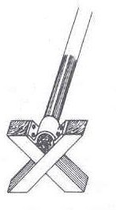
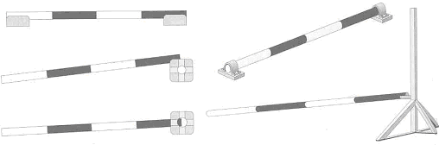
Çılbır çalışması için uygun değildir.
Yer sırığının değişik dayama biçimleri

Slide 90
Yer sırıklarının dizilişi iki biçimde yapılabilir.
Bu biçimlerden birisi; sırıkların birbirlerine paralel dizilmesidir. Bu biçimin olumlu tarafı ara ölçülerin her noktada aynı olması ve böylece atın; yer sırığı dizisine hangi hattan girerse girsin, eşit aralıkları geçecek olmasıdır. Bu durum genç ve deneyimsiz eğiticiler için oldukça önemlidir. Olumsuz yanı ise; eğiticinin atı bir süre için doğru hatta hareket ettirmesi ve kendisinin de birlikte yürümek zorunda olmasıdır.

Slide 92
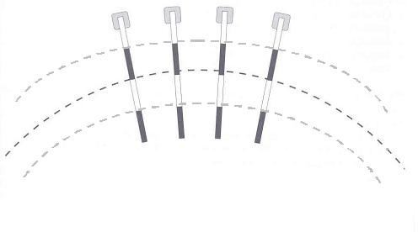
Yer sırıkları, bir daire büklümü üzerine yelpaze biçiminde de dizilebilir. Bu diziliş yardımıyla atın değişik aralık ölçülerini geçiş çalışmaları kolaylıkla yapılabilir. Bu eğitim için, eğiticilerin iyi bir deneyime sahip olmaları gerekir.

Slide 93
Yer sırığı dizilişi için uygun aralık ölçüleri :
Adeta : Yaklaşık 0.80 m
Süratli : Yaklaşık 1.30 m
Dörtnal : Yaklaşık 3.00 m
Eğitici yer sırığı çalışmalarında sabırlı olmalıdır. Atı yavaş yavaş bu çalıştırmalara alıştırmak, güven duygusunun da kazanılmasını sağlayacaktır. Güven yitirilirse, çalışmanın hiçbir faydası olmaz.
At, daire büklümünde her üç yürüyüş biçiminde de yumuşak, akıcı ve dengeli olarak hareket ediyorsa, çalışmaya başlanmalıdır.
İlk önce adeta ile tek yer sırığı geçilmelidir. At, sakin bir biçimde geçişi başarınca, sırık sayısı artırılabilir.

Slide 94
Atın sakinliği ve yumuşaklığı yitirilirse, şartlar derhal kolaylaştırılmalıdır. Her zaman önemli olan, atın çalışmalarda sakin olmasıdır ve hiddete kapılmamasıdır. Eğitici küçük başarılardan mutlu olmalı ve sabrederek yeni aşamaları gelecekteki çalışmalarda denemelidir. Sırık dizisi devamlı gözlem altında tutularak, diziye en uygun giriş hattı belirlenmelidir. Eğitici bu giriş hattının en iyi hat olmasını sağlamak için, gerekli ileri geri hareketleri yaparak konumunu ayarlanmalıdır.
DİKKAT!
Yer sırığı çalışmasından en iyi sonucu almanın yolu, diziye uygun biçimde girilebilmesidir. Temponun ve aralıkların uygun olmadığı anlaşıldığında, eğitici atı sırık dizisine sokmadan dizinin kendisine yakın ön tarafından geçirerek atı korumalıdır.

Slide 95
1.4.4.Çılbır Çalışması Eğitim Şablonu
Bir atın eğitimi, eğitim şablonuna göre yapılandırılır. Buna göre çalışma, yumuşatıcı alıştırmalarla başlar, yavaş yavaş diğer aşamalara geçilir ve süreç sakinleştirici alıştırmalarla sonlandırılır.
Eğitim şablonu, 6 bölümlü 3 ana aşamadan oluşur.

Slide 96
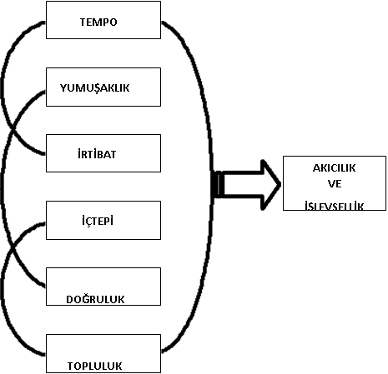
ALIŞTIRMA DEVRESİ
İTİCİ GÜCÜN
ARTIRILMASI
TAŞIYICI GÜCÜN ARTIRILMASI

Slide 97
Çalışmaların en üst hedefi; ileri düzeyde de önemi daima en önde gelen akıcılığa ve işlevselliğe ulaşmaktır. Her aşama düzenli olarak çalışılmalıdır. Hiçbir aşama atlanmamalı veya gelişigüzel çalışılmamalıdır. Çünkü her aşama bir sonrakinin temellerini oluşturmaktadır.
Ayrıca her aşama birbirleri üzerine örtüşmüş biçimde algılanmalıdır. Yani aşamalar kesin sınırlarla birbirlerinden ayrılmamalıdır.
DİKKAT!
Basit çılbır çalışmalarının esas hedefi; eğitim şablonun ilk dört aşamasını başarmaktır.

Slide 98
Doğruluk ve topluluk, basit çılbır çalışmaları ile sınırlı ölçüde geliştirilebilir. Buna karşın; iki ipli çılbır ile yapılan çalışmalarda yeterli sınırlama vardır. Bu sınırlama ek bir dizginle yapılır ve dış omza etki eder. Basit çılbır çalışmasında ata yalnızca vaziyet verilebilirken, iki ipli çılbır çalışmasında bükülüş de verilebilir. Bu nedenlerle; basit çılbır çalışmalarıyla, doğruluk ve topluluk çok sınırlı ölçülerde çalışılabilir

Slide 99
1.5.Genç Atların Çılbır Çalışması
Atların; eyere, başlığa vb. donanıma ve eğitimin ilerleyen aşamalarında binicin ağırlığına alışması için, çılbır çalışmaları çok uygun bir eğitim yöntemidir. Alışma devresi olarak adlandırılan bu devrede at, her şeyden önce güven duygusunu kazanmalıdır. Bu devrede, çılbır eğitimi konusunda yeterli deneyime ve genç at eğitimi konusunda yeterli hisse sahip binici ve eğiticiler başarılı olabilirler.
DİKKAT!
Sakin geçirilecek alıştırma devresinde harcanacak zaman, eğitimin ilerleyen aşamalarında kısa sürede kat kat başarı ile geri alınacaktır.

Slide 100
Bu konularla ilgili uyulması gereken kurallar şunlardır:
Çevre koşullarına güven kazandırma: Bu koşul; gerek açık saha ve gerekse kapalı saha olsun, çalışılan yerin etrafının güvenli bir şekilde sınırlandırılması ile gerçekleştirilebilir.
Eğitim donanımlarına güven kazandırma: Başlık takımlarına ve eyere alıştırma çok özenli yapılması gereken işlerdir. Bunlarda yeterli şartlara göre başarı sağlanması demek, diğer donanımlar için büyük kolaylıklar sağlanması demektir
DİKKAT!
Çok deneyimli bir eğitici bile olunsa, ilk eğitimlerde kesinlikle bir yardımcı ile birlikte çalışmak gerekir.

Slide 101
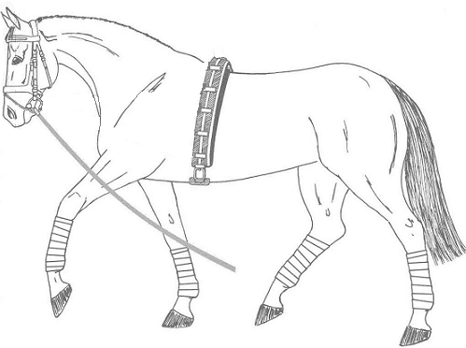
Genç atın ilk çılbır çalışmaları için gerekli donanımlar şunlardır:
Basit ağızlık demiri takılı başlık,
Gerekirse çılbır başlığı,
Başlangıçta yalnızca çılbır kolan kayışı (eyersiz),

Slide 102
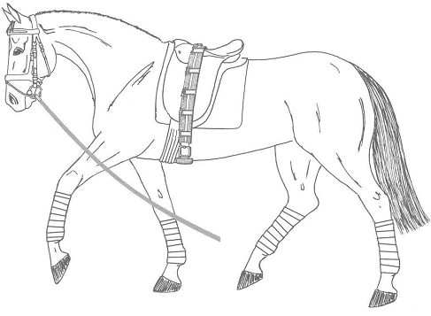
Çalışmanın ilerleyen aşamalarında (4 – 5 eyersiz çılbır çalışmasından sonra) eyer. Üzengileri sökülmüş ve tepindirikler hareketle zıplayarak çıkartacağı ses ile atı rahatsız etmesin diye eyer üzerine lastik kolan takılmış,
Yaralanmaları engellemek için, her bacağa bandaj veya getr.

Slide 103
Kural olarak genç atların ilk çılbır çalışmalarına sırtına eyer veya kolan kayışı takılmaksızın başlanmalıdır. Burada en önemli konu, çılbır alanının gerekli koşulları taşımasıdır. Bu konuda daha önce de bilgi verilmiş olmasına karşın, özellikle üzerinde durulması gereken konu, çılbır alanının etrafının sınırlandırılmış olmasıdır. İlk çılbır çalışması denemesinde hiçbir üşengeçliğe yer verilmeden, bu koşul kesinlikle sağlanmış olmalıdır.

Slide 104
Sınırlandırmanın gelişi güzel yapılması, ilk çılbır çalışmalarında genç atların sınırın zayıf yerlerinden kaçma denemeleri yapmasına ve sonucunda eğitimin istenen düzeyde başarılamamasına ve eğitimin ilerleyen aşamalarında sık sık karşılaşılacak sorunların ilk tohumlarının atılmasına neden olacaktır.

Slide 105
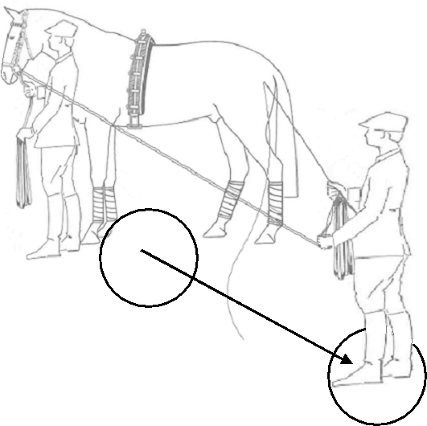
İlk çılbır için aşağıdakiler önerilebilir:
Yardımcı, atın ağızlık halkasına takılı çılbır ipini tutmadan ve çılbır ipinin gerisinde, ek bir sevk ipi ile atı çılbır dairesinde hareket ettirmeye başlar. Eğitici başlangıçta belirli bir uzaklıktan yardımcı eğiticiye yakın bir biçimde daire büklümünde harekete katılır. Sonrasında yavaşça merkezdeki yerini alarak, çılbır kamçısı ile atın adeta yürümesi için, sürücü yardım etkilerini uygular. Atın kolaylıkla hareket edebilmesi için yeterli bir serbestiyete sahip olması gerekir.

Slide 106
At, çılbır dairesinde yumuşak ve güven dolu bir biçimde hareket etmeye başladığında, yardımcı sevk ipini çözebilir. Yardımcı çok yavaş ve eğiticinin kamçısının kullanımını engellemeyecek bir biçimde merkeze yaklaşır. Bu anda eğitici, yumuşak kamçı yardımları ile atın yardımcıyı izleyerek merkeze doğru dönmesini engellemeli ve daire büklümünde hareket etmesini sağlamalıdır. Başarılı olunamazsa, ilk biçime yeniden dönülür ve at yeniden yumuşak hareketlerine başladığında işlem tekrarlanır.

Slide 107
At, daire büklümünde yardımcısız ve yumuşak bir biçimde hareket etmeye başladığında, ses ve kamçı yardımları ile süratliye geçirilebilir. Atın sakin, yumuşak fakat çalışkan bir biçimde süratli yapması sağlanmalıdır. Çılbır ipi yumuşak bir bağlantı oluşturacak biçimde tutulmalıdır.
Eğitimin bu aşamasında çılbır ipinin biraz sarkması yanlış değildir. Fakat hiçbir durumda yere değmemelidir. At, merkeze dönmek için hamle yaparsa; eğitici, kamçıyı atın omzuna doğru yönlendirerek tekrar daire büklümüne yani dışarıya doğru hareket etmesini sağlamalıdır.

Slide 108
5 – 10 dakikalık yumuşak ve güvenli bir çalışmadan sonra, yan değiştirilmelidir. Diğer yanda harekete başlarken yeniden yardımcının işbirliği ile hareket edilmelidir. Birçok genç at, sağ yan harekette zorlanabileceği için, ilk fırsatta sol yana dönmek için hamle yapacaktır.
Çalışmanın toplam süresi 20 dakikayı aşmamalıdır.
DİKKAT!
İlk eğitim aşamasının hedefi; atın, her iki yanda da daire büklümünü bozmadan adeta ve süratlide hareket edebilmesidir.

Slide 109
İlk günlerde at yalnızca süratli ile iç tepisinde ve mesafe alıcılığında bir eksiklik olmadan hareket ettirilmeye çalışılmalıdır. Atın, kendiliğinden dörtnala kalkmasına izin verilmeli fakat kontrol altına alınmalıdır. Hiddetli hareketler kesinlikle önlenmelidir. Bu durumlar sakatlanmalara neden olabilir. Bu anda kullanılabilecek en uygun yardım, sestir. Yumuşak ses tonuyla ata seslenmeler, atın kısa süre içerisinde sakinleşmesini sağlayacaktır. Kaba yardımlardan kesinlikle kaçınmak çok önemlidir.

Slide 110
Birçok ata 2 – 3 çalışmadan sonra bir kolan kayışı bağlanabilir ve sonrasında birkaç gün içerisinde eyer takılabilir. Devam eden süreçte birkaç gün sonra da yardımcı dizginlere alıştırılabilir. Alıştırma devresi gereksiz yere uzun tutulmamalıdır. Uzun süre her iki yanında yan kayışı kullanmadan ve irtibat sağlanmadan yapılacak çılbır çalışmalarının hiçbir yararı olmaz ve at dış omzuna doğru yüklenme eğilimi içerisine girer. Böyle çalışmalar atı boşu boşuna yormaktır.

Slide 111
At boynu ile aşağıya doğru uzanmaya başladığında, irtibatı bulabilmesi için fırsat tanınmalıdır. Bunun gerçekleşebilmesi için; eğitici atın iskelet ve kas yapısını göz önüne alarak, yardımcı dizginlerin uygun uzunlukta ve yükseklikte bağlanmasını sağlamalıdır.
Yan kayışının bağlanmasında dikkat edilmesi gereken en önemli konu; atın doğal baş boyun vaziyetinin hareket sürecinde de rahatsız edilmemesidir. At sırt ve boyun kaslarını en üst düzeyde esnetebilecek olanağa sahip olmalıdır. Her iki yan kayışı da eşit uzunlukta olmalıdır. Bu aşamada eğiticiler çılbır ipini alıkoyarak veya koyuvererek vaziyetin verilmesini, gerçekleştirmelidirler. Yan kayışları hiçbir durumda atın dizgin gerisine kaçmasına neden olacak biçimde bağlanmamalıdırlar.

Slide 112
Bu eğitim devresinde yan kayışlarının yanlış bağlanması karşı koymaları oluşturur. Örneğin; yan kayışlarının kısa bağlanması, atın baş boynunu kasıntılı bir biçimde tutmasına ve dengesinin bozulmasına neden olacaktır. Buna karşın çok uzun bağlanması ise; irtibatın iyi bir biçimde oluşmasını engelleyecektir. Yükseklik için söylenecek en uygun yer ise omuz eklemidir. Bu aşamada yüksek veya alçak bir bağlama biçimi uygun değildir.

Slide 113
Birkaç genç at yan kayışları uygun uzunlukta bağlansa bile, dizgin gerisine kaçma eğilimi gösterirler. Bu durumlarda eğitici; yan kayışlarını daha yüksek bağlayarak hatayı düzeltmeye çalışmak yerine, yan kayışını omuz ve dirsek eklemleri arasına gelecek yüksekliğe ayarlayarak ve sürücü yardımlar ile art ayakları daha etkin hale getirerek, atın uygun baş boyun biçimine geçmesini sağlamalıdır.

Slide 114
Çalışmalarda karşılaşılan bir başka sorun ise, çok aceleci bir tempodur. İleri gidicilik hiçbir zaman hızlılıkla karıştırılmamalıdır. İleri gidicilik, art ayakların çalışkan bir biçimde hareket doğrultusunda ağırlık merkezi altına sürülmesidir. Eğitici sürücü yardımların uygulanması yanında, çılbır ipi ve doğru zamanlama ile alıkoyucu ve koyuverici yardımları da bu eğitim aşamasında uygulamalıdır.

Slide 115
At, kasılmış bir bel ile başını yukarıya doğru kaldırarak ağızlık demirine karşı hareket ediyorsa, yan kayışlarını aşağıya veya bacak arasına bağlamak sorunu çözmez ve bu bir hatadır. Burada yan kayışlarının kolan kayışına orta yükseklikte bağlanması ve atın boynu aşağıya inene kadar çılbırın bir gezinti temposuna yakın bir biçimde yapılması önerilir. Bu durum yakalandıktan sonra da sürücü yardımlar uygulanmaya başlanarak, derin irtibatın sürekliliği sağlanmalıdır.

Slide 116
Baş yükseklik ayar dizginin vb. aynı etkilere sahip donanımların bu aşamada kullanılması kesinlikle yanlıştır. Bu donanımlar doğru bir irtibatın bulunmasını engellediği gibi, sırt kaslarının etkinliğini azaltırlar.

Slide 117
Genç at daire büklümünde emin bir biçimde hareket etmeyi öğrendiğinde, adım adım yardımların tam anlamıyla öğretilmesine başlanabilir. Genç atlar çoğunlukla heyecanlı bir ruh halindedirler. Bu nedenle, ses yardımları ile genç atı sakinleştirmek ve bu arada sürücü yardımları da uygulamak eğitici yeteneğine bağlıdır. Her zaman olduğu gibi, kaba ve sert yardımlardan kaçınılmalıdır. Sabırlı olunursa; birçok genç at kısa süre içerisinde; kamçı, ses ve dizgin (çılbır ipi) yardımlarını öğrenirler.

Slide 118
Bazı genç atlar ise, çılbırda çalışmalara fazla ileri gidicilik göstermeden tembel ve uyuşuk bir biçimde tepki verebilirler. Eğiticiler bu durumlarda bile yan kayışlarının kullanımdan vazgeçmemelidirler fakat duruma göre uzunluklarını ayarlamalıdırlar. Çok uzun yan kayışları da çok kısalar gibi bel hareketini olumsuz yönde etkileyebilir. Tembel atlar geniş daire büklümlerinde hareket ettirilerek yumuşatılmalıdır.

Slide 119
Genç atların çılbır eğitimindeki ilk hedef; üç yürüyüş biçimine geçişlerdir. At her üç yürüyüş biçiminde de ve her iki yanda daire büklümünde dengeli bir biçimde hareket edebilmelidir. Eğitimin ilerleyen aşamalarında kararlara geçişler denenmelidir. Böylece uygulanan yardımlara verilecek tepkiler geliştirilmeye başlanır. Sıkça yinelenecek yardım uygulamaları çok önemlidir. Bu sabırlı çalışmalar, eğitim sürecinin ilerleyen aşamalarında çok büyük kazançların elde edilmesini sağlayacaktır.
Daire çaplarının genişletilmesi ve daraltılması irtibatın ve içtepinin gelişmesini sağlar.

Slide 120
Değişik yerlerde ve sınırlandırılmamış alanlarda çılbır yapmak eğitimin ilerleyen aşamalarında söz konusu olacaktır. Bu eğitim ile eğitici çalışma içerisinde çılbır dairesinin yerini değiştirebilme olanağına sahiptir. Daire değişikliği ve paralel yürüyüş her üç yürüyüş biçiminde de başarı ile yapılabildiğinde, yer sırığı geçiş çalışmalarına başlanabilir.

Slide 121
Genç atların çılbır çalışmalarında her zaman sürücü yardımlar öncelikli olmalıdır. Bu amaca yönelik olarak sıkça süratli – dörtnal, dörtnal – süratli geçişleri ve yürüyüş kararlarını açma ve kapama eğitimleri yapılmalıdır. Doğaldır ki, süratli – adeta geçişleri de çalışmalara eklenmelidir. Fakat kısa yan kayışları nedeniyle, adeta bölümleri kısa tutulmalıdır.
Uzun süreli adeta bölümlerinde yan kayışları uzatılmalı veya bütünüyle sökülmelidir. Yoksa yürüyüş bozukluklarının oluşması kaçınılmazdır.

Slide 122
Normal şartlarda 2 – 3 aylık çılbır eğitimi kesintiye uğratılmadan, ilk 1 – 2 hafta içerisinde genç atın hafif bir binici ile ağırlığa da güven duyması sağlanabilir.
Doğru çılbır çalışma şartları, genç atın art ayak ve üst boyun kaslarının fark edilir düzeyde gelişmesini sağlar.
Çılbır çalışmasının son hedefi; tempolu, akıcı ve salınım yapan bir bel ile enerji dolu hareketlerdir. İşte bu eğitim aşamasında elde edilecekler, binici ile yapılacak eğitimlerin temelini oluşturacaktır.

Slide 123
1.6. Usta Atların Çılbır Çalışması
Çılbır çalışmalarında da binişteki eğitim kuralları geçerlidir. At yeterli süre içerisinde uzun yan kayışları ile veya yan kayışsız adeta yapmalıdır. Sonrasında süratli ve dörtnal çalışmalarına başlanır ve bu anda yan kayışları; alın hattı düşeyin ilerisinde olmak koşuluyla, kısaltılır. Zamansız ve aşırı bir kısaltma atın belinin kasılmasına ve ilk eğitim hedefi olan yumuşaklığın elde edilememesine neden olur.
DİKKAT!
Yan kayışları; sırf eğitici rahat etsin diye eğitim saatinin başından itibaren kısa tutulmamalıdır

Slide 124
Yan kayışları yetişkin atlarda da, her iki tarafa da eşit bir dayanma elde edebilmek için eşit uzunlukta bağlanmalıdır. Eğitim saatinin ilerleyen aşamalarında, hafif bir içe vaziyet elde edebilmek için, iç yan kayışı kısaltılabilir (yaklaşık 2 delik). Çılbır çalışmalarında atın zorlanan yanına, daha doğrusu boş yanına yani çarpıklığına dikkat edilmelidir.
At, bu taraftaki dizgine daha sert yaslanacak ve iç dizgini boşaltacaktır. Burada da yan kayışları kesinlikle eşit uzunlukta olmalıdır. Gerektiğinde dış yan kayışı geçici olarak biraz daha kısaltılabilir.

Slide 125
Sert yanda (her zaman atların bir yanı diğerine göre daha serttir) çalışırken de, yan kayışları eşit olmalıdır. Eğitici atın tepe noktasını, çılbır ipi ile yapacağı alıkoyma ve koyuvermeler ile yumuşatmalıdır. İç yan kayışının çok kısa bağlanması bir çözüm sağlamaz ve başarı elde edilemez. At, tam tersi olarak iç dizgine abanır ve art ayağını dışarı yana atar.

Slide 126
Yan kayışları bağlandıktan veya ayarlandıktan sonra, çalışma kararı süratli ile çalışmaya başlanmalıdır. Sakin ve tempolu bir süratli başarıldıktan sonra, süratli – dörtnal ve dörtnal – süratli geçişleri uygulanabilir. Bu çalışmalar atın yumuşaklığını ve dikkatini artırıcı çalışmalardır. Doğaldır ki, bu yumuşatma aşamasında da sıkça yan değiştirmeler yapılmalıdır.

Slide 127
Eğitici binişte olduğu gibi, çılbır çalışmasında da yumuşama ölçütlerini iyi değerlendirmelidir. Örneğin: Geveleyen bir ağız, salınım yapan bir bel ve kuyruk vb.
Yumuşaklığı geliştirecek çalışmalar, süratli ve dörtnaldaki ileri ve geri karar değişiklikleridir. İleri karar değişiklikleri kısa mesafelerde (Birkaç adımdan, yarım çılbır dairesi kadar mesafelerde) istenmelidir. Böylece atın, sürücü ve alıkoyucu yardımlara karşı dikkatli tepki vermesi ve içtepinin ve irtibatın geliştirilmesi sağlanmış olacaktır.

Slide 128
Yumuşaklığı artırabilmek için uygulanabilecek bir başka yöntem, yer sırığı geçişlerinin çalışmalara eklenmesidir. Çalışmaların başlangıcında, atın temposunu daha kolay ayarlayabilmesi için, yer sırıkları alçak yerleştirilmelidir. Çalışma saatinin ilerleyen aşamalarında yer sırıkları yarım yüksekliğe çıkartılarak ve daha geniş aralıklarda yerleştirilerek, atın bacaklarını daha açılı çekmesi ve belini daha fazla kullanması sağlanır.

Slide 129
At yeteri kadar yumuşatıldıktan sonra, içtepi ve irtibat geliştirme çalışmalarına geçilmelidir. Ayrıca ilk toplayıcı çalışmalara da başlanabilir. Bu anda at, tempolu ve yumuşak hareket etmenin yanında, dizgine emin istinatla yaslanmış olmalıdır. Eğitici ise, sürücü yardımları kullanarak çılbır ipi ile atın ağzında emin bir irtibat oluşturur.

Slide 130
İlk alıştırmalardan biri olarak, çılbır daire çapının daraltılması ve genişletilmesi çalışılabilir. Bu alıştırma, atın yalnızca içtepi ve irtibatının geliştirilmesini sağlamakla kalmaz, aynı zamanda, tepe noktasındaki vaziyetin geliştirilmesine ve art ayakların daha etkin kullanılmasına yardımcı olur.

Slide 131
Yavaşça daraltılan çılbır dairesi nedeniyle, atın kalça ve diz eklemlerinin açısı daralır ve daha fazla yükü üzerine alır. Eğitici bu anda atın vaziyetinin arttığını, alıkoyucu ve koyuverici yardımlara karşı daha istekli ve itaatkâr olduğunu görmelidir. Çılbır ipi de daire çapının uzunluğuna uyumlu olarak ve irtibatı yitirmeden, kısaltılmalı ve uzatılmalıdır.

Slide 132
Dairenin genişletilmesinde ise, karar değişiklikleri veya bir üst yürüyüş biçimine geçişler geliştirilir. Bu çalışma akıcı atlarda yükün büyük bölümünün art ayaklarla taşındığını açıkça gösterir. At her iki yanda da eşit oranda çalıştırılmalıdır. Zamanında ve dikkatlice ayarlanmış süratli – dörtnal, özellikle adeta – dörtnal geçişleri art ayakların etkinliklerini artıracaktır.

Slide 133
Eğiticinin hissederek uyguladığı yardımlarla yüksek kararlara ve ardından bir alıkoyma ile alçak kararlara geçişler, içtepinin ve bir anlamda da topluluğun geliştirilmesini sağlar.
Eğitici karar yükseltmeler anında atı paralel hareket ettirebilir. Bu anda kendisi de hareket yönünde ata paralel bir biçimde ve uyum içerisinde adım atmalıdır. Bu çalışmalar yüksek düzeyde irtibatı gerektirir ve hareket sürecinin sonunda çok iyi bir zamanlama ile alıkoyma yapılmalıdır.

Slide 134
Bu çalışmalarda atın art ayakları oldukça etkin düzeye getirilerek, ilerleyen aşamalarda göreceli yükselişin gerçekleştirilmesi sağlanabilir. Fakat çalışma aralarında adeta bölümlerine kesinlikle yer verilerek, gerekli esnekliğin sağlanması için alıştırmalar yapılmalıdır.
Birçok at yumuşaklığa ulaştıktan sonra toplayıcı çalışmalar yardımıyla göreceli yükselişe ulaşabilir.
Baş yükseklik ayar dizgini atın aşağıya aşırı uzanmasını engellemek için, yalnızca çok deneyimli eğiticiler tarafından ve yalnızca çok gerekli durumlarda kullanılmalıdır.

Slide 135
1.7. Çılbırda Oturuş Çalışmaları
Çılbır, binicilerin doğru oturuşu öğrenebilmeleri için, çok uygun bir çalışma yöntemidir. Gerek yeni başlayanlar ve gerekse ileri düzeydeki biniciler, çılbır çalışmaları yardımıyla oturuşun temel esasları olan; denge ve yumuşaklığı, çok iyi öğrenebilirler ve geliştirebilirler. Bu çalışmalar, binicinin atın kontrollerini bir yana bırakarak, tüm dikkatini oturuş esaslarına verebilmesini sağlar. Böylece hem atın beden hareketleri daha iyi hissedilebilir ve hem de binici, bedeninin atla daha iyi bir uyum içerisinde olmasını başarabilir.
Esas olarak çılbırda oturuş çalışmalarında da, atların çılbır eğitimindeki ve çalışmalarındaki kurallar geçerlidir.

Slide 136
1.7.1. Yeni Başlayanların Eğitimi
Başlangıç için; dengenin, ritim hissinin ve uyum yeteneğinin geliştirilmesi alıştırmaları, yedekte çalışmalarla yapılmalıdır.
DİKKAT!
Çılbırda çok erken biniş çalışmalarına başlamak; binicinin daire dışına doğru oluşan merkezkaç kuvvetini dengelemek için, bedenini içeriye doğru kalçadan kırmasına neden olur.

Slide 137
Adeta - süratli – duruş geçişleri ilk aşamada yedekte çalışılmalı ve bu çalışmalara, yer sırıklarından geçişler ve dalgalı zeminlerde ve büklümlü hatlarda hareketler eklenmelidir.
Atın beden hareketlerinin çok daha iyi hissedilebilmesi için, eyersiz binişler çok faydalıdır. Bunun için cidago bölgesine denk gelen yerinde kulp bulunan bir kolan kullanılabilir. Böylece, doğru bir kalça yerleşimi ve ileride gerekli olacak dizgin tutuşu için, iyi bir el duruş yeri sağlanmış olur. Voltij eyerleri yapıları nedeniyle bu çalışmalar (ellerin yeri) için çok uygun değillerdir (Voltij eyerlerinin kulpları yanlardadır).

Slide 138
Binici dengesini oluşturmaya başladığında, çılbırda biniş çalışmalarına başlanabilir. Çalışma için ilk öncelikli şart; sakin fakat yeteri kadar canlı ve binicinin oturuşunun olumlu yönde gelişimini sağlayacak bel etkinliğine sahip, bir attır. Çalışmalara başlamadan önce, at yan kayışları takılarak iyice yumuşatılmalı ve dizgine yaslanması sağlanmalıdır.
DİKKAT!
Tepe noktası yeteri kadar yumuşak olmayan bir atla oturuş çalışmaları yapmak, binicinin doğru oturuş hissini yakalamasına engel olur ve sertleşmesi söz konusudur.

Slide 139
Sıkça yan değiştirmeler yapılarak, hem atın enerjisinin her iki yanda da eşit kullanılması ve hem de binicinin uyumunun ve yumuşaklığının her iki yanda da en iyi düzeye çıkartılması sağlanır. Ayrıca, eğiticiler çılbır dairesinin yeteri kadar geniş olmasına dikkat etmelidirler. Binicinin; dönüşlerde, düz hatlarda biniş hissini edinebilmesi için, paralel hareketler ve çılbır dairesinin yerinin değiştirilmesi gibi alıştırmalar sıkça çalışmalara eklenmelidir.

Slide 140
Çalışmalarda hafif süratli – adi süratli değişimlerini yapmak, hafif oturuş (sportif oturuş, anavan) alıştırmalarına yer vermek ve üzengileri daha da kısaltarak hız oturuşlarına geçmek; oturuşun öğrenilmesi ve geliştirilmesi açısından oldukça gereklidir.
Binicinin kendine güveni, yumuşaklık ve dengesi yeterli düzeye ulaştığında çalışmalar üzengisiz de yapılmalıdır. Fakat bu çalışmalar katı bir yapıda olmamalı, eğitime bir eğlence havası katılmalıdır. Yoksa binicide kasılmalar ve çok acı veren yaralanmalar oluşacaktır.

Slide 141
Atın kontrollü bir biçimde hareket etmesini sağlayacak yardımlar, başlangıçta bütünüyle ve yalnızca eğitici tarafından çılbır esaslarına göre uygulanır. Eğitimin ilerleyen aşamalarında bu görev yavaş yavaş binici tarafından yapılmaya başlanmalıdır. Bir süre sonra at eğitici tarafından kontrol edilmesine karşın, tüm yardımlar binici tarafından uygulanmaya başlanacaktır. Böylece binici, yardımlara karşı atın tepkilerini ve beden hareketlerini hissetme yeteneği kazanacaktır.

Slide 142
1.7.2. Usta Binicilerin Oturuş Alıştırmaları
Usta binicilerin oturuş eğitimlerinde de, oturuşun uygun biçimde yapılabilmesini sağlayacak bel salınımını yapabilen atlar kullanılmalıdır. Yeterince yumuşak olmayan ve beli kasıntılı bir biçimde hareket eden atlarla çalışmak, usta binicilerin kasılmasına ve var olan oturuş hatalarının artmasına veya devam etmesine neden olur.
Doğru oturuşun esasları üzerine birçok yazılı bilgi vardır. Son yıllarda bedenin işlev bütünlüğü temeline dayanan spor bilimi araştırmaları ilginç sonuçlara ulaşmıştır. Atla birlikte veya atsız yapılacak özel alıştırmalar yardımıyla binici, daha iyi bir hareket hissine, uyum, yumuşaklık ve dengeye sahip olabilir.

Slide 143
Sayısız oturuş alıştırması insanı belirli bir biçime sokmaya çalıştığı için, çoğu zaman binicinin daha sert olmasına neden olmaktadır. Bu durum biniciye hiçbir yarar sağlamamaktadır.
Binicilik sporunda beden organlarının birbirleri ile uyum içerisinde çalışması esastır. Eğiticiler dış görünüm esaslarına göre eğitim yaptırırken, çoğu zaman bedenin herhangi bir bölümüne aldırılmak istenilen biçim, hem bu organın bulunduğu yerin ve hem de bedenin diğer bölümlerinin kasılmasına ve serleşmesine neden olabilir.

Slide 144
Örneğin: üzengisiz çalışmalar anında ayakuçlarının kaldırılması istendiğinde, dengesi ve yumuşaklığı yeterli düzeyde gelişmemiş binicilerin tüm bacağı kasılır ve eğitim amacından uzaklaşılır. Esasında binicinin ayakları üzengili iken bile, ayak hafifçe yaslanmalı ve topuklar doğal halinde aşağıya bırakılmalıdır. Bu nedenle, üzengisiz çalışmalarda bacaklar ve ayakuçları doğal halleriyle aşağıya bırakılmalıdır.

Slide 145
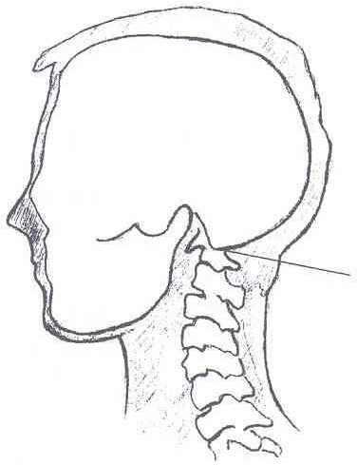
Okzipital ekleminin anlamı: Beden hareketlerinin yumuşaklığında başın durumu hep en az düzeyde önemsenmiştir. Fakat unutmamak gerekir ki, ancak başın uygun duruşu yardımıyla tüm bedenin yumuşaklığı oluşabilir. Okzipital eklemi ve 7nci boyun omuru ile ilk göğüs omuruna geçiş omuru arasındaki omurga hattının önemi çok büyüktür.
Okzipital eklemi

Slide 146
Okzipital eklemi kafatasındaki atlas kemiği ile ense omurga hattına bir geçiş eklemidir. Bu bölüm kafanın arkasındadır ve el yordamıyla bulunabilir. Bedendeki diğer tüm eklemlerin serbest olabilmesi ve tüm bedenin ritmik bir biçimde hareket edebilmesi için, bu eklemin serbest olması gerekir. Başın; öne, arkaya veya yanlara yatırılması, okzipital ekleminin serbestiyetini sınırlandırır ve boyun, ense ve omuzlar bölgesinde kasılmaların ve sertleşmelerin oluşmasına neden olur.

Slide 147
Eklemin hareketleri bu bölgede bulunan ve evrim sonucu kısalan ufak kaslar ile sınırlıdır. Baş, bu kaslar ile değil, daha büyük olan boyun kasları yardımıyla hareket ettirilir. Okzipital eklemi; baş hafifçe geriye ve yukarıya doğru alındığında serbestiyet kazanır.

Slide 148
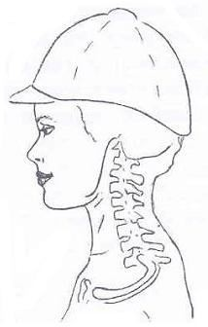
Atın kulakları arasından bakmayıp, yere paralel bir bakış açısı ile ata binenler, kasılmaların ilk nedenini oluşturmuşlardır. Bakış hattı yatay hattın biraz altına doğru olmalıdır. Bakış hattını atın kulakları arasına doğrultabilen biniciler, doğru oturuş yapıyorlardır. Bunu yapanlar, kısa süre içerisinde, boyunlarında ve enselerinde rahatlama ve gevşeme hissederler.
Binişte doğru baş durumu

Slide 149
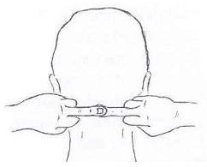
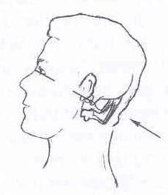
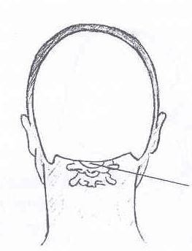
Başını yanlış konumda tutan (Çok öne eğik, yanlış bakış hattı, sallanan baş vb.) biniciler kolay alıştırmalar yaparak bu sorunlarından kurtulabilirler.
Biniciler okzipal eklemi bölgesine masaj yaparak eklemin yumuşaklığını artırabilirler. İşaret ve yüzük parmakları katlanarak ve orta parmak düz tutularak, arka ana kemiğe ve ilk omura masaj yapılabilir.
Orta parmakların masaj
için tutuluş biçimi
Masaj basınç doğrultusu
Masaj yapılacak bölge

Slide 150
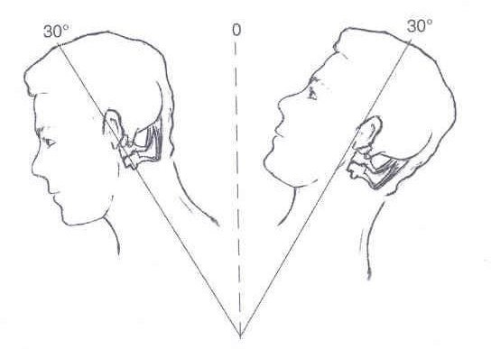
10 sn
10 sn
Bu baskı ile birlikte, baş 30º açı yapacak biçimde öne ve arkaya eğilir. Her eğilmede 10 saniye beklenir. Tüm alıştırma 3 defa yinelenir.

Slide 151
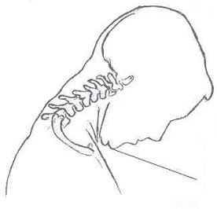
Tüm bedenin sınırlandırılmasına bir başka neden de, binicinin başını çok fazla öne eğmesidir. Yedinci boyun omuru ilk göğüs omuruna baskı yaptığı için, binici atla uyum içerisinde olamaz. Bu durum binicilerin bakış doğrultusunu atın boynuna yönlendirdiklerinde oluşur. Bu durum kendiliğinden bir kasılmaya ve sertleşmeye neden olur. İşte bu nedenle, binicinin başının durduğu yer çok önemlidir. Binici başını doğru yerde tutarsa, atın hareketlerine uyum içerisinde katılabilir ve atın hareketlerini engellemez.
7nci boyun omurunun ilk göğüs omuruna baskı yapması

Slide 152
Esnekliğin geliştirilmesi: Hafif oturuş ve hız oturuşlarında (üzengilerin uygun ölçülerde kısaltılması gerekir) yapılacak çalışmalar, oturuşun kısa süre içerisinde esneklik kazanmasını sağlar.
Binici çılbırda her iki yanda da dörtnal çalışırken, atın boynundan destek alarak, oturuşunu eyerden uzaklaştırır ve sonrasında yeniden eyere yaklaşır, fakat eyere temas etmez. En sonunda yeniden derin oturuşa geçer. Bu çalışma, oturuşun kısa süre içerisinde esnek bir biçim almasını sağlar, çünkü harekete tüm beden katılmaktadır.

Slide 153
Omurga ekseni etrafında dinamik dönüşler: Kendi ekseni etrafında dönebilen biniciler esnek yapıya sahiptirler. Bu özellik hareket yeteneklerinin geliştirilmesi için gereklidir. Adeta da kol, omuz yüksekliğine kadar kaldırılır ve yan tarafa doğru hareket ettirilirken, gözler eli takip ederler. Hareket, zorlanmaya neden olmadan yumuşakça ve bedenin ortasından bedenin gerisine kadar ve sonra yeniden eski biçime dönülerek, her iki tarafa da yapılmalıdır. Bir süre sonra gözler elin önüne geçerek daha arkaya doğru bakmayı başarabilecektir. Çalışmalar yerde de yapılabilir.

Slide 154
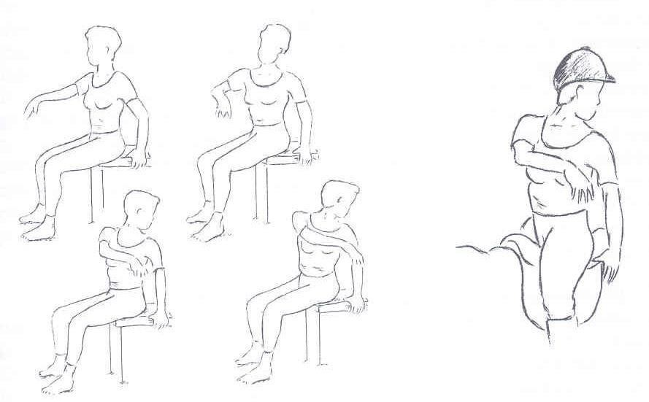
Beden ekseni etrafında dinamik dönüş hareketi

Slide 155
Zıt yönlü hareketler: Kol, bedenin önünde omuz yüksekliğinde tutulur ve yavaşça dışarıya doğru çevrilirken, baş da tersi yöne döndürülür. Bu alıştırmalar birçok kez her iki kolla da yapılır. Sonrasında eller birleştirilir ve sağ kol dirsekten kırılarak sol elin yardımıyla sola çekilirken, baş sağa doğru çevrilir. Hareket her iki tarafa da yapılır. Binici bir süre sonra daha geriye doğru bakmayı başarabilir. Bu hareket, boynun ve omuz kaslarının esnemesini sağlar. Böylece, atın salınım hareketini karşılamak için gerekli ve kalçadan başlayıp başa kadar uzanan kasların ve eklemlerin yumuşaklığı ve esnekliği sağlanmış olur.

Slide 156
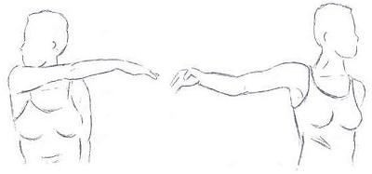

Slide 157
Zıt denge hareketleri: Binici bu alıştırmalar yardımıyla, en iyi oturuş biçimini öğrenir. Alıştırmalar adeta, süratli ve dörtnalda yapılabilir. Hareketin özü, eyer üzerinde aykırı duruş biçimlerine geçmektir. Binici adeta, süratli ve dörtnalda ve derin oturuşta giderken dengesini yitirmeden eyerde sağa ve sola kayar. Büstünü olabildiğince öne ve geriye doğru büker. Benzer alıştırmaları hafif oturuşta da (anavan) yapar. Bu denge değişimleri; binicinin doğru oturuşun yerini iyice öğrenmesine ve ileride oluşabilecek denge bozulmalarında, hızlı refleks gösterebilmesine yardımcı olacaktır.

Slide 158
Atın hareketlerini hissetme: Biniciler, altındaki atların ne zaman ne yaptıklarını hissedebildikleri an; ağırlık, baldır ve dizgin yardımlarını doğru zamanda uygulayabilirler ve doğaldır ki, uygun tepkiyi alabilirler. Atların hareket akışının, yani adım atış düzeninin iyi bilinmesi ve hissedilmesi sonucunda uygulanacak ağırlık, baldır ve dizgin yardımları; ata engel değil, destek olacaktır.
Aşağıdaki alıştırmalar bu hissin geliştirilmesi için birer yardımcı etkendir. Alıştırmaların uygulanması sürecinde, bir süre sonra bir hissetme yeteneği oluşacaktır.

Slide 159
Bu alıştırmalar:
Binici adeta da atın boynuna eğilir ve elleriyle atın omuzlarına dokunur. Sağ ve sol omzun ne zaman ileriye doğru hareket ettiğini duyulacak bir sesle söyler.
Binici aynı durumda iken hangi bacağın ileri atıldığını söyler. Eğitici bu anda biniciye hangi adımın atıldığını dışardan söyleyerek yardımcı olabilir. Bu yardım, eğitimin kısa sürede başarılmasını sağlar.
Binici eyerde normal oturuşa geçer ve önce ön ayakların atılışını söyler (sol, sağ). Sonra art ayakların atılışını söyler. En sonunda tüm ayakları atılış sırasına göre söyler

Slide 160
Bu anda ayaklara numara verilir ve söyleyiş buna göre yapılır.
Sol ön 1
Sağ art 2
Sağ ön 3
Sol art 4
Süratlide; sol – sağ, ön – arka ayakların ne zaman yere bastığı ve kalktığı söylenir.
Dörtnalda; iç – dış art ayakların ne zaman yere bastığı söylenir.
Bu alıştırmalar eğiticinin yaratıcılık yeteneğine göre geliştirilebilir. Önemli olan tüm yöntemlerin, biniciye atın hareketlerini doğru bir biçimde hissedebilme yeteneğini kazandırmasıdır.

Slide 161
2. İKİ İPLİ ÇILBIR ÇALIŞMASI
2.1.Genel
Tek çılbır ipi ile yapılan basit çılbıra göre daha etkili olan çılbır eğitimi yöntemi, iki ipli çılbır eğitimidir. Eğitici, dış yanda bulunan dizgin (çılbır ipi) ile daha fazla etki edebilir. Bunun yardımıyla ata yanlamasına bükülüş verilebilir. Bundan dolayı doğruluğa ve topluluğa yüksek bir ölçüde ulaşılabilir ve elde edilecek bu sonuçlar binişe ve araba sürücülüğüne çok daha iyi aktarılabilir.

Slide 162
Eğiticiler için atın tepkilerini, davranışlarını, yeteneklerini ve olanaklarını yerden görmek çok önemlidir. İki ip ile yapılacak çılbır çalışmaları bu olanağı sağlar. Burada en önemli konu; attan istenenleri atın anlayabilmesi için, sabırlı davranıp, ata zaman tanımaktır.
Eğitim küçük öğretim adımları biçiminde uygulanmalı ve kesinlikle aşırılıktan kaçınılmalıdır. Sabır, hissetme, anlayış ve bolca ödül ve fakat aynı zamanda düzenli ve kararlı çalışma şarttır.

Slide 163
DİKKAT!
İki ipli çılbır çalışması tek başına ulaşılması gereken bir hedef değildir. Eğitimin başarısı için uygun koşulları yaratmayı amaçlayan, bir araçtır.
DİKKAT!
İki ipli çılbır eğitiminin hedefi; binişte ve basit çılbır çalışmalarında olduğu gibi, at ve insan arasındaki sanatsal uyumdur.
Atların iki ipli çılbır ile eğitimi için birçok biçim vardır. Sabırlı olunursa; bir atı yumuşatmak ve uygun biçimde çalıştırabilmek birkaç çalışma saati sonrasında kolayca gerçekleşecektir.

Slide 164
İki çılbır ipi ile çalışmanın başarısı; çılbır eğitiminin düzeni gereği atın eğitiminin doğru yolda gelişmesi ve atın bundan en üst düzeyde yararlanabilmesi temeline oturmaktadır.
Burada uygulanacak çılbır tekniğine hakim olmak için, her tekniğin bilgi ve etki altyapısının iyi özümsenmesi esastır.

Slide 165
DİKKAT!
İki ipli çılbır eğitiminin etkili bir biçimde uygulanabilmesi için; eğiticilerin bir atın eğitiminin temel esaslarını içeren kuramsal bilgileri çok iyi bilmeleri ve bunları çok iyi düzeyde uygulayabilmeleri gerekir.
Atların antrenman hareketleri ve çalışması hakkında iyi bir gözlem ve hissetme yeteneğine sahip bir eğiticinin, ata biniyor olması gerekmez (Örneğin: Araba sürücüsü).

Slide 166
2.2 İki İpli Çılbır Eğitiminin Uygulama Alanları
İki ipli çılbır eğitiminin birçok uygulama alanı vardır. Bunlar:
    Genç atlar,
    Erişkin atlar,
    Araba atları,
    Voltij atları,
    Eğitim sorunlu atlar,
    Sağlık sorunlu atlar.
İki ipli çılbır eğitiminin farkı, eğitimin daha geniş kapsamlı ve çok yönlü bir yapıya sahip olmasıdır.

Slide 167
2.3. Çılbır Eğiticisinin Eğitimi
İki ipli çılbır eğitiminin güçlüklerle ve tehlikeli durumlarla karşılaşılmadan uygulanabilmesi için, her eğiticinin bu çılbır yönteminin uygulama biçimi hakkında yeterli bilgiye sahip olması zorunludur. Çift çılbır dizginini ve kamçıyı doğru ve etkin tutmak konusunda sorunları olan eğiticilerin, attan istekli ve akıcı çalışma yapmasını beklemeleri, olanaksızdır.
DİKKAT!
Güvenlik kuralları gereği, iki ipli çılbır eğitiminin ilk uygulamaları kesinlikle deneyimli bir eğiticinin gözetiminde yapılmalıdır.

Slide 168
İlk eğitimler için eğiticinin hatalarına karşı hiddetli tepkiler vermeyen ve bu eğitime alışık olan atların kullanılması gerekir. Erişkin ve sakin yapıya sahip iğdişler, bu aşama için oldukça uygundur.
DİKKAT!
Başlangıçta, at donanımına ek olarak, yardımcı dizginlerin kullanılması, birçok sorunun kolayca çözümlenmesine yardımcı olabilir.

Slide 169
Eğitimin her aşamasında uygun bir eldiven takılmalıdır. Hiddetli kaçışların elde çok kötü yaralanmalara neden olabileceği unutulmamalıdır. Ayrıca, çılbır ipinin takılarak eğiticiyi çok zor duruma düşürebileceği mahmuzlar da sökülmelidir.
İki ipli çılbır eğitiminde çılbır dizginlerinin iki tutuluş biçimi vardır. Deneyimler göstermiştir ki, belirli durumlarda yalnızca birisi, belirli durumlarda ise her ikisi birden uygulanabilmektedir. Verilecek kararı çoğunlukla, atın anlık hareketleri ve eğitim düzeyi belirler.

Slide 170
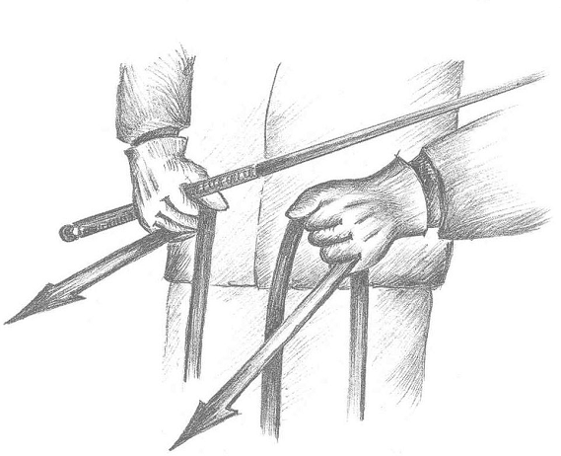
İki elle tutuş: Genç veya hiddetli atların eğitiminde en uygun tutuş biçimidir. Bu tutuş biçiminde dış dizgin (dış çılbır ipi) ile atın tempo ve yürüyüş kararını denetim altında tutmak daha kolaydır. İç ve dış dizginin daha iyi kullanılabilmesi nedeniyle, atın çılbır dairesi üzerinde hareketi kolaylıkla sağlanır.

Slide 171
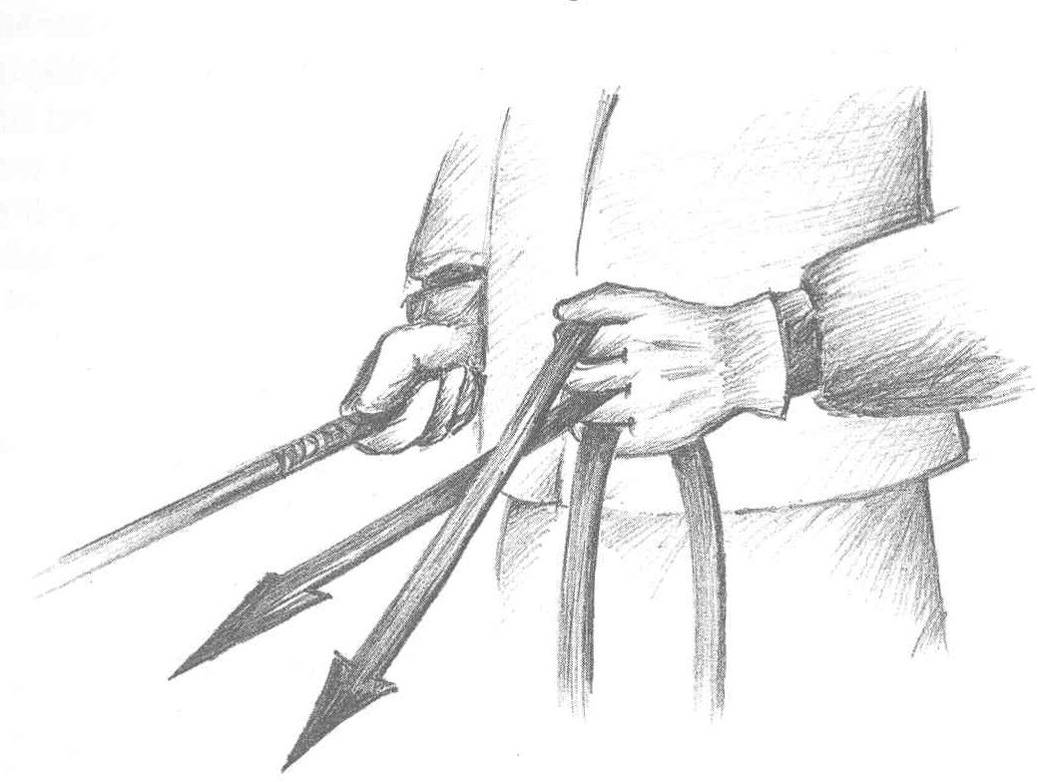
Tek elle tutuş: At, sakin, uygun ve eşit ölçülü bir biçimde çılbır dairesinde hareket edebiliyorsa, eşit ölçülü ve sabit bir irtibat oluşturmak için, iki çılbır ipi tek elle tutulabilir.

Slide 172
Örneğin sol yan çalışılırken; sol çılbır ipi baş ve işaret parmağı arasına, sağ çılbır ipi ise yüzük ve orta parmak arasına alınır. Çılbırın son kemendi, serçe parmağına takılır. Böylece bilek hareketleri ile dizgin kontrolleri tam olarak sağlanabilir. Yan değiştirmelerde doğaldır ki, kamçı ve dizginleri tutan eller de değiştirilir.
Her iki tutuş biçiminde de, fazlalık kayışlar kement halinde çok iyi tutularak, atın hiddetli hareketleri anında iplerin ele dolanması engellenmelidir.

Slide 173
Genç veya eğitim sorunlu atlarla çalışma anında, eğitici, merkezde sabit kalmak yerine, ufak bir daire üzerinde hareket etmelidir. Eğitim sürecinin ilerleyen aşamalarında başarı yükseldikçe, eğitici merkezde sabit durmak üzere eğitim sürecine uyumlu olarak, önceden hareket ettiği daireyi küçültür ve zamanla artık dairede hareket etme gereği duymaz ve tümüyle merkezde sabit durarak çılbırı gerçekleştirir. Bu aşamada artık at da sabit ve düzgün bir çılbır dairesinde hareket ettirilebilir.
Binişte ve basit çılbır çalışmalarında olduğu gibi, iki ipli çılbır eğitiminde de başarılı olmak için; ses, kamçı ve dizginden oluşan tüm çılbır yardımlarının birlikte kullanılması zorunludur.

Slide 174
Dizgin (çılbır ipi) yardımları iki ipli çılbırın yapısı gereği binişteki dizgin yardımlarına benzer. Eğitici, atı dizgine koymak için; binişte olduğu gibi, yarım alıkoymalar yaparak tüm yardımları birlikte uygular. At, bu anda sürücü yardımlarla ileri doğru etkinleştirilirken, alıkoyucu yardımlar ile ağızlık demirine dayandırılır. Atın tepe bölgesinde gerekli yumuşaklık elde edildiği görülünce ve hissedilince, eller hemen yumuşatılmalı ve dizgin (çılbır ipi) yeteri kadar koy verilmelidir. Böylece atın boynunun katlanması ve sertleşmesi engellenmiş olur.

Slide 175
Eğitici vaziyeti ve bükülüşü geliştirmek için; kamçıyı atın omzuna doğru tutarak atı dışarıya yönlendirirken, iç dizgini (iç çılbır ipi) tutan elini de hafifçe büker, yani alıkoyar. Burada iç dizginin koy verilmesinin doğru zamanda yapılması çok önemlidir. Gecikildiği anda at dış omzuna doğru yığılır. Buna karşın, zamanında yapılırsa, çok iyi ve yumuşak bir irtibat elde edilir. Binici her durumda bu uygulamayı çok iyi bir biçimde becerebilmelidir.

Slide 176
Dış dizgin (dış çılbır ipi) ise dış baldır benzeri bir etki ile dış art bölümü sınırlar ve art ayakların iz dışına kaçmasına engel olarak yanlamasına bükülüşün son bölümünün (sağrının) tamamlanmasını sağlar. Dış dizginin yumuşak tutulması çok önemlidir. Sertlik, dış art ayağın hareketlerini kısıtlayacaktır. Düzenli ve doğru çalışmalar sonucu eğitimin ilerleyen aşamalarında bükülüş daha iyi ve yeterli bir biçim alacaktır.

Slide 177
Başlangıç düzeyindeki eğiticiler için en zor olanı, yan değiştirmektir. Doğaldır ki ata; doğru biçimde, vaziyette, bükülüşte ve istenilen tempoda dairede yan değiştirmek veya daire değiştirerek yan değiştirmek, çok fazla deneyim gerektirir.
DİKKAT!
Yeterli deneyim kazanılana kadar, yan değiştirme işleminin adeta ile yapılması daha uygundur.

Slide 178
Dairede yan değiştirmek için çılbır iplerinin uzunlukları değiştirilmez. Eğitici atın hareket etmekte olduğu çılbır dairesine doğru yürüyerek, atı daire merkezine doğru yönlendirir. Eğitici daire izine varmak üzereyken; yeni yana göre dış çılbır ipini uzatır ve iç çılbır ipini kısaltır. Sonra atı yeni yana göre çılbır dairesine yönlendirerek, yeniden merkeze doğru hareket eder.

Slide 179
Yerini alıp atı yeni yanda hareket ettirmeye başladığında çılbır iplerini bir kez daha düzenler. Eğitici yan değiştirme anında kamçıyı ya başının üzerinden, ya da arkasından aşırarak atın sakinliğini yitirmesine neden olmadan yeni yana uygun eline geçirmeli ve gerektiğinde çabucak sürüş yapabilmelidir

Slide 180
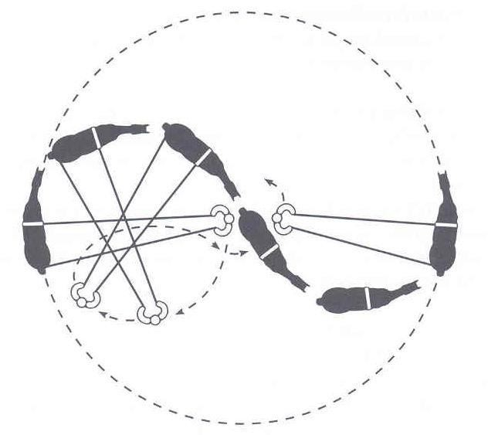
Dairede yan değiştirme

Slide 181
Daire değiştirerek yan değiştirmede eğitici, at “X” noktasını geçerken, yeni yanın dış çılbır ipini yeteri kadar uzatarak ve yeni yanın iç çılbır ipini de yeteri kadar kısaltarak, atın arkasından yeni daire merkezine doğru hareket eder.

Slide 182
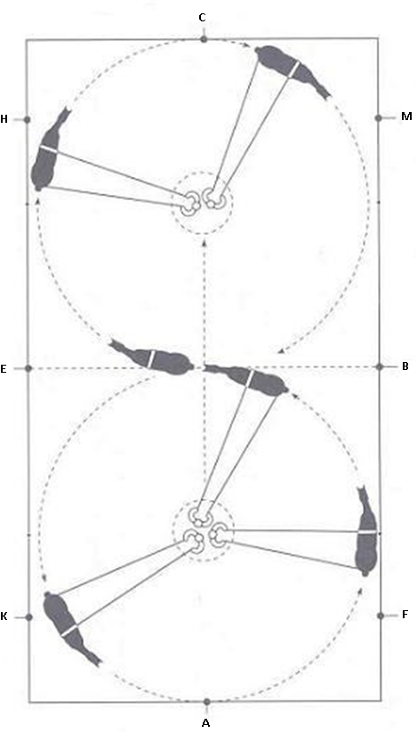

Slide 183
Süratlide yan değiştirmek için, eğitici ata çok iyi uyum sağlamalıdır. Çılbır iplerinin ve kamçının tutuluşu ve el değiştirmesi atı ürkütmeden yapılabilmeli ve sıradan ve doğal bir biçime dönüştürülmelidir.
Karmaşık gibi görünen bu işlemin doğru bir biçimde yapılabilmesi için çok çalışılmalı ve bol bol alıştırma yapılmalıdır.

Slide 184
2.4. Donanım
İki ipli çılbır çalışmasının düzgün yapılabilmesi için, amaca uygun donanım şarttır. Çılbır ipinin toplam uzunluğu yaklaşık 16 – 18 metre olmalıdır. Genç atların eğitimi için daha geniş dairelere gereksinim duyulduğundan, çılbır ipinin başlangıçta bu ölçülerde olması, sonradan değişiklik yapmak zorunluluğunu ortadan kaldırır. İp tırtıksız ve kolayca kavranabilen bir yapıda olmalıdır.

Slide 185
Kamçının uzunluğu, etkilerin at tarafından kolaylıkla algılanabilmesini sağlayacak yeterlilikte olmalıdır. Bunun için en uygun ölçüt; at çalışma içerisinde nerede olursa olsun, kamçının ata erişebilmesidir. En uygun kamçı türü, uzayabilir çılbır kamçılarıdır. Bu kamçıların toplam uzunlukları yaklaşık 7 – 8 metredir ve oldukça yeterlidir.
Eğitim hedeflerine göre ata bir eyer ve/veya bir çılbır kolanı takılmalıdır. Yalnızca çılbır kolanı kullanılacaksa dönmeyi engelleyecek yastıklara sahip olmalıdır. Ayrıca, çılbır kolanının üzerinde uygun ölçülere yerleştirilmiş halkaların bulunması gerekir.

Slide 186
Eğitim sonrasında, çalışmaya binişle devam edilecekse, çılbır, binişte kullanılacak eyer ve başlıkla yapılabilir.
DİKKAT!
Çılbır başlığı iki ipli çılbır çalışması için uygun değildir.
Çılbır iplerinin eyer üzerinde sabitlenebilmesi için büyük karabiner kancaları önerilir. Eyer üzerinde bu tür kancaların da takılabileceği bir yer yoksa bir çılbır üst kolan kayışı kullanmak kaçınılmazdır.
DİKKAT!
Eğitici atın eğitim düzeyine ve tepkilerine göre; çılbır iplerinin sabitleneceği yükseklikleri ayarlamalıdır.

Slide 187
Atın uygun biçimde yumuşatılabilmesi için, karabiner kancasının yerleştirildiği yer çok iyi ayarlanarak; atın ağzı ile kanca arasındaki çılbır ipinin yatayla çakışık olması sağlanmalıdır. Tüm atlar ve özellikle genç atlar baş ve boyunlarını, yumuşatma aşamasında kolaylıkla ileriye ve geriye esnetebilme olanaklarına sahip olmalıdırlar. Sabitlemeler; çalışma aşamasında da atların bir kasılmaya zorlanmadan ve doğal durumları ile hareket etmelerine olanak tanımalıdır. Topluluk aşamasında doğaldır ki, sabitleme noktaları daha yüksek yerde olacaktır. Fakat bu sabitleme sonucunda da, at kasılmadan, doğal ve göreceli bir yükselişi becerebilmelidir.

Slide 188
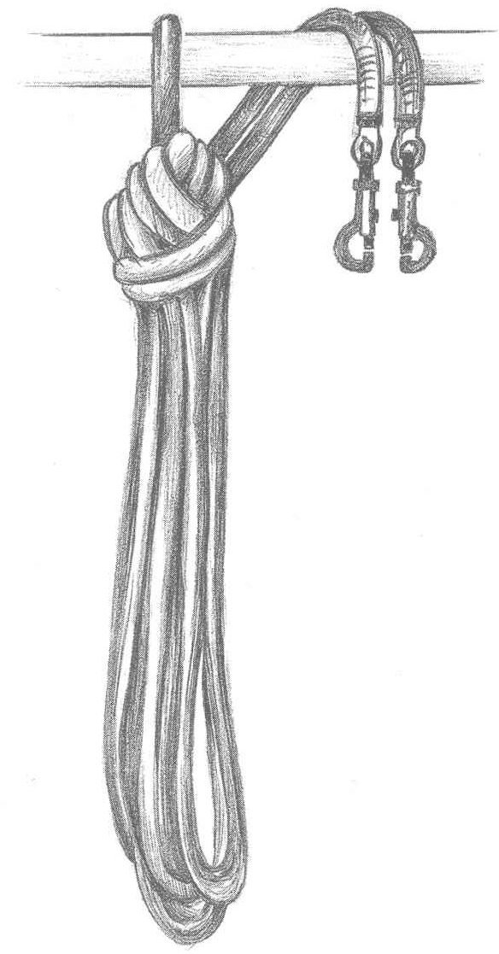
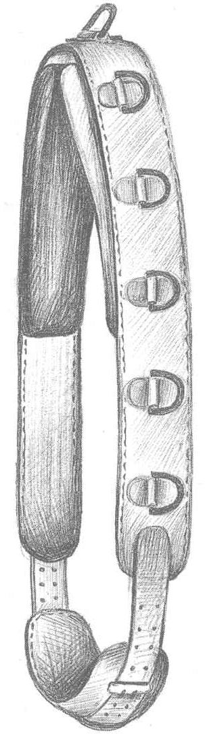
İki kancalı çılbır ipi
Çılbır kolan kayışı

Slide 189
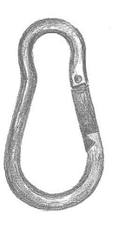
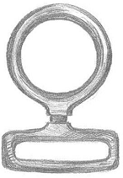
Karabiner kancası
Fırdöndülü halka

Slide 190
Makaralı sabitleme özellikli bir çılbır yönteminin uygulanabilmesini sağlar. Çılbır ipi her iki yanda bulunan makaraların içinden geçirilir. Doğaldır ki, bu düzenekteki makaralar yardımıyla çılbır ipinin zorlanmaya uğramadan kayması, diğer donanıma göre daha kolaydır. Çılbır kolanının her iki tarafında bulunan yaklaşık 5 – 7 halka yardımıyla sabitleme yükseklik değişiklikleri yapılabilir. Alttaki halka atın daha iyi yönetilebilmesini sağlar ve çılbır ipinin kuyruğun altına geçmesini engeller.

Slide 191
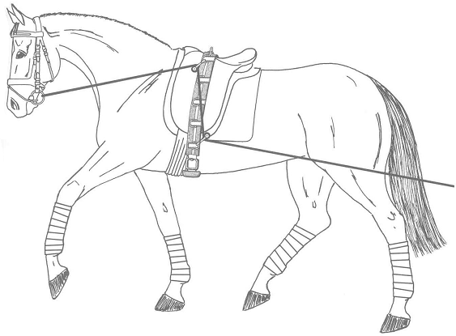
Makaralı Çılbır
Alttaki halka atın daha iyi yönetilebilmesini sağlar ve çılbır ipinin kuyruğun altına geçmesini engeller.

Slide 192
2.5. Genç Atların İki İpli Çılbır Eğitimi
Genç atların alıştırma devresindeki eğitimin hedefi; eğitim şablonun ilk üç aşamasına ulaşmaktır.
    Tempo
    Yumuşaklık
    İrtibat
Alıştırma devresinde de iki ipli çılbır çalışmaları yapılabilir. Eğitimin başarısı için tek şart, atın basit çılbır çalışmalarında yeterince deneyime sahip olmasıdır.

Slide 193
Eğitimin ilerleyen aşamalarında iki ipli çılbır çalışmaları yumuşaklığın elde edilmesini çok kolay hale getirir. Birçok at, biniciye gerek bile duyulmadan, daha kolay dengelenirler ve bellerini yumuşatırlar. Binici ile yapılacak çalışmalar öncesi gerçekleştirilecek yaklaşık 15 – 20 dakikalık iki ipli çılbır çalışmaları, atın biniş için çok daha uygun düzeyde hazır olmasını sağlar.
Sert karakterli, karşı koymaya eğilimli ve canlılık (tempereman) eksikliği olan atların eğitiminde iki ipli çılbır çalışmaları; itaati sağlayıcı ve tüm karşı koymaları engelleyici etkilere sahiptir.

Slide 194
Ayrıca iki ipli çılbır çalışmalarının basit çılbır çalışmalarına (basit çılbır çalışmalarında yan kayışlarının takıldığı kabul edilerek) göre üstün tarafı, atın baş boynunu daha kolayca esnetebilme olanağına sahip olmasıdır.
İki ipli çılbır çalışmaları çok yönlü ve esnek yapısı nedeniyle her zaman tercih edilmesi gereken
yüksek düzeyli bir eğitim yöntemidir.

Slide 195
2.5.1. Koşullar
Bir atın ilk defa iki ipli çılbırda çalıştırılması özellikli sorunlar yaratacaktır. Fakat atın genç veya erişkin olması zorluğun nedeni değildir. Sorun, değişik yapıda olan böyle bir çalışmanın ilk defa yapılmasıdır. Atın, iki ipli çılbır çalışmalarına güvenini ve uyumunu sağlamak en önemli koşuldur ve bunun için yapılması gerekenler vardır. İlk iki ipli çılbır çalışmasında yerine getirilmesi gereken koşullar şunlardır:

Slide 196
Eğitici çılbır iplerini her zaman doğru tutabilme becerisine sahip olmalıdır. Yalnızca bu beceri bile, atın sakin ve yumuşak hareket etmesini sağlar.
DİKKAT!
Atların eğitimlerinde çalışan her eğiticinin, atların bedensel ve ruhsal değerlendirmelerini yeterli doğrulukta yapabilecek deneyime sahip olmaları gerekir.
İyi düzeyde ileri gidici atların iki ipli çılbır eğitimlerine, bu atlar ile yeteri kadar basit çılbır çalışmaları yapıldıktan veya binildikten sonra başlanmalıdır.

Slide 197
Kapalı veya sınırlandırılmış bir çılbır eğitim alanında çalışmak, çok gereklidir.
Zemin koşullarının kaymaya karşı çok uygun özelliklere sahip olması gerekir. Genç veya erişkin atlar ilk iki ipli çılbır denemelerinde kaçmaya ve hiddetli hareketler yapmaya eğilimlidirler.
Kapalı veya açık manejde çılbır yapılacaksa, çılbır dairesinin etrafı kesinlikle uygun malzeme ile sınırlandırılmalı, manej kapıları kapatılmalı ve alanda başka atlar bulundurulmamalıdır.
Her at ilk denemelerde eğiticinin etkilerinden kurtulmaya çalışacaktır. Bunun sonucunda oluşabilecek kötü durumları baştan engellemek için, bir eğitici yardımcısı ile çalışmak gereklidir

Slide 198
DİKKAT!
Atların eğitimlerinde çalışan herkesin güvenliği her zaman ilk sırada düşünülmelidir.
Eğitici yardımcısının ilk görevi; atın çılbır iplerinin sabitlediği çerçevede bulunmasını sağlamak, atı sakinleştirmek ve bol bol ödüllendirmektir. Eğitici ve yardımcısı arasında sürekli bir uyum olmalıdır. Örneğin; at çalışma anında hiddetli hareketler yaparak, çılbır ipinin karışmasına neden olabilir. Bu anlarda at, eğitici tarafından ses yardımları ile sakinleştirilip durdurulmalı ve eğitici yardımcısı işaret ve uyarı beklemeden kendiliğinden atı tutarken, eğitici çılbır iplerini yeniden düzene koymalıdır.

Slide 199
Özellikle ilk çalışma denemelerinde dört ayağa da bandaj takılmalıdır. Getr, yalnızca ön ayaklar için uygun olabilir. Art ayaklara takılacak getr veya topukluk; atın çalışma anında atacağı çifte ile çılbır ipinin bu malzemenin tokalarına veya başka bir yerine takılıp sıkışmasına ve atın büyük bir korkuya kapılmasına neden olabilir. Bu nedenle art ayaklar için yalnızca bandaj kullanılmalıdır.

Slide 200
2.5.2. Eğitim Aşamaları
Atlar iki ipli çılbır eğitimine üç aşama izlenerek alıştırılırlar.
Birinci aşama
Atı çılbır dairesinde emin bir biçimde hareket ettirebilmek için; iç çılbır ipi kolan kayışındaki kancadan başlayıp, ağızlık demiri iç halkasının içinden geçirilerek ele ulaştırılır. Dış çılbır ipi ise; dış ağızlık demiri halkasından başlayıp, kolan kayışındaki kancadan geçirilip, eyer üzerinden aşırılarak ele ulaştırılır. Başlangıçta dış çılbır ipi kesinlikle arkadan geçirilmez. Atın ilk denemede buna nasıl bir tepki vereceğini kestirmek zordur ve tehlikeli olabilir.

Slide 201
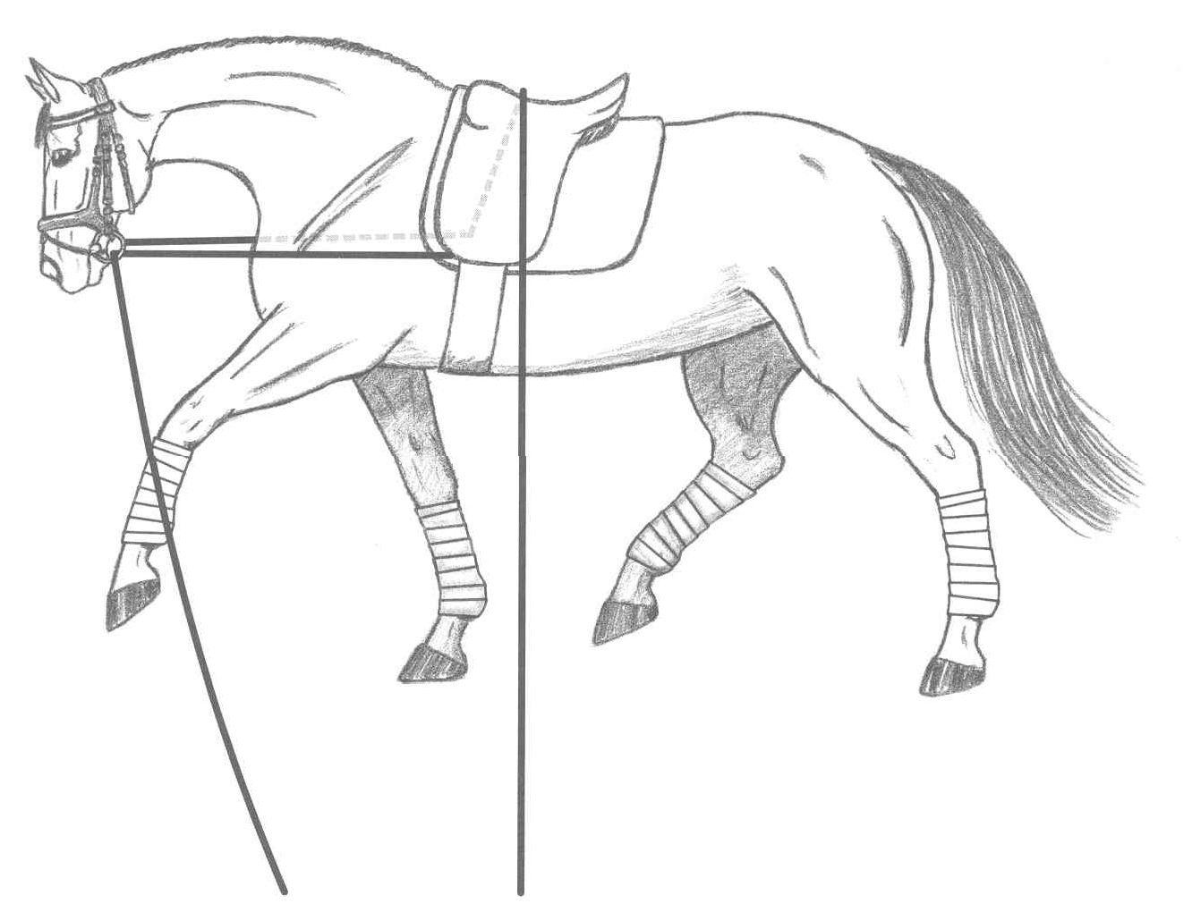
Birinci öğretim aşaması

Slide 202
Atın, ilk çalışmaya karşı yabancı olmasına ve buna bağlı olası aşırı düzeyde ileri gitme isteğine karşın; bu biçim sabitleme iki taraflı yeterli bir denetim olanağı sağlar. İç dizginin etkileri doğrudan ağza olduğundan; at daire büklümünde kolayca tutulabilir ve dışarıya doğru kaçması engellenebilir.
DİKKAT!
Atların iki ipli çılbır çalışmalarına vereceği tepkiler çok farklı olabilir. Eğiticiler bunları önceden kestirebilmeli ve gerekli önlemi hızla alabilmelidirler.

Slide 203
İkinci aşama
At her iki yandaki sınırlamaya yeteri kadar alıştıktan sonra, dış çılbır ipi çok özenli bir biçimde arkadan geçirilebilir. İşlem yapılmadan önce, dış çılbır ipinin dokunacağı bölge elle sıvazlanarak (önce okşayarak sonrasında çok zayıf tokatlamalar ile) atın tepkileri sakinleştirilmeye çalışılarak, yeni duruma alışması sağlanır.

Slide 204
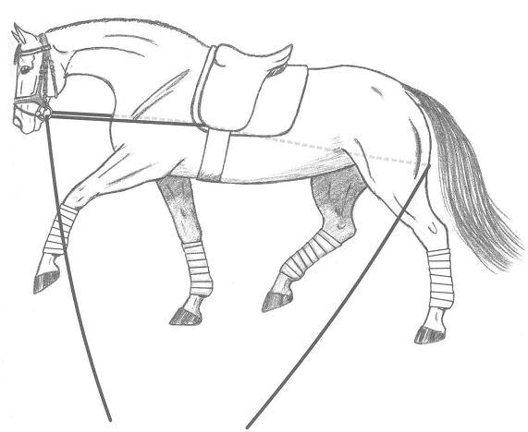
İkinci öğretim aşaması

Slide 205
Dış dizginin yumuşak tutulmasına dikkat edilmeli fakat yerde sürünmesine de engel olunmalıdır. Birçok at bu yeni duruma sert tepkiler göstermeyebilir. Fakat eğiticiler yine de değişik nedenlerle oluşabilecek hiddetli hareketlere karşı hazırlıklı olmayı unutmamalıdırlar. Eğitimin süresi normal çılbır eğitim süresi göz önüne alınarak atın davranışlarına göre ayarlanır.

Slide 206
Üçüncü aşama
Eğitici atın yeteri kadar yumuşadığını ve çalışmanın koşullarına alıştığını görür ve hissederse, üçüncü aşamaya geçilebilir.
Bu aşamada iç dizginin (iç çılbır ipi) sabitlenme biçimi değiştirilir. İç dizgin ağızlık demiri iç halkasından başlayıp, kolan üzerindeki halkanın içinden geçirilerek ele ulaştırılır. Böylece atı durdurmadan yan değiştirme hareketi yapılmaya başlanabilir. Fakat ilk denemeler at üçüncü aşamanın biçimine yeteri kadar alıştıktan sonra, adeta ya geçilerek yapılmalıdır.

Slide 207
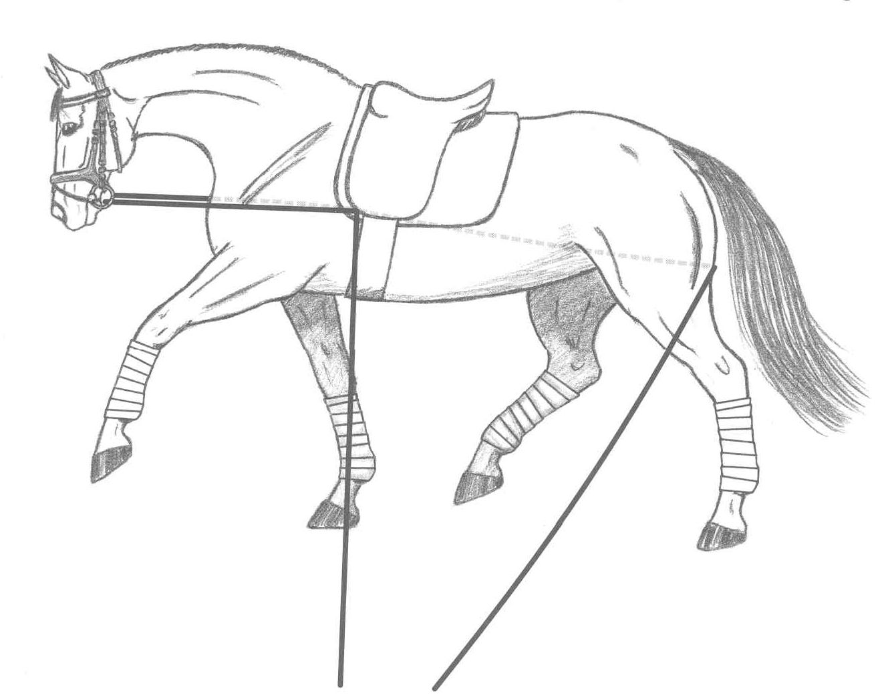
Üçüncü öğretim aşaması

Slide 208
İlk birkaç yan değiştirme anında gerginliklerin oluşması doğaldır. Fakat ses ile yapılacak sakinleştirici etkiler, atın kısa sürede bu gerginlikleri üzerinden atmasını sağlayacaktır.
Öğretim aşamasında kamçı kullanılmayabilir ve çalışma kamçısız yapılarak yalnızca çılbır iplerine hâkimiyet düşünülebilir.
Süratli temposuna başlamak için eğitici yardımcısının uygulayacağı hafif bir kamçı yardımı yeterli olacaktır. Başka bir yöntem ise, başlangıçta daha kısa kamçılar kullanmaktır.

Slide 209
At yaklaşık 20 dakika sürdürülecek yeni çalışmanın şartlarına alıştıktan sonra, ilk çalışma bitirilmelidir. Doğaldır ki, ödüllendirmeyi unutmamak ve atın çalışmayı kesinlikle güven ve huzur dolu olarak tamamlamasını sağlamak gerekir.
İlk çalışmalarda aceleci davranan atlar için, eğiticiler daha az etkili olmalıdırlar ve ses yardımları ile atın kendiliğinden sakinleşmesini sağlamaya çalışmalıdırlar. Atı duruşa geçirmek için, sert ve kaba yardımlar kullanmak, atın güvenini yitirmesinden başka bir işe yaramaz.

Slide 210
Eğiticiler özellikle iç dizgin (iç çılbır ipi) ile hafifçe alıkoyma ve koyuverme yaparak, tempoyu ayarlamalıdırlar. Dış dizgin (dış çılbır ipi) ile alıkoymalar çok dikkatli bir biçimde uygulanmalı, yapılan alıkoymalar ile atın ileri gidiciliği (art ayağın etkilenmesi) engellenmemelidir.
Duruşa geçildikten sonra atın bir süre için eğitici yardımcısı tarafından sabit duracak biçimde tutulması, atın sıradaki çalışma aşamasına daha iyi bir biçimde hazır olmasını ve sakinleşmesini sağlayacaktır.
Bazen atların dışa vaziyetli bir biçim aldıkları gözlenebilir. Sürücü yardımların etkisi ile temponun biraz artırılması atın dengeli bir biçimde hareket etmesini sağlayacaktır.

Slide 211
Eğitim sürecinin ilerleyen aşamalarında hedef; atın emin ve doğru bir içe vaziyet ve bükülüşle birlikte iç art ayağını daha ileriye doğru yani ağırlık merkezi altına doğru sürerek dengeli bir biçimde çılbır dairesi üzerinde hareket etmesinin sağlanmaktır. Kamçının atın omzuna doğrultulması ile oluşturulacak sürüş etkisi, atı dışarıya doğru yönlendirir, bu anda iç dizgin ile yapılacak alıkoymalar ve koyuvermeler atın yavaşça içe vaziyet almasını sağlar.

Slide 212
Bazı atlar dış dizgine değişik tepkiler gösterirler. Örneğin: Çifte atarlar, ayağının altından geçirmeye çalışırlar vb. Eğiticiler bu durumlarda sakinliklerini yitirmeden, ata yeni duruma alışması için zaman tanımalıdırlar.
DİKKAT!
İki çılbır ipinin de doğrulukla tutulması konusunda yeterli beceriye sahip olmayanlar, atların iki ipli çılbır çalışmalarında gereksiz yere tehlikeli durumlar yaratırlar. Böyle durumları engellemek için yeterli deneyime sahip eğiticiler, derhal devreye girmelidirler.

Slide 213
iki ipli çılbır çalışmalarına alıştıktan ve eğitim şablonunun ilk üç aşamasını yeterli düzeyde başardıktan sonra; yani adımlarını düzgün atabiliyor, baş boynunu kasılmadan yerinde tutabiliyorsa, eğitimin ilerdeki aşamaları için bir temel oluşturulmuş ve sorunlar geride bırakılmış demektir.
İki ipli çılbır eğitiminin çalışma sıklığı konusunda kesin bir ölçüt yoktur. Örneğin; sorunlu bir atın yumuşatılması için günlük olarak her biniş öncesi ve binişe hazırlık olarak, iki ipli çılbır çalışması yapılabilir

Slide 214
2.6.Atların İleri Düzey Eğitimi
2.6.1.Çalışma Aşaması
At adeta da, süratlide ve dörtnalda tempolu ve yumuşak hareket etmeyi; baş ve boynunu uygun biçimde taşımayı, belini salınım yaparak kullanmayı becerebildiğinde, çalışma aşamasına geçilebilir.
Eğitim şablonunun ilk üç aşamasının başarılması sonucunda, diğer üç aşamaya başlanabilir. Bunlar:
    İçtepi
    Doğruluk
    Topluluk

Slide 215
Yapılacak çalışmaların hedefi akıcılık ve işlevselliğin geliştirilmesidir. Atı iyi bir itaat düzeyine ulaştırmak için; ilk önce içtepinin ve doğruluğun geliştirilmesi gerekir. İki ipli çılbır çalışmasının kesintisiz ve sık yan değiştirmelere olanak tanıması nedeniyle at, her iki yanda da eşit ölçüde çalıştırılabilir. Buradaki doğruluk çılbır dairesinin büklümüne göredir. Yani art ayaklar ön ayakların izi üzerinde olmalıdır. Ayrıca dış dizginin etkileri bükülüşün, daire büklümüne uygun biçim almasını sağlar.

Slide 216
At sorunlu olduğu yanda daha fazla çalıştırılmalıdır. Bunu temel alarak art ayağın sürücü yardımlarla daha etkin hale getirilmesi, gözle görülür bir topluluk düzeyine ulaşmayı sağlayacaktır.
Esas olarak her çalışma yumuşatma aşaması ile başlar. At her iki yanda da yeteri kadar süre adeta da yürütüldükten sonra süratliye başlanabilir. Süratlide gerekli ölçütler elde edildiğinde; süratli – dörtnal ve dörtnal – süratli geçişleri yapılabilir. Bu anda 3 – 4 dakikada bir yan değiştirilmelidir.

Slide 217
DİKKAT!
Yumuşaklığın tüm ölçütleri elde edilmeden, çalışma aşamasına başlamak, büyük yanlıştır.
DİKKAT!
Bu aşamada bir yardımcı dizginin kullanılması; eğiticinin irtibatın durumunu çılbır ipleri ile daha iyi hissetmesini engelleyeceği için, önerilmemektedir

Slide 218
Eğitim hedefinin seçimine bağlı olarak, çalışma aşaması değişik biçimlerde yapılandırılır. Hedef, bir eğitim konusunun alt bölümü olabileceği gibi (süratli – dörtnal geçişi, yer sırığı geçişleri), başlı başına bir konu da olabilir (Geçişler, engel atlama çalışmaları, topluluğun artırılması).
At terbiyesi (dresaj) atlarının çalışma aşamasında, özellikle geçişler (yürüyüş biçimine geçişler, tempo değişiklikleri vb.) konusunda çok iyi ve yeterli düzeyde çalıştırılmaları gerekir. Böylece, içtepi ve doğruluk geliştirilerek, akıcılık ve işlevsellik düzeyi yükseltilmiş olur.

Slide 219
Binişte de olduğu gibi, tüm geçişler alıkoyucu ve koyverici yardımların birlikte ve uyumlu bir biçimde kullanılması ile gerçekleştirilmelidir.
Adeta – dörtnal ve dörtnal – adeta geçişleri daha yumuşakça yapılabilir ve bunlar basit ayak değiştirmeye hazırlık alıştırmalarıdır. Zamanla adeta – dörtnal geçişi atın önleri yükselerek (at yokuş yukarı gibi görünerek) ve dörtnal – adeta geçişleri ise ara adımlar atılmadan yapılabilecektir.

Slide 220
Bazı atlar çılbır iplerinin uygun yükseklikte sabitlenmesine karşın; yumuşatma çalışmalarından sonra çok alçak, dar bir baş boyunla ve omuz üzerinde hareket etmeye eğilimli olurlar. Burada atı uygun baş boyun biçimine getirmek çok önemlidir. Böyle durumlarda makaralı düzeneği kullanmak önerilir. Makaralar yardımıyla çılbır iplerinin kayışı çok kolaylaşır. Makarasız düzenek nedeniyle, çılbır iplerinin kolayca kaymaması bazı atlarda yukarıda açıklanan sorunlara yol açabilir.

Slide 221
Sürtünmenin ve çılbır iplerinin ağırlıkları irtibat için oldukça önemli etkilere sahiptir. Örneğin alıkoyma sonrasında yapılacak koyuvermeler atın ağzına çok geç ulaşabilir veya hiç ulaşmayabilir. Bu etkiler nedeniyle yukarıda açıklanan tepkileri veren hassas atların, makaralı düzenekle çılbır yapılmaları gerekir.
Topluluk çalışmalarında topluluk düzeyine denk olacak biçimde atın önlerini yükseltmesine olanak tanınmalıdır. At burada göreceli yükselişi gerçekleştirmelidir. Buna ulaşmak için; makaralı düzeneği kullanmak uygundur. Fakat burada da sürücü etkileri yeterli düzeyde uygulayarak, göreceli yükselişin sürdürülmesi sağlanmalıdır.

Slide 222
Süratli ve dörtnal çalışmalarında çılbır ipleri daha yüksek sabitlenebilirken, adeta yürüyüşü daha fazla serbestiyet gerektirdiğinden iplerin yüksek sabitlenmesi uygun değildir ve kasılmalara neden olabilir ve rahvan vb. yürüyüş bozukluklarını oluşturabilir. Adeta yürüyüşü; daha uzun bir baş boyun vaziyeti gerektirdiğinden, çılbır iplerinin yüksek bağlandığı durumlarda adeta çalıştırılmamalıdır.
DİKKAT!
Adeta yürüyüşü tüm yürüyüş türlerinin temelini oluşturur. Bu yürüyüş biçiminde oluşacak hatalar tüm çalışmalara olumsuz etkilerde bulunacaktır.

Slide 223
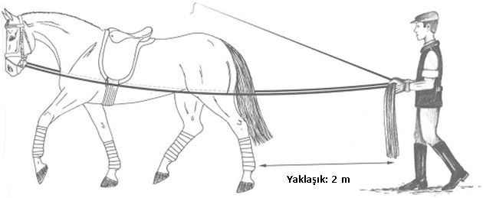
Tempo yumuşaklık ve irtibat emin bir biçim aldığında, uzun dizgin çalışmalarına başlanabilir. Uzun dizginde çalışmalar yardımıyla, içtepi ve doğruluk geliştirilebilir. Bunlara bağlı olarak akıcılık, itaat ve topluluk düzeyi yükseltilebilir.

Slide 224
Eğitici atın yaklaşık iki metre arkasında el kamçısı ile hareket eder. Fazlalık kementler, ayağa dolanmaması için küçük olmalıdır.
Başlangıçta at, bir yardımcı yedeğinde yürütülmelidir ve yalnızca
adeta – duruş, duruş – adeta geçişleri yapılmalıdır.
Atın duruş anında da kapalı bir biçim alması sağlanmalıdır.
Bir sonraki aşama kısa süreli süratli yürüyüşleridir. At yeteri kadar güven duygusuna sahip olunca çalışmalar eğitici yardımcısı olmadan yapılabilir.
Bu arada, atın el kamçısına vereceği tepkiler önemlidir. Diz ekleminin üst tarafına uygulanacak kamçı etkileri daha fazla öne sürücü etkilere sahipken, alt bölgeye uygulanacak etkiler ise ayağın daha yukarıya kaldırılmasını sağlar

Slide 225
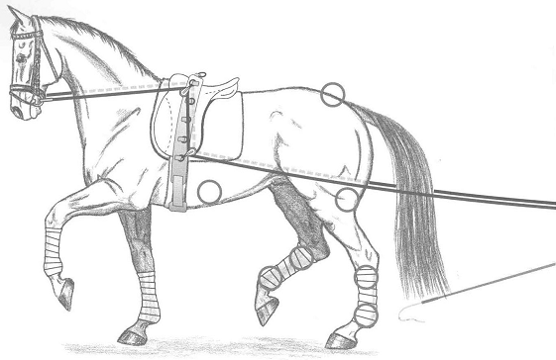
Kamçı dokundurma noktaları

Slide 226
İleri düzeyde atların iki ipli çılbır çalışmalarında; çılbır ve uzun dizgin ile çalışma yöntemleri birbirine geçişler biçiminde uygulanabilir. Örneğin, bir atı ilk önce iki çılbır ipi ile çılbır yaparak yumuşatırken, aşamanın sonunda uzun dizgin ile topluluk çalışmalarına geçiş yapmak olanaklıdır.

Slide 227
2.6.2.Alıştırma Konuların Çalışılması
İki ipli çılbır eğitiminin temel esasları başarıldıktan sonra, alt eğitim konularına başlanabilir.
Geriye çark, keskin geriye dönüş
Yan değiştirirken atın eğitim düzeyine göre; bir geriye çark veya geniş bir keskin geriye dönüş yapılmaktadır.
Keskin geriye dönüşün uygulanabilmesi için; at ve eğitici arasında güvene dayalı bir ilişkinin var olması gerekir. Alıştırma; geriye çarkın çapının düzenli bir biçimde küçültülerek ve vaziyetin ve bükülüşün, hareket yönünde, alıştırmanın sonuna kadar korunması ile yapılır. Art ayakların harekete çalışkan bir biçimde katılması ve adımların ölçülerine uygun ve sırasına göre düzenli olarak atılması çok önemlidir.

Slide 228
Baldıra yumuşatma
İleri – yana sürücü yardımların ata öğretilmesi ve geliştirilmesi için; iki ipli çılbır eğitiminde baldıra yumuşatma alıştırmaları yapılabilir. At bu hareketi vaziyet alarak yapmalıdır.
Baldırın ileri – yana sürücü ve sınırlayıcı etkilerini yaratmak üzere el kamçıları kullanılır.
Örneğin sol baldıra yumuşatma için:
İleri – yana sürüş : El kamçısı atın sol tarafında
Sınırlayıcı etki : El kamçısı atın sağ tarafında kullanılacaktır.
Kamçı ve dizgin (çılbır ipleri) yardımları birlikte ve uyumlu kullanılarak, atın hareket doğrultusuna göre 45º açı ile ileri ve yana gitmesi sağlanmalıdır.

Slide 229
İleri – yana hareketler konusunda sorunları olan biniciler için, bu alıştırmalar baldıra itaati geliştirmek için çok uygun çalışmalardır.
Baldıra yumuşatma alıştırmaları başarı ile yapıldıktan sonra, omuz içeri alıştırmasına geçilebilir.
Omuz içeri
At, burada bir çarkın büklümüne uygun olarak ileri – yana hareket eder. Bu anda eğitici atın arkasında yürür ve bükülüşün korunmasını sağlarken, atın iç art ayağı ile dış ön ayağının aynı iz üzerinde hareket etmesini sağlar.
Bu alıştırma atın doğruluğunun geliştirilmesine büyük katkıda bulunur.

Slide 230
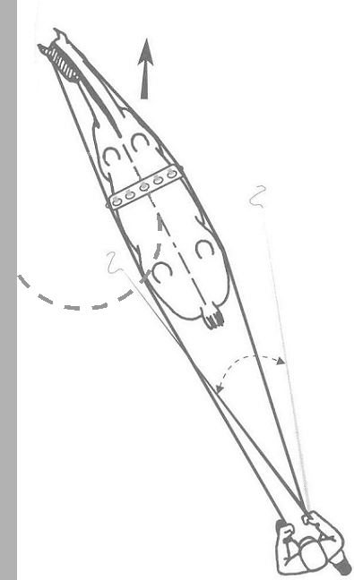
45º
Baldıra yumuşatma

Slide 231
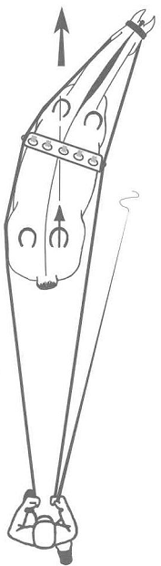
Omuz içeri

Slide 232
Bu alıştırmalar sonucunda at; sürücü ve alıkoyucu yardımları anlamayı, bu yardımlara güvenmeyi ve uygulamayı öğrenecektir. Bu alıştırmalar aynı zamanda; yarım adım, piyaf ve pasaj hareketlerine temel oluşturur.
DİKKAT!
Gerçek başarı; atın beden yeterliliklerine uygun, küçük ama düzenli adımlarla gelişen eğitim aşamalarında saklıdır

Slide 233
2.6.3.Piyaf ve Pasaj Çalışmaları
Bu alıştırmalarla ilgili temel esaslar, uzun dizgin çalışma yönteminde de aynı biçimde geçerlidir.
Piyaf ve pasajın başarılı bir biçimde çalışılabilmesi için ilk koşul; atın bu hareketleri yapmaya uygun düzeyde yeteneklere sahip olmasıdır. Bu alıştırmalar, eğiticinin düzenli olarak uygulaması gereken, özel çalışmalardır. Çalışmanın mantığına biçimsel alarak bakmamak ve hareketi yaptırmak üzere, kaba yardımlar kullanmamak gerekir. Ne yazık ki, atların tümünün piyaf ve pasaj için yeterli yeteneği yoktur.

Slide 234
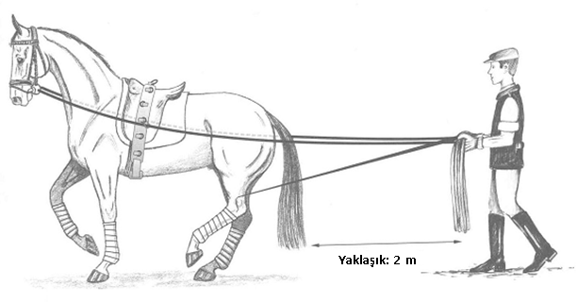
Eğiticilerin bu çalışma anında “hangi sınırda durmak zorunda olduklarını” iyi bilmeleri gerekir.
Uzun dizginde piyaf alıştırması

Slide 235
Piyaf ve pasajın uzun dizginde çalışılmasının olumlu yanları şunlardır:
Her iki dizginde de her an eşit bir irtibatın sağlanabilmesi,
İrtibatın ve tepe yumuşaklığının sürekli denetim altında tutulabilmesi,
Art ayakların kamçı yardımı ile eşit ölçüde etkin hale getirilebilmesi,
Atın ileri gitme isteğinin yeterli düzeyde denetim altına alınabilmesi,
Oluşacak sertliklerin, hemen çılbır çalışmasına geçilerek giderilebilmesi,
Piyaf – pasaj, pasaj – piyaf geçişlerinin, çok daha akıcı bir biçimde yapılabilmesi,
Yedekte çalışmada bulunması zorunlu olan bir sınırlamaya (manej duvarı vb.) gerek kalmaması.

Slide 236
Piyaf kısaltılmış süratli adımlarıyla yerinde sayarak hareket etmektir. Piyafa ve pasaja iki türlü ulaşılır:
Süratli alıkoyularak,
Adeta ileriye doğru daha çalışkan hale getirilerek.
Toplayıcı alıştırmalar atın fazlaca güç harcamasına neden olduğundan, yumuşatma aşamasından sonra doğrudan bu çalışmalara başlanarak, atın enerjisi uygun kullanılmış olur.
DİKKAT!
Bu tür hareketlerin, atla uyumlu yapılabilmesi için; yüksek düzeyde uzmanlık, duyarlılık, beceri ve his gereklidir.

Slide 237
2.6.4.Yer Sırığı Çalışmaları
İki çılbır ipi ile yer sırığı geçiş çalışmalarının esas anlamı ve hedefi; kapsamlı bir yumuşaklık ve bel etkinliğinin artırılmasıdır.
Böylece aşağıdaki konular geliştirilmiş olur:
Hareket akışının denetimi,
Kasların kullanım yeteneğinin ve güçlerinin gelişimi,
Denge ve adımların yere daha sağlam basışı,
Yumuşaklık, dikkat ve çeviklik,
Tepki ve bedenin uyumlu hareket yeteneğinin geliştirilmesi.

Slide 238
Uygulama esasları:
At ilk önce bir yardımcının yedeğinde 1 – 2 yer sırığına doğru yönlendirilir. Çapraz dayaklı yer sırıkları; çılbır ipi takılabileceğinden kesinlikle kullanılmamalıdır.
Geçiş çalışmaları; at, geçişleri yumuşak ve kasılmadan becerene kadar, tek sırık ile sürdürülür. Sonrasında yer sırığı sayısı dörde kadar artırılır. Sırıkların orta noktaları arasındaki uzaklık, 1.30 metredir. Bu ölçü ortalama bir ölçüdür. Atların özel durumlarına göre ölçü ayarlanmalıdır.

Slide 239
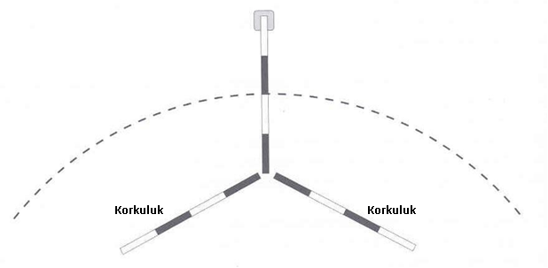

Yelpaze diziliş biçimi birçok kullanım kolaylığı sağlar. At, ne dışarıya kaçabilir, ne de içeriye doğru yanaşabilir.
Tek yer sırığı
Yelpaze diziliş biçimi

Slide 240
2.6.5.Engel Atlama Çalışmaları
Çalışmalar deneyimsiz atların; atlama neşesi, güven ve doğallık duygusu kazanmasını sağlar.
Bunlara ek olarak, diğer olumlu yanları:
Atlayış sakin bir tempo ile yapılır,
At, belini kullanmayı ve baskül yapmayı öğrenir,
Ön ve arka ayak teknikleri en iyi biçimde geliştirilir,
Ata, adım ayarlama hissi kazandırılır,
Dikkatin artırılması sağlanır,
Atın kendine güven duygusu artırılır,
Çalışma sürecine çok yönlülük kazandırır.

Slide 241
Atlar, iki ipli çılbır ile dörtnalda yapacağı engel atlama çalışmaları sonucunda, engelin diğer tarafına doğru yanda düşmeyi daha kolay öğrenebilirler. Doğaldır ki, engellerin ata daha önceden gösterilmesi, başarı için destek sağlar.
DİKKAT!
Eğiticinin yetenek ve deneyimi, iki ipli çılbırda engel atlatma için temel koşuldur.
Çılbır iplerinin tutuluşunun, düşünmeden yapılacak bir reflekse dönüşmüş olması
gerekir.

Slide 242
Çılbır ipleri yeteri kadar uzatılarak, ata atlama hareketi için gerekli serbestiyeti vermek çok önemlidir. Eğitici yeteneği ve becerisi ile atı engele yönlendirir. İlk denemelerde oluşabilecek kasılmalar, çok doğaldır. Hiddetli atlar, sakinleşene, yumuşayana ve itaat altına alınana kadar, engel önünde engel atlatılmadan çılbır yapılmalıdır ve ancak alçak bir engel sorunsuz geçildiğinde, engel yükseltilebilir.
İlk çalışma için, eğitici uyumlu bir son atlayışla yetinmeli ve mutlu olmalıdır.

Slide 243

İki çılbır ipi ile engel atlama çalışması

Slide 244
Sorunlu atlara iki çılbır ipi ile engel atlatma çalışmaları yapılarak, atların bu sorunlarına çözüm bulunabilir. Binicileri ile birlikte çok hiddetli bir biçimde engel atlayan veya engele saldıran atlara; önce engelin yanında çılbır yapılır.
Sonrasında, olabildiğince süratli temposu ile 50 cm yüksekliğindeki çapraz engele yönlendirilir. At bu atlayışı da saldırarak yaparsa, çılbır, engeli atlatmadan, engelin önünde at yeniden sakinleşinceye kadar sürdürülür. Bu biçim çalışma birçok defa yinelenir. Engel önüne yere adım ayarlayıcı bir sırığın yerleştirilmesi sakinliği sağlayıcı bir diğer olanaktır. Dörtnal atlayışlarına başlamadan önce, süratli atlayışları ile gerekli sakinlik elde edilmelidir.

Slide 245
2.7.Araba Atlarının İki Çılbır İpi İle Eğitimi
Araba atlarının eğitim ölçütleri ile binek atlarının eğitim ölçütleri aynıdır. Eğitim şablonunun 6 aşaması, araba atlarının eğitimi için de geçerlidir. Araba atlarının iki çılbır ipi ile çılbır eğitimi, diğer atlardaki yöntemler uygulanarak yapılır. Atlar bu eğitim yöntemi yardımıyla; koşum dizginlerinin dokunuşlarına da alıştırılmış olacaklardır. Eğitim; hem arabaya koşulmaya hazırlık için ve hem de ilerideki eğitim konuları (arabaya koşulmuş olarak) için bir temel oluşturur. İlk eğitimlerde başarılı sonuçlar alınır alınmaz, çılbır, gerçek koşum takımları ile yapılmalıdır.

Slide 246
Bir araba atının biniş ve buna bağlı at terbiyesi eğitimini de alacak olması, oldukça önemli bir artı kazançtır. Doğaldır ki, bir araba sürücüsü yalnızca ses, kamçı ve koşum dizgini yardımları ile atı yönlendirebilir. Bu nedenle; iki ipli çılbır çalışmaları, araba atları için en iyi eğitim yöntemidir.
İki ipli çılbır eğitimi ile özellikle itaat ve yumuşaklık geliştirilir ve böylece koşumla birlikte, kontrol en iyi düzeye ulaştırılır.
Akıcı bir at; gerek araba dresaj, gerek engelli araba ve gerekse engelli arazi araba parkurlarında sağlıklı ve emniyetli bir sürüş olanağı sağlar.

Slide 247


Slide 248
İki çılbır ipi ile eğitimi yaptırılabilecek bir araba atı için çok önemli eğitim konuları şunlardır:
Gerekli baş boyun vaziyeti ile yapılması gereken; geçişler, tempo ve yürüyüş biçimi değişiklikleri,
Sürücü ve atın yumuşaklığını ve tepki yeteneğini geliştirmeye yardımcı olacak; toplu süratlide dairede yan değiştirmeler,
Uzun dizgin çalışmaları ve bu yöntemle yapılacaklar
Çok uygun bir kapalı duruş, emniyetli ve sakin bir bekleyiş,
Doğru ve uygun adım sırasıyla geri yürüyüş,
Baldıra yumuşatma,
Çarklar, geriye çarklar

Slide 249
3.VOLTiJ ATLARININ ÇILBIR ÇALIŞMASI
3.1.Genel
Voltij atlarının çılbır çalışması uygulamaları, binek atlarının çılbır uygulamalarından fazla farklı değildir. Denge ve terbiye çalışmaları eğitim şablonunun aşamaları aynı biçimde izlenerek uygulanır. Her voltij çalışma saati öncesinde at doğru ve uygun bir biçimde yumuşatılmalıdır. Akıcılığa ulaşmak için aynı kurallar ve aşamalar uygulanır.

Slide 250
DİKKAT!
Doğru çılbır, atın; itaatini, yumuşaklığını ve çalışkan bir biçimde ileri gitmesini sağlamalıdır. Bu anda at, ağızlık demirine yaslanarak, çılbır ipi aracılığı ile bir irtibat aramalıdır.
Voltij çalışmalarında veya yarışmalarındaki itaat ve iş akışı bazı ek hedefleri de içermektedir.
DİKKAT!
Voltij uygulamalarındaki emniyet için; eğitimlerde ulaşılması gereken olmazsa olmaz koşul; yüksek düzeyli bir itaattir.

Slide 251
Dikkatlerini yeteri kadar toplayamayan, oyun içgüdüsü ile çevresinde olup bitenlerin farkına varamayan çocuklar; voltij çalışmaları anında çok tehlikeli durumlara düşebilirler. Bir voltij çılbır yöneticisi atı bir anda dörtnaldan duruşa geçirebilecek olanaklara ve deneyime sahip olmalıdır. Bu geçiş, çalışmalarda iyice pekiştirilmeli ve yarışma anında; müzik, alkış ve ortam koşulları nedeniyle atta oluşabilecek ruhsal gerilmeler hemen itaat altına alınabilmelidir.

Slide 252
Voltij atları, iyi bir güce, dayanıklılığa ve dengeye sahip olmalıdırlar. Yüklenmeler çoğu zaman tek yandadır ve bu da çoğunlukla sol yandır. Eğiticiler eğitimlerini bu olumsuzluğa göre yapılandırmalı ve yardımlarını bu koşullara göre ayarlamalıdır. Bu nedenlerle at; hem binicisi ile birlikte ve hem de binicisi olmaksızın çok yönlü çalıştırılmalıdır. Bu zorluklar ileri eğitim düzeyindeki voltij atları için de geçerlidir ve bu atların da eğitimleri aynı mantığa göre uygulanmalıdır.
DİKKAT!
Voltij çılbır çalışmalarında ve yarışmalarında ulaşılması gereken hedef; daire üzerinde tempolu, ritmik ve dengeli bir dörtnal yapılabilmesidir.

Slide 253

3.2.Şartlar
3.2.1. Voltij Atlarının Donanımı
Atın donanımı yapılacak çılbır çalışmasının hedefine göre ayarlanır. Atı yumuşatmak ve yüklenme yapmak için ikili yan kayışı takmak çok uygundur. Diğer donanımlar; Bölüm 1.2.3’te açıklandığı gibidir.
1.Başlık – 2. Voltij kolanı – 3. Kolan altlığı – 4. Çılbır ipi – 5. Yan kayışı – 6. Bandajlar

Slide 254

Voltij uygulamalarında atın sırtını korumak amacıyla yeterli kalınlıkta bir altlığın kullanılması zorunludur. Doğaldır ki; ayakların da bandaj veya getr ile korunmaları gerekir.
Üst deri
Yastık
Gergi kayışları
Ayak dayama kayışları
Yan kayışı bağlama halkaları
Deri halka koruma kılıfları
Kulplar
Tutunma kayışı
Karın altı kayışı
Voltij kolan kayışı

Slide 255

3.2.2.Voltij Çalışma Alanı
Voltij için uygun alan; voltij sporcularının emniyetini ve atın güvenliğini sağlayıcı özelliklere sahip olmalıdır.
Çılbır alanının çapı (a) en az 20 metredir. Bu ölçünün 15 metresi çılbır dairesi (b) olarak, her iki yandaki 2.5 metresi voltij sporcularının yere basma güvenlik bandı (c) olarak kullanılacaktır.
c
a
Voltij alanı
b

Slide 256
Bu alana ek olarak; voltij sporcularının tahta at ile ısınma çalışmalarını yapabileceği ayrı bir alan bulunmalıdır.
Zemin esnek özelliklere sahip, fakat ağır olmamalıdır. Her yarışmacı veya yarışmacı grubunun çalışması sonrası, düzlenmelidir.
Binicilik tesislerinde voltij için ayrı bir yer düzenlenmelidir. Voltij anında bu yerin tüm kapıları kapatılmalı ve sessizlik en iyi düzeyde sağlanmalıdır. Bu konu, voltij sporcularının tehlikeli bir durumla karşılaşmaması için vazgeçilmez bir koşuldur.

Slide 257
3.3.Voltij Atlarının Çılbır Eğitimlerinin Esasları
3.3.1.Voltij Çalışmasında Yardımların Uygulanışı
Voltij çılbır kamçısı, atı her iki yanda da en az 15 metrelik çılbır dairesinde hareket ettirmeye ve ata erişmeye yetecek uzunlukta olmalıdır. Sürücü etkileri yaratmak üzere, kamçı, sürekli olarak art ayaklara doğru uygulanır. At, böylece çılbır ipi ve kamçı çerçevesine alınmış olacaktır. Atı ürkütmemek ve gerektiği zaman atı korkutmadan kamçı yardımlarını kullanabilmek için, kamçı art ayakların biraz daha gerisini gösterecek biçimde tutulur. Atın, her durumda kamçıdan ve kamçı yardımlarından korkmaması sağlanmalıdır.

Slide 258
DİKKAT!
Kamçının ata sürekli dokundurulması; atı kamçı etkilerine karşı hissizleştirir.
Voltij atları; daha kamçı hareket ederken gerekli tepkiyi verebilecek ve çalışkan, fakat sakin bir biçimde ileri hareket edebilecek kadar dikkatli ve akıcı olmalıdırlar. Bu yardımların uygulanma şiddeti ve zamanı çok iyi ayarlanarak; atın, hiddetle ileri atılmasına neden olunmamalıdır. Böyle durumlarda voltij sporcularının düşerek tehlikeli sonuçlarla karşılaşması olasılığı yüksektir.

Slide 259
Ses yardımları voltij uygulamalarında çok önemli bir yere sahiptir. Atın; “ADETA!”, “SÜRATLİ!”, “DÖRTNAL!”, “DUR!” ve “KAL!” gibi temel komutlara zamanında ve doğru tepki vermesi sağlanmalıdır. Voltij derslerinde voltij sporcularının da komutları birçok kez yinelenmeden anlaması ve uyum göstermesi eğitimi yapılmalıdır. Voltij yarışmalarında atların sakinleştirilmeleri ve yönlendirilmeleri ile ilgili ses yardımlarının kısa süreli kullanılması serbesttir.
DİKKAT!
Voltij uygulamalarında kullanılan yardımlarla, çılbırda kullanılan yardımlar aynıdır.

Slide 260
3.3.2.Voltij Eğitim Şablonu
Voltij atlarının eğitimi günlük çalışmanın yapılandırılmasına uygun oluşturulur. Genç atların temel eğitimi “Bölüm 1.5’te ve BİNİCİLİK KILAVUZU – 1 At ve Binici Temel Eğitimi (Bölüm 4.5)” kitabında ayrıntılı olarak açıklanmıştır. Voltij atlarının ileri düzey eğitiminde ayrıca işlenmesi gereken konular şunlardır:
Tempo
Özellikle üzerinde durulması gereken konu; atın çalışma süresince çok açık bir biçimde üç zamanlı dörtnalı kesintiye uğratmadan yapabilmesidir.

Slide 261
Yumuşaklık
Çoğunlukla hep aynı yanda yapılan çalışmalar nedeniyle; yumuşaklığın elde edilmesi ve sürdürülmesi atın sağlığı açısından çok önemlidir. Bu nedenle at sürekli olarak esnek bir baş boyun ile çalıştırılmalıdır. Bel yumuşaklığı ve etkinliği ancak böyle sağlanabilir. Ayrıca, voltij sporcularının yapması gereken hareketleri, yalnızca yumuşak atların yardımıyla başarabileceklerini unutmamak gerekir.

Slide 262
İrtibat
At, voltij çılbır yöneticisinin uyguladığı tüm yardımlara karşı koymadan uygun tepkiyi vermelidir. İrtibat; atın ağızlık demirine abanması değil, ağızlık demirine yaslanarak çılbır ipi üzerinden voltij çılbır yöneticisinin eli ile yumuşak bir bağlantı kurması ve başını voltij çılbır yöneticisine taşıtması değil, tam tersi kendisinin taşımasıdır.
İçtepi
Voltij sporcuları dörtnal uçuşu anında gerekli etkiyi ata ileterek içtepiyi yaratırlar. Voltij atı yeterli içtepi ile dörtnal yapabilme yeteneğine sahip olmalıdır.

Slide 263
Doğruluk
Voltij sporcularının yapacağı hareketlerden ötürü değişecek ağırlık merkezlerinin at tarafından karşılanabilmesi gerekir. Bunun için çok iyi bir dengeye gereksinim vardır. Bu dengenin yaratılabilmesi için, özellikle art ayakların daire dışına savrulmadan ön ayakların izi üzerine basmaları zorunludur.
Topluluk
At dörtnalda art ayakları ile oldukça büyük bir yük taşımalıdır. Buna karşın voltij gibi uzun süreli bir dörtnal süreci gerektiren çalışmalarda, atın yüksek düzeyli bir topluluk göstermesi de olanaksızdır.

Slide 264
3.3.3. Voltij Atlarına Yan Kayışlarının Takılması
Yan kayışlarının; voltij atlarının yumuşatılması, çalıştırılması ve voltij uygulamaları aşamalarında takılma biçimleri farklılıklar gösterir. Yumuşatma ve çalıştırma aşamasında yan kayışlarının takılma biçimleri; binek atlarının her zamanki çalışmalarında olduğu gibidir.
İkili yan kayışları ve basit yan kayışları voltij için en uygun yan kayışı türleridir. Yumuşatma çalışmaları tamamlandıktan sonra, iç yan kayış/kayışları kısaltılarak, atın içe vaziyet alması sağlanmalıdır.

Slide 265
DİKKAT!
Diğer her türlü yardımcı dizgin deneyimli eğiticiler tarafından, düzeltici etkiler elde etmek için ve geçici süre ile kullanılmalıdır.
Voltij atlarına yan kayışları takıldığı zaman; tepe noktası en yukarıda, alın hattı düşey hattın biraz önünde olmalı ve ağız yırtmaçları omuz ve kalça ekleminden geçen hattın yüksekliğinde bulunmalıdır.
DİKKAT!
Yardımcı dizginlerin gerek uzunluk ve gerekse yükseklik ölçüleri, atın eğitim düzeyine ve çalışmanın anlık gereklerine göre ayarlanmalıdır. Bir çalışma saati içerisinde yardımcı dizginlerin yükseklik ve uzunluk ölçüsü, gereklere göre birçok kez değiştirilebilir.

Slide 266
3.3.4.Voltij Sporcularının Hareket Şekillerinin Esasları
Voltij sporcuları çalışmalarda ve yarışmalarda voltij çılbır yöneticisini rahatsız etmeden etrafında hareket etmelidirler. Atın arkasında koşmalı ve yine atın arkasından daire merkezine doğru hareket ederek voltij çılbır yöneticisinin arkasında durmalıdırlar. Ata yönlenerek yeniden koşmak gerekirse; kamçının altından geçilerek, çılbır ipi boyunca hareket ederek ata ulaşmalıdırlar.

Slide 267
Attan inerek merkeze yaklaşmak gerektiğinde ise; yöneticinin kamçı yardımlarını engellememek için, sıra ile daire büklümünden uzaklaşmalıdırlar.
Voltij sporcularının eğitiminde de, atın doğası ve donanımı hakkında yeterli bilgi sahibi olmak, zorunludur. Böylece çalışmalar ve yarışmalar anında anlaşmak ve başarı daha kolaylaşır.
Voltij çılbır yöneticisinin bilgi düzeyi; voltijin sanatsal bir biçim kazanmasını sağlayacak yeterlilikte olmalıdır.

Slide 268
3.4. Voltij Atlarıyla Çılbır Çalışması
3.4.1. Voltij Atlarının Çılbır Eğitimi
Bir atın voltij eğitimine, at, binici ile birlikte temel eğitimini tamamladıktan sonra başlanabilir. Bu aşama sonunda, at, her üç yürüyüş biçiminde de binicisi ile birlikte, yardımlara itaat ederek, çalışkan ve dengeli bir biçimde ileri hareket edebilmelidir. Ayrıca, uzun süreli dörtnalı sürdürebilecek beden dayanıklılığını da kazanmış olmalıdır.

Slide 269
Voltij atı, her zaman biniş ve voltej temel eğitimi birlikte ve eş zamanlı uygulanarak eğitilmelidir. Bu tür bir eğitim uygulaması, atın sağlıklı olabilmesi için gereklidir.
DİKKAT!
Voltij atının temel eğitimi, voltij sporcularının eğitimine göre önceliklidir.

Slide 270
Voltij atının eğitiminde aşağıdaki konulara dikkat edilmelidir:
Genç atın çılbır çalışmasına ayrılacak süre, voltej eğitimini tamamlamış bir ata göre daha uzun tutulur. Toplam çılbır süresinin eşitlenmesi için, voltij çalışmalarını içeren aşamaya başlangıçta daha az zaman ayrılır.
İlk zamanlarda, atın sırtına yük getiren hareket dizisi (kür) veya her herhangi bir voltij alıştırması yapılmamalıdır. Çalışmaların zorluk düzeyleri yavaş yavaş artırılmalıdır. Önce durağan, sonra akıcı hareketler; tekli, ikili ve sonrasında üçlü gruplar halinde; sırasıyla adeta, süratli ve dörtnal yürüyüş biçimlerinde yapılmalıdır.

Slide 271
Voltij sporcularının yandan atın üzerine zıplamaları, eğitimin başlangıcında tek taraflı aşırı yüklenmelere neden olacağından, gereksizdir. Bu hareketler atın süratli ve dörtnalının sürekliliğini aksatarak, birçok kez durmasına neden olacaktır.
Bir voltij atının, bir voltij yarışmasına katılabilmek için gereksinim duyduğu gerçekçi bir eğitim süresi, en az bir yıldır. Bu süre içerisinde her hangi bir yarışmaya katılmak olanaksızdır.
Voltij, ancak iyi voltij sporcuları ile başarılı olabilir.

Slide 272
Eğitim süreci içerisinde kararlı, çalışkan, ritmik ve dengeli bir dörtnala ulaşabilmek için; atın başlangıçta içtepili bir biçimde ileriye doğru dörtnal yapması sağlanmalıdır. Eğitimin bu aşamasında herhangi bir kür uygulaması yanlıştır.
Her voltij eğiticisi bu sınırlamaları voltij atı eğitiminin başlangıcıyla birlikte dikkate almalıdır. İyi bir voltij atı sahibi olmanın tek koşulu, budur.

Slide 273
Voltij atının sakinliğini ve itaatini sürdürmesi, voltij çılbır yöneticileri tarafından sürekli gözlenmelidir. Karşı koymalar oluştuğunda, eğitimin koşulları kolaylaştırılmalıdır.
Haftalık voltij alıştırmaları ve günlük dörtnal çalışma süreleri yavaş yavaş artırılmalıdır. Aşırılıklar, karşı koymaları yaratacaktır.

Slide 274
3.4.2.Voltij Çalışma Saati Öncesi Isınma Çılbırı
Bir voltij atının voltij çalışmasından önce yapılacak çılbır çalışmasında aşağıdaki konulara dikkat edilmelidir:
Alanda voltij için kısıtlı süre çalışma izni varsa; atın çılbırı kısa sürede fakat olabildiğince etkili bir biçimde yapılmalıdır. Bu süre içerisinde atın gücünü tüketmekten, yumuşaklığın sağlanması zorunludur.
Yumuşatma çalışması 10 dakikalık adeta ile başlamalıdır. Bu çalışma sahanın dışında yapılabilir. Sonrasında süratli ve dörtnal alıştırmalarına geçilebilir. Bu aşamada yan kayışları daha uzunca bağlanarak, atın esnek bir biçimde hareket etmesi sağlanır.

Slide 275
Yürüyüş biçimi ve karar değişiklikleri, yer sırığı geçişleri, daire değişiklikleri vb. gibi alıştırmalar yapılarak, çalışma çok yönlü bir biçime sokulur. Dörtnalda yapılacak karar değişiklikleri çok iyi yumuşatıcı alıştırmalardır. Bu alıştırmalar özellikle erişkin atların daha kısa sürede yumuşamalarını sağlar. Uzun süreli dörtnal çalışmalarının yorgunluktan başka bir sonucu yoktur.
At yumuşadıktan sonra; kolan kayışı bir kez daha sıkılır, yan kayışları uygun uzunluk ve yükseklik ölçülerine getirilir.
Voltij sporcularının da ısınması için, birlikte çalışmalar yapılabilir.

Slide 276
3.4.3.Voltij Çalışmasında Çılbır
Voltij çalışmasında uygulanacak çılbır ile ilgili aşağıdaki kurallar geçerlidir:
Voltij atına her iki yanda da eşit ölçüde yüklenme uygulayabilmek ve voltij sporcularının eğitimine çok yönlülük kazandırabilmek için; çalışmalar iki yanda da yapılmalıdır.
Uzun süreli adeta yürüyüşlerinde, atın baş boynunu ve bedenini esnetebilmesi ve adeta adımlarının doğru atılabilmesi için; yan kayışları yeterince uzatılmalıdır.
Dörtnal çalışmalarının süresi; atın dış görünümü ve eğitim düzeyi gibi, o andaki durumuna göre ayarlanmalıdır. Fakat hiçbir durumda 10 dakikayı aşmamalıdır.

Slide 277
Bir voltij çalışma saati belirli bir düzene göre parçalara ayrılmalıdır. Örneğin çılbır başladıktan sonra çılbır sporcuları ata doğru koşarlar ve at ile ilk iletişimi kurmak için atı ödüllendirirler. Voltij sporcuları yeterli deneyime sahip ise; ilk dörtnal aşamasına başlanır. Bu aşamanın bitiminde uzun süreçli bir adeta arası uygulanır. Bu aşamada yan kayışları uzatılmalıdır. Bu, 15 – 20 dakikalık adeta devresini, diğer dörtnal aşaması izler. Dörtnala başlamadan önce yan kayışları yeniden kısaltılır ve kısa bir süre için süratli ile dörtnala hazırlık yapılır.
Ayrıca süratlide voltij tekniği ile yapılacak oturuş çalışmaları da çok faydalıdır.

Slide 278
3.4.4. Voltij Yarışmasında Çılbır
Bir voltij atının voltij yarışması boyunca kesintisiz dörtnal yapabilmesi için, çok iyi düzeyde kondisyona sahip olması gerekir. At, bir voltij yarışmasında 1 – 3 voltij sporcusu ile birlikte yaklaşık 6 – 8 km kadar dörtnal yapmak zorundadır. Kondisyon çok iyi yapılandırılmalı ve yarışma döneminde yüklenmeler çok iyi ayarlanmalıdır. Bu anlayış, bir voltij atının sağlıklı kalabilmesi için, temel koşuldur.

Slide 279
Voltij yarışmasında en önemli konu, atın uzun süre hep aynı tempoda dörtnal yapabilmesidir. Bu nedenle, voltij çılbır yöneticisi ısınma çılbır çalışmasına en uygun zamanda başlamalı ve en uygun zamanda sonlandırmalıdır. Bunun başarılabilmesi için, iyi bir zaman planlaması ve doğaldır ki, deneyim gerekir.
DİKKAT!
At, voltij yarışmasına hiçbir durumda yorgun girmemelidir ve yeterince yumuşatılmalı fakat yarışmaya diri ve canlı bir biçimde başlayabilmelidir.

Slide 280
Voltij çılbır yöneticisi voltij yarışma alanında tüm dikkatini at üzerinde toplamalıdır. Günlük çalışmalarda da bu konuda kendini eğitmeli ve voltij sporcularını kontrol etmeye veya onları düzeltici davranışlarda bulunmaya kalkışmamalıdır.
Yarışma anında da aynı tutum ve davranışlar içerisinde olarak, kendi evindeymiş gibi hareket etmelidir. Yoksa at, voltij yöneticisinin davranışlarındaki farkı hissederek antrenmanda değil yarışmada olduğunu anlayacak ve heyecanlanacaktır.
Yazın veya yarışma dönemi sonrasında bir toparlanma devresi geçirmek gereklidir. Fakat bu devrede de çalışmalara ara vermek sakıncalıdır.

Slide 281
3.4.5.Voltej Atlarıyla İki Çılbır İpi İle Çalışma
İki çılbır ipi ile yapılacak çalışmalar, voltij atının eğitimine çok önemli katkılarda bulunur. Atlarına binme olanağı bulunmayan birçok voltij çılbır yöneticisi, iki ipli çılbır çalışmaları ile bu açıklarını kapatabilir ve atlarını uygun bir biçimde çalıştırabilir.
Voltij anında karşılaşılabilecek itaat, kesintisiz dörtnal vb. konulardaki sorunlar, bu çalışma yöntemi ile çözümlenebilir.
Doğaldır ki, iki ipli çılbır çalışmasının uygulama esasları ve emniyet kuralları, binek atlarında uygulanan esaslarla ve emniyet kuralları ile aynıdır.

Slide 282
İki ipli çılbır çalışmalarında aşağıdaki konulara dikkat etmek gerekir:
Yalnızca çalışkan ve içtepili bir antrenman; temponun ve içtepinin gelişmesini sağlar
Belin etkinliğini artırmak ve yumuşaklığı sağlamak için, art kısmın sürekli devreye sokulması ve etkin hale getirilmesi gerekir. Bunun için çılbır ipleri, uygun yükseklikteki halkalardan (kolan kayışında) geçirilmelidir.
Geniş çılbır dairelerinde, sıkça yapılacak yan değişiklikleri, atın gelişimini çok olumlu yönde etkileyecektir.

Slide 283
3.5.Voltij Atlarıyla Yapılan Çılbır Çalışmalarında Karşılaşılabilecek Sorunlar
Voltij atlarında en sık karşılaşılan sorun, temel eğitimde eksik çalışılmış konuların neden olduğu sorunlardır. Bunlar çoğunlukla, yeterince sağlanmamış, tempo ve yumuşaklıktır.
Nedenleri ise;
Aşırı yüklenme,
Yan kayışlarının yanlış bağlanması,
Yetersiz sürüş
Yardımların doğru bir biçimde birlikte kullanılmayışıdır.

Slide 284
Ayrıca atın voltije uygun olmayışı da bir başka etkendir. Voltij çılbır yöneticilerinin bu konuda yeterli deneyime sahip olmaları ve atın yeteneklerini ve sınırlarını çok iyi belirleyebilmeleri gerekir.
Örneğin:
Atın çılbır anında daire büklümü dışına doğru kaçmak istemesi,
Atın sürekli dışa vaziyet alması,
Tembel atlar,
Aceleci atlar
Bu bölümde voltij atlarında sıkça karşılaşılan 2 esas sorun üzerinde durulacaktır:

Slide 285
At düzensiz dörtnal yapıyor:
Atlar çoğunlukla; kür (voltij sporcu / sporcularının serbest bir koreograf ile yaptıkları hareketler dizisi) ve voltij sporcusunun atın üzerinde ayakta durduğu alıştırmalarda yavaşlarlar. Bu hatanın oluşmasına esas neden; birçok voltij çılbır yöneticisinin bu hareketlerin yapılışı anında psikolojik olarak atları daha az sürmeleridir. Voltij sporcularının düşme olasılıkları ve bu anda voltij çılbır yöneticisinin dikkatini bu nedenle voltij sporcularına daha fazla yoğunlaştırarak sürüşü unutması atın yavaşlamasına neden olacaktır.

Slide 286
Voltij atları her zaman sürücü yardımlara uygun tepkiyi vermelidirler. Voltij çılbır yöneticileri sürücü yardımların şiddetini çok iyi ayarlayarak, atın ne yavaşlamasına ne de birdenbire ileri atılmasına neden olmamalıdır. Kamçı, her seferinde ata değmemelidir. Yoksa atın hareketlerini engeller. Kamçı hareketlerinin ses yardımları ile desteklenerek, atın yeteri kadar ileri gitmesi sağlanmalıdır.
DİKKAT!
Voltij çılbır yöneticisi; ayakta durma veya üçlü bir kür anında da, atı sürmelidir.
Burada önemli olan, yardımın şiddetini doğru ayarlamaktır.

Slide 287
At bu tür alıştırma öncesinde yavaşlarsa, voltij çılbır yöneticisi enerjik sürüşünü hareketin uygun yerinde yapmalı ve hareketin içinde yeniden tempoyu kontrol altında tutacak yardım şiddetine dönmelidir. Örneğin ayağa kalkma öncesi voltij sporcusu dizlerinin üzerindeyken, yardımın şiddeti artırılmalı; sporcu tamamen ayağa kalktığında, yardım, tempoyu denetim altında tutabilecek düzeye indirilmelidir. Alıştırma başlangıçta kısa süreli, sonraları daha uzun süreli yapılabilir.

Slide 288
At kesintisiz dörtnal yapmıyor:
Voltij anında sıkça karşılaşılan bir başka sorun; voltij çılbır yöneticisinin yetersiz sürüşü nedeniyle oluşan süratli dörtnalıdır. Bu hatalı yürüyüşte at, üç zamanlı dörtnaldan aşağı bir tempoya inerek; ön veya arka ayak çiftleri süratli yaparken diğer ayak çiftleri dörtnal sırasına göre adım atarak dörtnal yapar. Dörtnalın doğru biçimi, her zaman üç zamanlı olmalıdır.
Voltij çılbır yöneticisi derhal sürücü yardımları artırarak, atı daha duyarlı hale getirmelidir. At, yumuşatma çalışmalarına başlarken, yardımlara karşı çalışkan ve duyarlı bir tepki vermelidir

Slide 289
Voltij sporcuları atın üzerine çıktıklarında, çoğunlukla, atın çalışkanlığı, içtepisi ve yardımlara karşı göstermesi gereken olumlu tepkisi yok olur. Bunu düzeltmek için, emniyet kuralları gereği temel oturuşa geçilmelidir. Voltij çılbır yöneticisi kamçı ile ata birçok defa dokunurken, bir yandan da enerjik bir ses yardımıyla bu etkisini desteklemelidir. Çalışma, voltiji göre çok daha yüksek bir tempo ile sürdürülmelidir. Böylece tempo ve içtepi sağlanmış olacaktır.
Bu hatanın oluşmasına bir başka neden; atın, yeteri kadar çalıştırılmaması ve kaslarının yeteri kadar gelişmemesi ve bunun sonucunda yetersiz kondisyona sahip olması veya ata aşırı yüklenilmiş olmasıdır.

Slide 290
DİKKAT!
Voltij çılbır yöneticisinin, çalışmayı yapılandırabilmesi için; atın anlık durumu hakkında kesin yargılar verebilecek bilgiye ve deneyime sahip olması gerekir.
Çalışma temel ve kondisyon çalışmalarının uyumlu bir biçimde ayarlanması ile yapılmalıdır. Bir binicinin binişi ile çalışma her zaman önerilir. Arazi binişleri veya kolay engel atlama jimnastikleri atın neşesinin artmasını sağlar ve eğitimi destekler. Çılbırda özen gösterilmesi gereken en önemli konu, atın çalışkan bir biçimde ileri gitmesidir. Voltij çalışması her zaman bu esasa göre düşünülmeli ve bunun başarılması, voltij hareketlerinin başarısına göre öncelik taşımalıdır.

Slide 291
4.SORUNLU ATLARIN ÇILBIR ÇALIŞMASI
4.1 Sağlık Sorunları Olan Atların Çılbır Çalışması
Atların birçok rahatsızlığı vardır ki; binilmesi uygun olmamasına karşın, yine de hareket etmeleri veya çalıştırılmaları gerekir. Hastalık sonrası toparlanma dönemlerinde de atın biniş yapılmadan çalıştırılması gerekebilir. Bu gibi durumlarda basit çılbır ve iki ipli çılbır çalışmaları, denetimli bir antrenman için çok iyi olanaklara sahiptir.

Slide 292
Çılbır çalışmalarının yapılabileceği sağlık sorunlarına birkaç örnek aşağıdadır:
Eyer bölgesinde oluşan ezikler ve yaralanmalar,
Bel ağrıları,
Ruhsal rahatsızlıklar
Hastalık sonrası toparlanma dönemi kondisyonun korunması ve geliştirilmesi.
Hareket mekanizmasının organlarında (eklem, bağ, tendon vb.) oluşan sorunlarda bir veteriner hekim denetiminde çalışmak gerekir. Bu tür durumlarda düz hatlarda yedekte sevk veya biniş gibi çalışmalar yapmak daha uygundur.

Slide 293
4.2 Biniş Sorunları Olan Atların Çılbır Çalışması
Canlılık (temperaman) ve eğitim eksiklikleri, karşı koymalar, itaatsizlik veya kasılma ve sertlikler gibi sorunlar; basit veya iki ipli çılbır çalışmaları ile çözümlenebilir. Burada temel koşul eğiticinin yüksek ölçüdeki deneyimidir. Eğiticinin bir yandan sabır ve hissetme yeteneğine, diğer yandan mantıklı, düzenli ve emniyetli çalışma alışkanlığına sahip olması gerekir.

Slide 294
Sıkça görülen biniş eksiklikleri: Yürüyüş düzeni bozuklukları, yetersiz yumuşaklık, irtibat hataları, dil hataları, şaha kalkmak, zıplamak, hatalı eyer kapatması sonucu oluşan baskılardır. İki ipli çılbır çalışmaları eğiticinin sorunları daha kolaylıkla saptayabilmesi için çok uygundur.
DİKKAT!
Düzeltici çalışmalara başlamadan önce, herhangi bir sağlık sorununun atın bu tepkileri vermesine neden olup olmadığı kesinlik kazanmalıdır.

Slide 295
Çılbır ile yapılacak düzeltici çalışmaların bazı temel koşulları vardır.
Çılbır çalışması atın eksikliklerini kısa sürede çözümleyecek sihirli bir yöntem değildir. Deneyimin yanında; sakinliğe, sabra ve zamana gereksinim vardır
Çalışmalar için kullanılabilecek birçok yardımcı dizgin olmasına karşın, çoğunlukla en uygunları basit ve ikili yan kayışlarıdır.
Düzeltici çılbır çalışmaları ata aynı zamanda güven hissi de kazandıracaktır. Eğiticinin sabırsız davranması veya ata aşırı yüklenmesi nedeniyle, çoğu zaman atın binici yardımlarını anlayamaması biçimindeki biniş sorunları oluşur.

Slide 296
Beden yapısı veya binicinin neden olduğu yanlış bedensel gelişim sorunlarının çözümlenmesinde, basit ve iki ipli çılbır çalışması çok iyi sonuçlar verir (İstenmeyen alt boyun kaslarının kuvvetlenmesi, sert ganaj ve bel vb.). Yanlış gelişen bu kaslar veya doğuştan gelen
bedensel özellikler çılbır çalışmaları ile binişe göre daha kolaylıkla ve etkili bir biçimde düzeltilebilir.
Binişe veya araba koşumuna geçilmeden önce yapılacak çılbır çalışmaları ile yumuşaklık tam olarak elde edilmeli ve sonrasında bu çalışmalara başlanmalıdır. Çılbır, bu çalışmalar için oldukça iyi bir temel oluşturacaktır.

Slide 297
4.3 Çılbır Çalışmalarında Karşılaşılan Sorunlar
Bu bölümde çılbır çalışmalarında sıkça karşılaşılan sorunlardan söz edilecektir. Sorunlar çok çeşitli ve çok yönlü olmasına karşın, çözümleri doğrudan atı ilgilendirir. Ana esaslar üzerinde durularak sorunların nasıl çözümleneceği açıklanacaktır. Her zaman olduğu gibi öncelikli koşul; atın anlık durumu hakkında kesin yargılara varabilecek, deneyimli bir eğiticinin varlığıdır. Çalışmalar sağlık sorunlarına ve aşırı yüklenmeye neden olmamalıdırlar.

Slide 298
At, çılbır dairesinin dışına doğru kaçıyor ve asılıyor:
Sürekli dışarıya doğru kaçan ve çılbır ipine asılan bir atın yumuşaklığından söz etmek olanaksızdır. Bu tür atlarda tepe yumuşaklığı yoktur, iki iz üzerinde hareket ediyorlardır ve mutsuzdurlar.
Yaygın hata; atın dışa doğru asılmasına karşın eğiticinin de sürekli ipe asılmasıdır. Bu karşılıklı asılma, atın daha fazla asılma isteği duymasına neden olmaktan başka bir işe yaramaz.
DİKKAT!
Çılbır çalışmalarında eğitici hiçbir zaman çılbır ipini sürekli asılarak tutmamalı; alıkoymalı ve koy vermelidir.

Slide 299
Binişte de olduğu gibi at başını ele taşıtmamalıdır. Yumuşak bir alıkoyma ve hemen arkasından yapılacak bir koy verme biçimindeki hareketleri sıkça yineleyerek, ata ele abanmamak ve daire büklümünde dengeli bir biçimde hareket etmek öğretilebilir.
Bu tür durumlarda sıkça yapılan bir eğitici hatası; çılbır ipini başlığa farklı bağlayarak bir çözüm bulmaya çalışmaktır. Çılbır ipini, iç ağızlık demiri halkasından geçirip, dış ağızlık demiri halkasına bağlamak vb. davranışlar, kesinlikle bir çözüm değildir.

Slide 300
Atın dışarıya doğru asılmasının başka nedenleri de vardır:
Atın dışarıya doğru asılmasının başka nedenleri de vardır:
Henüz dengesini yeteri kadar oluşturamamış genç atlar,
Çılbır ipini başı için bir dayanak olarak kullanmayı alışkanlık haline getirmiş atlar,
Vaziyet almayı istemeyen atlar
Kamçıdan korkan atlar.

Slide 301
Genç veya sert atlar etrafı sınırlandırılmış çılbır alanlarında çalıştırılmalıdırlar. Bu durumda atlar tepe noktasını sertleştirmeden, çılbır dairesinde hareket etmeyi öğrenecektir. At bu çalışmalar sonucunda yumuşaklığı becerdiğinde; dış sınırların kenar sayıları azaltılarak çalışma sürdürülür. Örneğin her defasında bir kenar açık bırakılır. Bu açık kenara geldiğinde alıkoyma ve koyverme yapılarak atın çılbır dairesine uyumu sürdürülmeye çalışılır. Ancak, bu çalışmanın başlama zamanlamasını doğru yapmak gerekir.

Slide 302
At kamçıdan korkuyorsa; kamçıyı çok sakin kullanmak veya daha kısa bir kamçı ile çalışma yapmak en doğrusudur.
At, çılbır dairesinin merkezine doğru geliyor ve çılbır ipini boşa çıkartıyor:
Bu durumda çılbır ipi aşağıya sarkar ve atla binicinin eli arasındaki irtibat yok olur. Ata etki etmek olanaksızdır. Bunun oluşmasına birçok etken neden olur:
Dengesi oluşmamış genç atlar
Atın çılbır eğiticisinin eline yeterli güveni duymaması
Çalışmaktan kaçınan atlar,
Eğitim alanında belirli bir yerden veya yerlerden çekinen veya korkan atlar.

Slide 303
Çılbır çalışmasında eğiticinin yumuşak bir ele sahip olması çok önemlidir. At, ancak bu biçimde binicinin eline güvenir, ağzı ile emin ve yumuşak bir irtibat aramaya başlar. Kaba etkiler veya sert kol tutuşu çalışmayı olumsuz etkiler.
At sürekli içeriye doğru hareket ediyorsa, önce yan kayışlarının doğru bağlanıp bağlanmadığı kontrol edilmelidir. İç yan kayışının aşırı kısa bağlanması, bu hareketin oluşmasına neden olur.

Slide 304
Ayrıca, yumuşatma çalışmalarında da yan kayışlarının eşit uzunlukta bağlanması gerekir. Düzeltici çalışmalarda atın kamçıya karşı gerekli duyarlığa sahip olması sağlanmalıdır. Kamçı, mantıklı ve ciddi bir biçimde kullanıldığında, içeriye yönelme sorunu kısa sürede çözümlenecektir. Kamçıya karşı duyarlı olmak, kamçıdan korkmak anlamına gelmemektedir. Kamçı ile vurmak ve dokunmak arasındaki fark, her eğitici tarafından iyi bilinmelidir. Vurmak hiçbir zaman iyi sonuçlar vermez

Slide 305
Eğitim saatinde çılbır dairesinin sıkça değiştirilmesi (taşınması) irtibatın iyileştirilmesi açısından oldukça faydalıdır.
Eğitici kısa bir doğru hatta atla paralel hareket eder. Sonrasında sabit kalarak atın yeniden daire büklümüne girmesini sağlar. Böylece at daire büklümünden çıkışta da doğrularak ileri gitmeyi, öğrenmiş olacaktır.

Slide 306
Eğitici çılbır dairesini daraltabilir ve genişletebilir. Dairenin genişletilmesi ile ata, irtibatı kendiliğinden bulma yeteneği öğretilebilir.
At, hep belirli bir bölümde bu hareketi yapıyorsa, atın çekinmesine veya korkmasına neden olan nesne veya nesnelere alışması sağlanmalıdır. Eğitici atını bu bölgeye doğru yedekte götürerek nesneye karşı güven duymasını sağlamalıdır.

Slide 307
At, sürekli dışa vaziyet alıyor:
Atların, çılbır çalışmasında her iki yanda da dışa vaziyet alması, sıkça karşılaşılan bir sorundur. Genç veya kötü eğitim almış atlarda yaygın bir eksiklik ve hatadır. Bu atlar, daire büklümünde başlarını ve boyunlarını dışa vererek dengelerini oluşturma alışkanlığına sahiptir. İyi eğitim almış atlar dengelerini, art ayaklarını kullanarak, yani art ayaklarını karın altına sürerek oluştururlar.

Slide 308
Dışa vaziyetli atların düzeltilmesi için, iç yan kayışının kısaltılması bir çözüm sağlamaz. At bu durumda tepe noktasından dışarıya doğru çarpıklaşabilir ve bunun sonucunda dış yan kayışı sarkmaya başlar. Tempo ve yumuşaklık elde edilir edilmez; çılbır dairesini daraltma ve genişletme, yer sırıklarından geçiş çalışmaları yapmak, dengeyi oluşturmak ve geliştirmek ve kasları iyi bir biçimde çalıştırmak açısından, çok daha uygundur. Biniş çalışmaları ile vaziyet gerektiren alıştırmaları yapmak da, çözüm için oldukça destekleyici bir yöntemdir.

Slide 309
At, çok tembel:
Bazı atlar doğuştan gelen özellikleri nedeniyle, çalışmayı sevmezler, tembeldirler ve bu atlara sürekli sürüş yapılmak zorundadır. Bu, çözülmesi zor bir sorundur. Binişte mahmuzların sürekli kullanılması nedeniyle hissiz hale gelmiş bir atla kıyaslandığında, durum pek farklı değildir.
Aşırı beslenmede ve aşırı yüklenmede erkenden önlem almak nasıl gerekliyse; bu sorunu çözmek için de zaman geçirilmemelidir.

Slide 310
Eğiticiler; çalışmalarda atın geniş bir dairede hareket etmesini sağlayabilmek için, yeterli uzunlukta bir kamçı kullanmalıdır. Atın; sürüş sonucunda daire dışına kaçmaması için, çılbır, sınırlandırılmış bir alanda yapılmalıdır.
Atın duyarlı bir hale getirilebilmesi için eğiticilerin iyi bir hisse ve beceriye gereksinimleri vardır. At önce yumuşatılarak, yapılacak süratli ve dörtnal çalışmalarında uygulanacak olan ses ve kamçı yardımlarına gerekli tepkileri vermesi sağlanmalıdır. gerekli tepkiyi vermesi öğretilebilir.

Slide 311
Kamçı atın arkasında kaldırıldığında, at sürücü ses yardımlarına gerekli tepkiyi vermiyorsa; kamçı uçkurunun ucu birçok defa atın atlama ekleminin üstüne gelen yere değdirilir. Bununla birlikte, at, açık bir biçimde tepki verene kadar, enerjik bir ses yardımı uygulanır. Sonrasında at ses yardımı ile ödüllendirilir. Atın duyarlılık gelişim ölçüsü, uygulamalar yinelenerek sürekli kontrol edilir. Uygulama; kamçının yükseltilmesi ve aynı zamanlı ses yardımı biçimindedir. Gerekli tepki alınınca, at ödüllendirilmelidir. Gerekli tepki alınamazsa; yukarıdaki uygulamalar tepki alınana kadar sürdürülür. Böylece atın hassas yardımlara karşı gerekli tepkiyi vermesi öğretilebilir.

Slide 312
DİKKAT!
Kamçının sürekli sallanarak kullanılması yanlıştır. Atı hissizleştirmekten başka bir işe yaramaz. Kamçı ata dokundurulduğunda, at, enerjik bir biçimde ileri hareket ederek, tepki vermelidir.

Slide 313
At, çok aceleci ve telaşlı:
Bazı atlar çok telaşlıdır. Aceleci bir biçimde, hoplayıp zıplayarak ve sürekli hırsla koşarak hareket ederler. Çoğunlukla genç atlar bu sorunu yaratırlar. Diğer nedenler ise; atın karakter özellikleri ve insanlarla ilgili çok kötü deneyimleridir. İç yumuşaklığa ulaşılamadığı için, eğitimin gelişimi olumsuz bir süreç izlemiştir. Sabır, bu tür durumlarda çok önemlidir. Zorbalık çok kötü sonuçlar verir. Çalışmalar eğitici için iki kenarı keskin bir kılıç gibidir. Eğitici bir yandan atı itaat altına almak için uğraşırken, diğer yandan at, eğiticinin bu çabası sonucu oluşan her değişimde hiddetlenebilir ve paniğe kapılabilir.

Slide 314
İç yumuşaklığa (ruhsal gevşeme ve sakinlik) ulaşmak her zaman itaatten önce düşünülmelidir. Eğitici atının sorununu belirledikten sonra, ata her durumda 10 dakikalık bir adeta yürüyüşünü yaptırmalıdır. Daha sonra yeterli büyüklükteki bir çılbır dairesinde süratli çalışmasına başlanabilir. Çok büyük bir daire, çok dar bir daire kadar sakatlanmalara neden olabilecek bir hatadır.
Esas olarak çılbırın başında ata, her durumda adeta ile yürüyüşe başlaması öğretilmelidir. Atın ısınmamış olması veya uzun süredir ahırda duruyor olması bu duruma etki etmemelidir. İşte eğitilmişliğin ve itaatin gerçekçi ölçüsü budur.

Slide 315
Önemli olan atın çok yönlü çalışabilmesi ve bu çalışma içerisinde dikkatini her zaman eğiticiye verebilmesi ve karşı koymamasıdır. Çılbır dairesini genişletmek, daraltmak, çılbır dairesinin yerini değiştirebilmek ve özellikle yer sırıklarından geçiş yapmak atın yumuşamasını sağlayan alıştırmalardır. Bu alıştırmalar sakince fakat düzenli bir biçimde yapılmalıdır. Bu anda, atın eğiticisine güven duyması kesin koşuldur. Atla bir işbirliği kurulabilirse, yani iç yumuşaklık sağlanırsa, eğitici eğitim sürecinin ileri aşamalarına geçebilir

Slide 316
Çalışmadan kurtulmak için hiddetle hareket eden atlar da vardır. Bu atlar düzenli ses ve dizgin (çılbır) yardımları ile uygun bir tempoya sokulabilir ve sakinleştirilebilir. Burada, eğitici atı tanzim ederken bir yandan da itaati sağlamalıdır.

Slide 317
KAYNAKÇA
ŞANLI, Ayhan, At Antrenmanında Lonj Çalışmalarına Bilimsel Yaklaşım, Duvar Yayınevi, 2025.
ÖZBEK, Sinan (Çev.), Binicilik Kılavuzu 6: Çılbır (Lonj) Eğitimi, Gemlik, 2004.
VON ZIEGNER, K. A., Süvari Yarışma Grubu Binicilik Notları, 1969.
PAALMAN, Anthony, Engel Atlayıcılarının Eğitimi Notları, Atlı Spor Eğitim Merkezi Komutanlığı, Ankara, 1989.

